Slide 1


제주특별자치도 관광실태
빅데이터 분석 보고서
제주특별자치도 관광실태
빅데이터 분석 보고서
분석 년 월: 2020년 05월

Slide 2

분석개요
1.1 분석 기준
공간적 기준 : 제주특별자치도, 제주시, 서귀포시, 행정동, 블럭단위
시간적 기준 : 2019년 01월 부터
1.2 분석 방법
사용데이터 :
SKTelecom 고객의 위치 기반 데이터 : 50 X 50 CELL 단위 인구 분석
유입지 산정 기준 : 야간 체류지 ( 22:00 ~ 04:00 / 15일 이상 체류지 )
시도 방문객 산정 기준 : 제주특별자치도에 2시간 이상 체류한 일별 방문객 중 관외 방문객을 산정함.
시군구 방문객 산정 기준 : 제주시 혹은 서귀포시에 2시간 이상 체류한 일별 방문객 중 관외 방문객을 산정함.
행정동 방문객 산정 기준 : 해당 행정동에 30분 이상 체류한 방문객을 산정함.
블록 방문객 산정 기준 : 해당 블록에 30분이상 체류한 방문객을 산정함
영역에 도보 또는 다른 교통 수단을 이용하여 지나간 인원은 제외함
전파영역을 기준으로 해당 영역에 관할하는 기지국에 들어온 인원을 산출하되 중복된 인원은 제외함
외국인 산정기준 : 내국인과 달리 외국인은 SKT의 한달 전체 외국인을 기준으로 한국관광공사에서 발표하는 입국자 통계와
비교하여 외국인의 가중치를 산정하는 방식
유동인구 분석 방법 : 이동인구 증감 분석
방문객 분석 : 방문객을 월별로 비교하여 유의미한 차이점을 분석
유입지별 유동인구 분석 : 유동인구를 유입지역별로 비교하여 유의미한 차이점을 분석
유동인구는 휴대폰 사용자의 통화(발신, 수신, 문자수신 및 데이터 트래픽)을 기준으로 분석
주변 인구가 많거나 주변에 핸드폰 트래픽에 영향을 주는 요인이 발생시 데이터에 다소 오차 발생 가능함

Slide 3
분석개요
1.3 분석 한계 및 해석 시 유의사항
▶ 본 분석에 활용된 유동인구 데이터는 기지국의 전파 영역이 비정형적으로 이루어져 해당 영역을 포괄하므로 완벽한 인구를 산출하는 데에는 분명한 한계점은 존재함.
▶ 특히 통신사 데이터의 한계점으로 핸드폰 미소지자, 파워오프 인구(전체의 약 5%) 등 데이터 통신 미발생 인구에 대한 누락이 있을 수 있음.
▶ 또한 유아 동반 비율에 대한 명확한 통계 근거 부족으로 유동 인구량 추정 오차 발생이 가능하며, 특정 지역 및 연령대에 따른 통신사 선호도 차이로
인한 유동 인구량 추정 오차 역시 발생 가능함.
▶ 하지만 이러한 한계들이 기간별로 유사한 비율의 오차 인구를 포함하게 되므로 비교 기간별의 증감률 분석 목적으로는 유동인구 데이터의 유효성이
훼손되지 않음
▶ 따라서 본 분석 결과를 유효하게 해석하기 위해서는 일정 기간의 유동인구 ‘차이’에 주목 할 필요가 있음.
▶ 기지국이 관리하는 지역의 영역범위가 분석영역과 일치 하지 않아 유동인구 절대치에 단독적으로
의미를 부여하는 것은 바람직하지 않은 해석임
▶ 외국인의 경우 내국인과 달리 핸드폰 사용량이 현저히 적어 국소지역이나 전체 인구 산정시
내국인 보다 추정 오차가 많이 발생 할 수 있음.

Slide 4

Chapter. 01
제주특별자치도 전체 방문객 분석

Slide 5
01. 제주특별자치도 전체 방문객 분석
1.1 월별 방문객 추이
내국인 전체 방문객
(단위:명)
인구(명) | 01월 | 02월 | 03월 | 04월 | 05월 | 06월 | 07월 | 08월 | 09월 | 10월 | 11월 | 12월 | 총합계
2019년 | 3,705,543 | 3,512,117 | 3,462,165 | 3,881,129 | 3,956,258 | 3,641,129 | 3,719,415 | 5,125,595 | 3,319,091 | 4,244,996 | 3,635,846 | 3,668,542 | 45,871,826
2020년 | 4,029,001 | 2,024,602 | 1,701,669 | 1,707,930 | 2,745,803
인구차이 | 323,458 | -1,487,515 | -1,760,496 | -2,173,199 | -1,210,455
증감률 | 8.7% | -42.4% | -50.8% | -56% | -30.6%

Slide 6


01. 제주특별자치도 전체 방문객 분석
1.2 성·연령대별 방문객
2020년 05월 : 2,745,803명
(단위:명)
남자 | 10대 |  | 20대 |  | 30대 |  | 40대 |  | 50대 |  | 60대 |  | 70대 |  | 총 인구
 | 인구(명) | (%) | 인구(명) | (%) | 인구(명) | (%) | 인구(명) | (%) | 인구(명) | (%) | 인구(명) | (%) | 인구(명) | (%) | 인구(명) | (%)
2019년 | 418,728 | 21.5 | 253,793 | 13 | 372,232 | 19.1 | 369,030 | 18.9 | 310,152 | 15.9 | 154,974 | 8 | 70,367 | 3.6 | 1,949,276 | 100
2020년 | 185,379 | 13.4 | 237,171 | 17.2 | 320,238 | 23.2 | 280,282 | 20.3 | 222,221 | 16.1 | 102,153 | 7.4 | 34,171 | 2.5 | 1,381,615 | 100
인구차이 | -233,349 |  | -16,622 |  | -51,994 |  | -88,748 |  | -87,931 |  | -52,821 |  | -36,196 |  | -567,661
증감률 | -55.7% |  | -6.5% |  | -14% |  | -24% |  | -28.4% |  | -34.1% |  | -51.4% |  | -29.1%
여자 | 10대 |  | 20대 |  | 30대 |  | 40대 |  | 50대 |  | 60대 |  | 70대 |  | 총 인구
 | 인구(명) | (%) | 인구(명) | (%) | 인구(명) | (%) | 인구(명) | (%) | 인구(명) | (%) | 인구(명) | (%) | 인구(명) | (%) | 인구(명) | (%)
2019년 | 399,475 | 19.9 | 297,429 | 14.8 | 392,321 | 19.5 | 324,906 | 16.2 | 309,308 | 15.4 | 171,963 | 8.6 | 111,580 | 5.6 | 2,006,982 | 100
2020년 | 182,373 | 13.4 | 267,744 | 19.6 | 317,652 | 23.3 | 234,298 | 17.2 | 214,930 | 15.8 | 99,181 | 7.3 | 48,010 | 3.5 | 1,364,188 | 100
인구차이 | -217,102 |  | -29,685 |  | -74,669 |  | -90,608 |  | -94,378 |  | -72,782 |  | -63,570 |  | -642,794
증감률 | -54.3% |  | -10% |  | -19% |  | -27.9% |  | -30.5% |  | -42.3% |  | -57% |  | -32%

Slide 7



01. 제주특별자치도 전체 방문객 분석
1.3 성별 및 연령대별 방문객
2020년 05월 : 2,745,803명
(단위:명)
구분 | 남자 |  | 여자 |  | 총 인구
 | 인구(명) | (%) | 인구(명) | (%) | 인구(명) | (%)
2019년 | 1,949,276 | 49.3 | 2,006,982 | 50.7 | 3,956,258 | 100
2020년 | 1,381,615 | 50.3 | 1,364,188 | 49.7 | 2,745,803 | 100
인구차이 | -567,661 |  | -642,794 |  | -1,210,455 | 0
증감률 | -29.1% |  | -32% |  | -30.6% | 0%
(단위:명)
구분 | 10대 |  | 20대 |  | 30대 |  | 40대 |  | 50대 |  | 60대 |  | 70대 |  | 총 인구
 | 인구(명) | (%) | 인구(명) | (%) | 인구(명) | (%) | 인구(명) | (%) | 인구(명) | (%) | 인구(명) | (%) | 인구(명) | (%) | 인구(명) | (%)
2019년 | 818,203 | 20.7 | 551,222 | 13.9 | 764,553 | 19.3 | 693,936 | 17.5 | 619,459 | 15.7 | 326,938 | 8.3 | 181,948 | 4.6 | 3,956,258 | 100
2020년 | 367,752 | 13.4 | 504,915 | 18.4 | 637,890 | 23.2 | 514,580 | 18.7 | 437,152 | 15.9 | 201,334 | 7.3 | 82,181 | 3 | 2,745,803 | 100
인구차이 | -450,451 |  | -46,307 |  | -126,663 |  | -179,356 |  | -182,307 |  | -125,604 |  | -99,767 |  | -1,210,455
증감률 | -55.1% |  | -8.4% |  | -16.6% |  | -25.8% |  | -29.4% |  | -38.4% |  | -54.8% |  | -30.6%

Slide 8
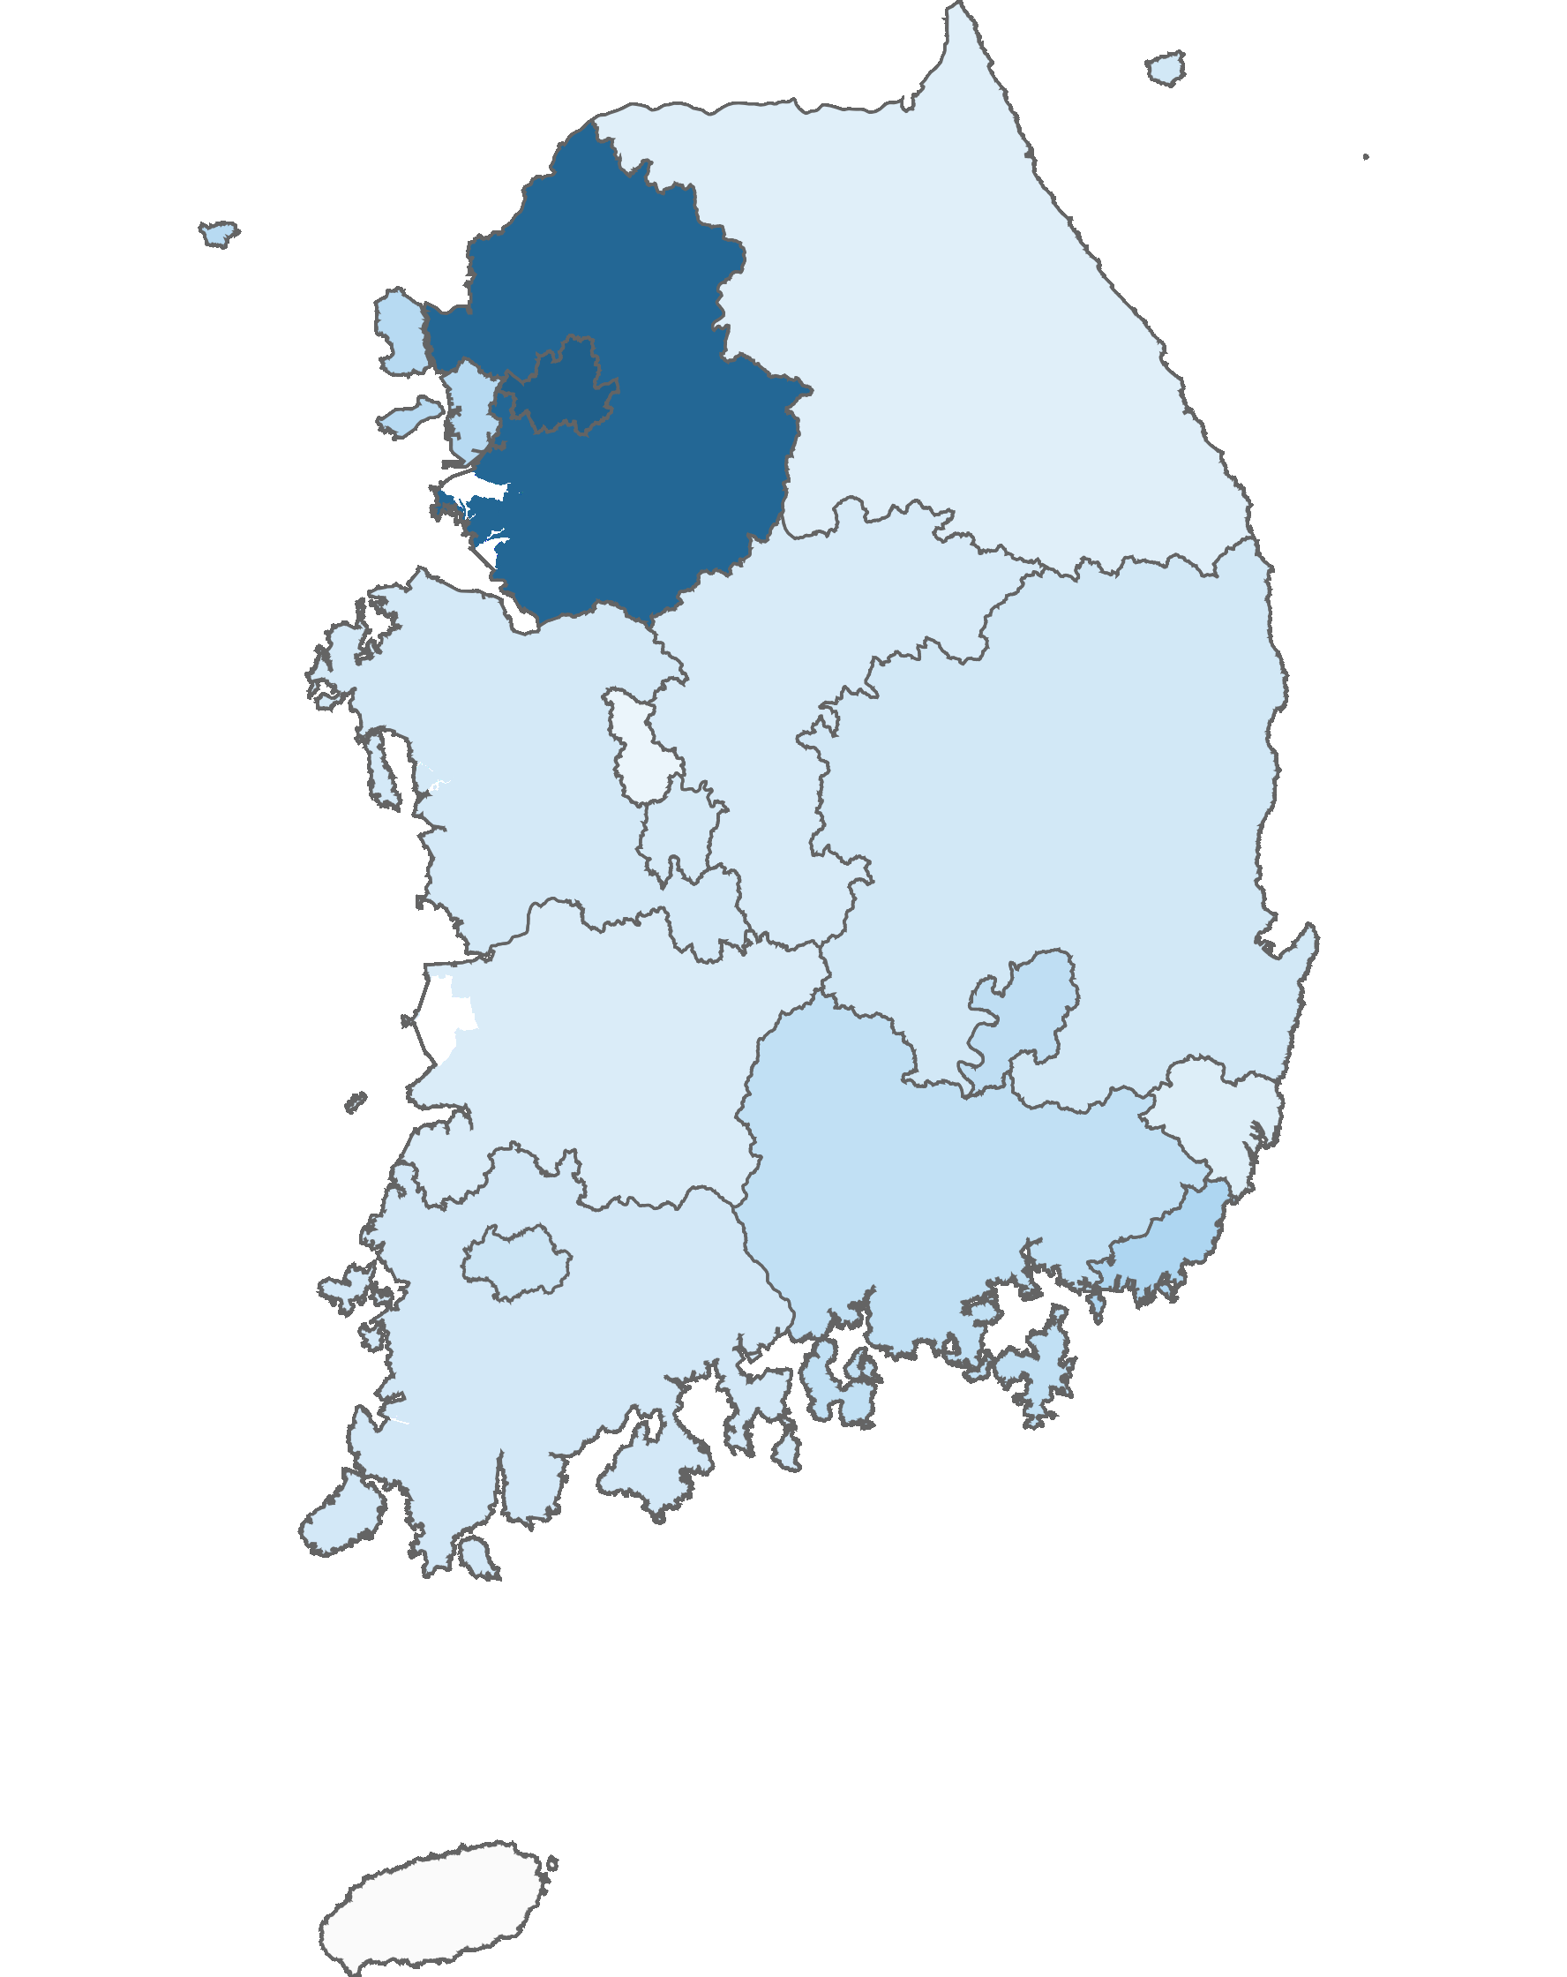
01. 제주특별자치도 전체 방문객 분석
2.1 시도 유입지별 방문객
2020년 05월 : 2,745,803명
(단위:명)
순위 | 시도명 | 2019년 05월 |  | 2020년 05월 |  | 인구차이 | 증감률
 |  | 인구(명) | 비율(%) | 인구(명) | 비율(%)
1위 | 서울특별시 | 962,735 | 24.3 | 726,582 | 26.5 | -236,153 | -24.5
2위 | 경기도 | 971,655 | 24.6 | 694,722 | 25.3 | -276,933 | -28.5
3위 | 부산광역시 | 251,260 | 6.4 | 190,733 | 6.9 | -60,527 | -24.1
4위 | 인천광역시 | 218,283 | 5.5 | 164,781 | 6 | -53,502 | -24.5
5위 | 대구광역시 | 173,813 | 4.4 | 143,656 | 5.2 | -30,157 | -17.4
6위 | 경상남도 | 225,340 | 5.7 | 135,168 | 4.9 | -90,172 | -40
7위 | 광주광역시 | 140,805 | 3.6 | 106,520 | 3.9 | -34,285 | -24.3
8위 | 경상북도 | 161,322 | 4.1 | 89,111 | 3.2 | -72,211 | -44.8
9위 | 전라남도 | 148,112 | 3.7 | 85,896 | 3.1 | -62,216 | -42
10위 | 충청남도 | 133,096 | 3.4 | 81,110 | 3 | -51,986 | -39.1
11위 | 대전광역시 | 125,310 | 3.2 | 75,257 | 2.7 | -50,053 | -39.9
12위 | 충청북도 | 103,924 | 2.6 | 69,274 | 2.5 | -34,650 | -33.3
13위 | 전라북도 | 139,857 | 3.5 | 63,935 | 2.3 | -75,922 | -54.3
14위 | 울산광역시 | 90,094 | 2.3 | 55,404 | 2 | -34,690 | -38.5
15위 | 강원도 | 88,610 | 2.2 | 46,321 | 1.7 | -42,289 | -47.7
16위 | 세종특별자치시 | 22,045 | 0.6 | 17,333 | 0.6 | -4,712 | -21.4
총인구 |  | 3,956,261 | 100 | 2,745,803 | 100 | -1,210,458 | -30.6
높음
낮음
※ 시도별 방문객 (등간격 분류)

Slide 9
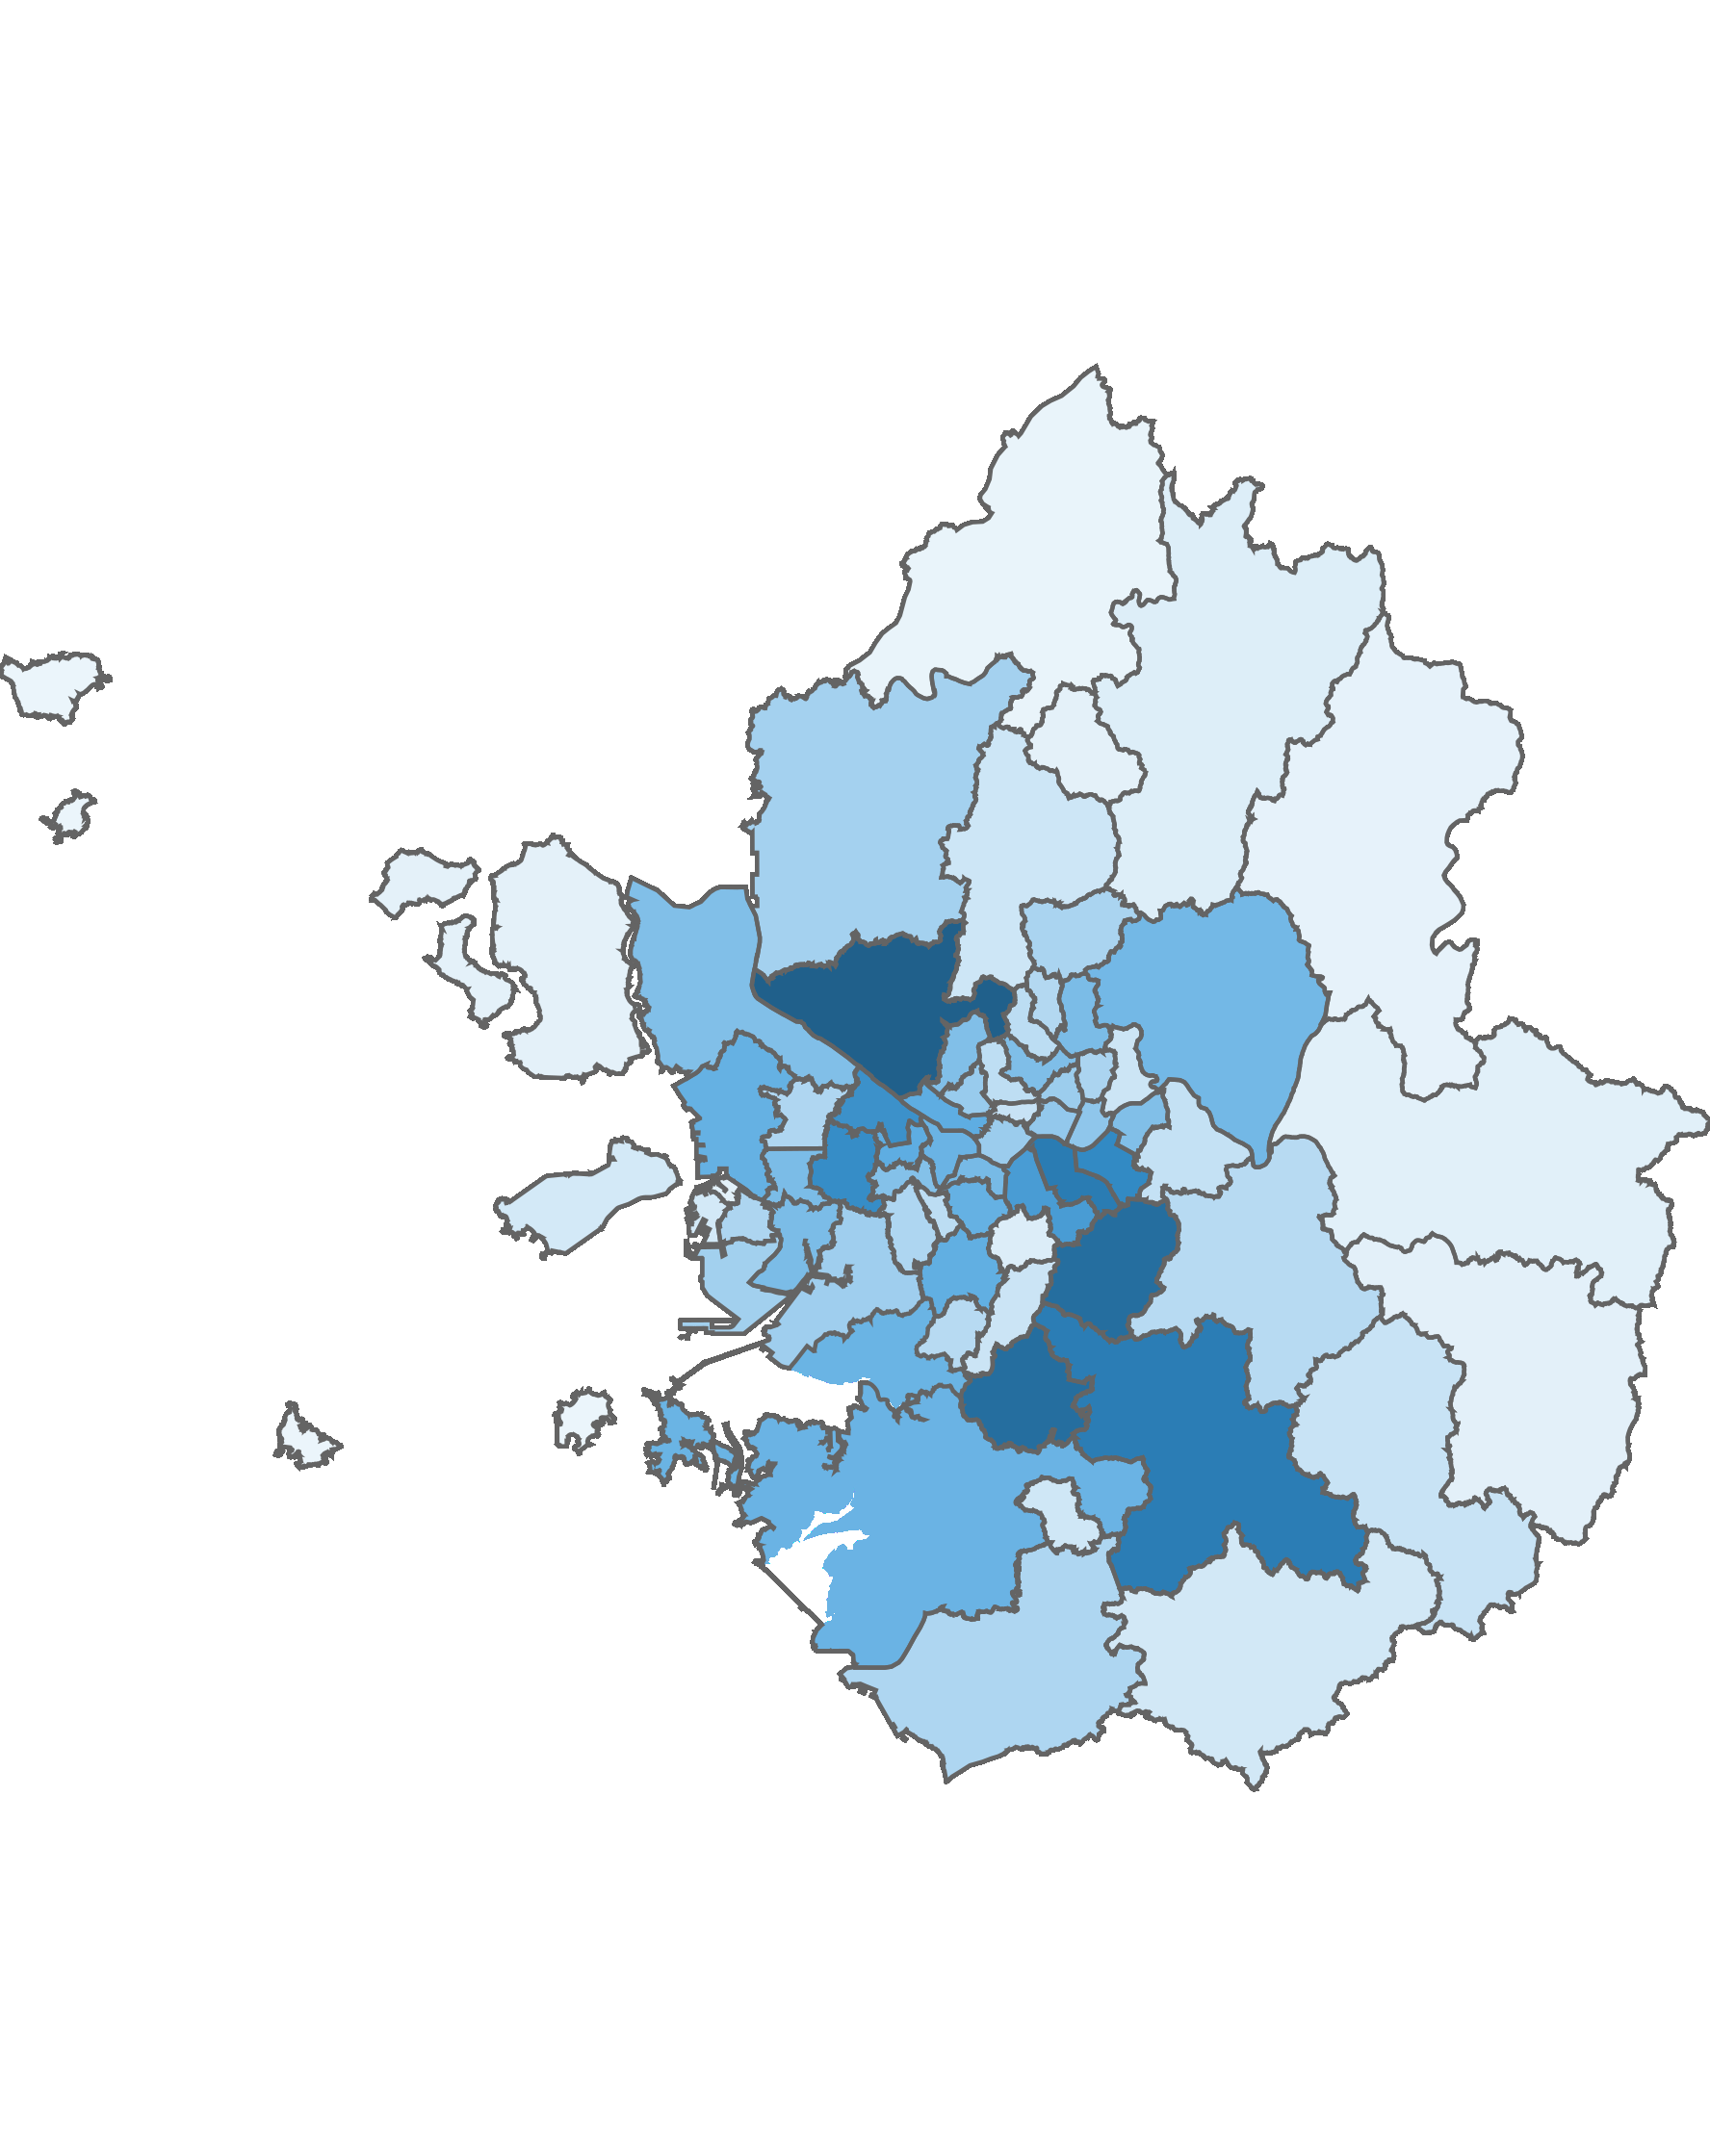
01. 제주특별자치도 전체 방문객 분석
2.2 시군 유입지별 방문객
2020년 05월 : 2,745,808명
(단위:명)
2019년 05월 |  |  |  |  | 2020년 05월
순위 | 시도 명 | 시군 명 | 인구(명) | 비율(%) | 순위 | 시도 명 | 시군 명 | 인구(명) | 비율(%)
1위 | 경기도 | 수원시 | 101,859 | 2.6 | 1위 | 경기도 | 고양시 | 72,699 | 2.6
2위 | 경기도 | 성남시 | 96,642 | 2.4 | 2위 | 경기도 | 성남시 | 65,959 | 2.4
3위 | 경기도 | 고양시 | 84,018 | 2.1 | 3위 | 경기도 | 수원시 | 65,955 | 2.4
4위 | 경기도 | 용인시 | 83,789 | 2.1 | 4위 | 서울특별시 | 강남구 | 59,246 | 2.2
5위 | 서울특별시 | 강남구 | 80,006 | 2 | 5위 | 경기도 | 용인시 | 58,589 | 2.1
6위 | 경상남도 | 창원시 | 78,517 | 2 | 6위 | 서울특별시 | 송파구 | 52,590 | 1.9
7위 | 서울특별시 | 송파구 | 70,320 | 1.8 | 7위 | 경기도 | 부천시 | 51,191 | 1.9
8위 | 경기도 | 부천시 | 65,469 | 1.7 | 8위 | 서울특별시 | 강서구 | 49,125 | 1.8
9위 | 충청북도 | 청주시 | 64,976 | 1.6 | 9위 | 경상남도 | 창원시 | 48,993 | 1.8
10위 | 서울특별시 | 강서구 | 61,139 | 1.5 | 10위 | 충청북도 | 청주시 | 47,193 | 1.7
11위 | 전라북도 | 전주시 | 60,657 | 1.5 | 11위 | 서울특별시 | 서초구 | 43,958 | 1.6
12위 | 서울특별시 | 서초구 | 57,777 | 1.5 | 12위 | 서울특별시 | 양천구 | 36,194 | 1.3
13위 | 경기도 | 안양시 | 53,091 | 1.3 | 13위 | 서울특별시 | 마포구 | 36,053 | 1.3
14위 | 서울특별시 | 양천구 | 52,007 | 1.3 | 14위 | 경기도 | 안양시 | 35,367 | 1.3
15위 | 충청남도 | 천안시 | 46,713 | 1.2 | 15위 | 대구광역시 | 달서구 | 34,648 | 1.3
기타 |  |  | 2,899,280 | 73.3 | 기타 |  |  | 1,988,048 | 72.4
총인구 |  |  | 3,956,260 | 100 | 총인구 |  |  | 2,745,808 | 100
수도권 단위 방문객
높음
낮음
※ 수도권 시군구별 방문객 (등간격 분류)

Slide 10
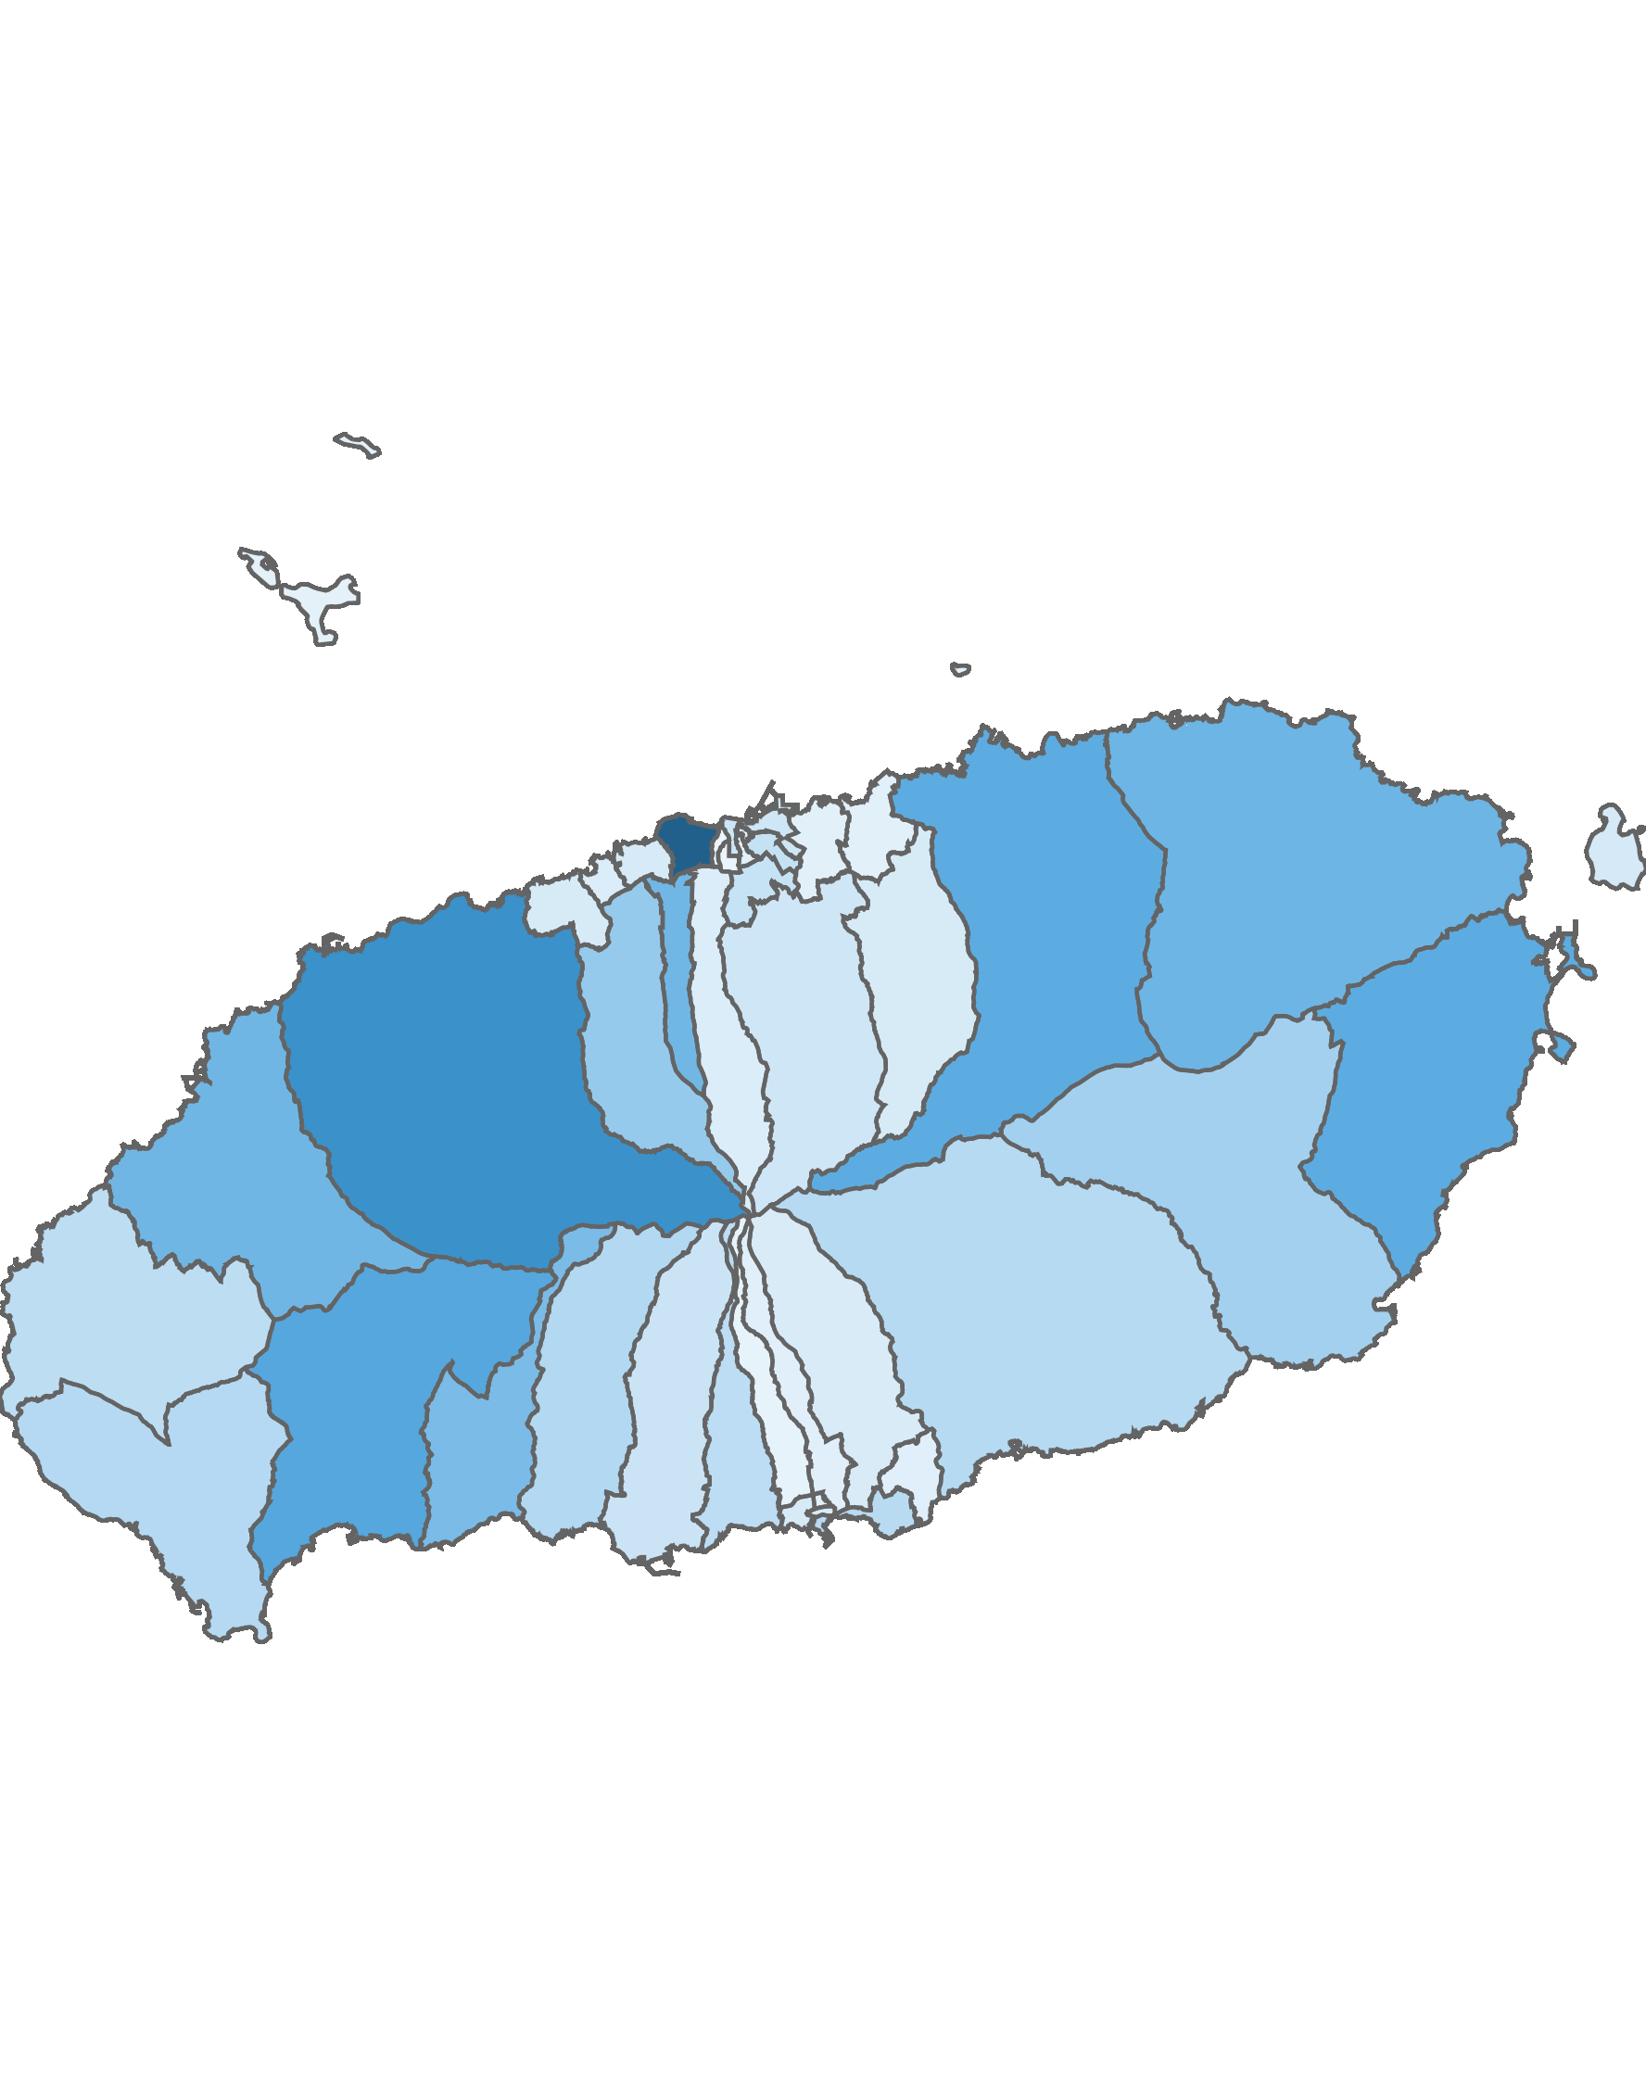
01. 제주특별자치도 전체 방문객 분석
3.1 행정동 단위 방문객 – 상위 15위
2020년 05월
(단위:명)
순위 | 시군명 | 행정동명 | 2019년 05월 |  | 2020년 05월 |  | 증감률
 |  |  | 인구(명) | 비율(%) | 인구(명) | 비율(%)
1위 | 제주시 | 용담2동 | 1,328,202 | 11.5 | 902,404 | 11 | -32.1
2위 | 제주시 | 애월읍 | 726,243 | 6.3 | 614,501 | 7.5 | -15.4
3위 | 서귀포시 | 안덕면 | 614,519 | 5.3 | 491,369 | 6 | -20
4위 | 서귀포시 | 성산읍 | 719,917 | 6.3 | 459,914 | 5.6 | -36.1
5위 | 제주시 | 조천읍 | 681,021 | 5.9 | 458,706 | 5.6 | -32.6
6위 | 제주시 | 구좌읍 | 551,273 | 4.8 | 412,000 | 5 | -25.3
7위 | 제주시 | 한림읍 | 480,002 | 4.2 | 402,649 | 4.9 | -16.1
8위 | 제주시 | 연동 | 627,039 | 5.4 | 400,428 | 4.9 | -36.1
9위 | 서귀포시 | 예래동 | 542,285 | 4.7 | 376,073 | 4.6 | -30.7
10위 | 제주시 | 노형동 | 301,443 | 2.6 | 298,278 | 3.6 | -1
11위 | 서귀포시 | 표선면 | 458,273 | 4 | 265,088 | 3.2 | -42.2
12위 | 서귀포시 | 중문동 | 399,821 | 3.5 | 212,569 | 2.6 | -46.8
13위 | 서귀포시 | 대정읍 | 358,406 | 3.1 | 206,885 | 2.5 | -42.3
14위 | 서귀포시 | 남원읍 | 280,713 | 2.4 | 202,431 | 2.5 | -27.9
15위 | 서귀포시 | 송산동 | 236,044 | 2.1 | 192,552 | 2.3 | -18.4
기타 |  |  | 3,202,807 | 27.8 | 2,300,866 | 28.1 | -28.2
총인구 |  |  | 11,508,008 | 100 | 8,196,713 | 100 | -28.8
2020년 05월 기준 행정동 단위 방문객
높음
낮음
※ 행정동 방문객 (등간격 분류)

Slide 11
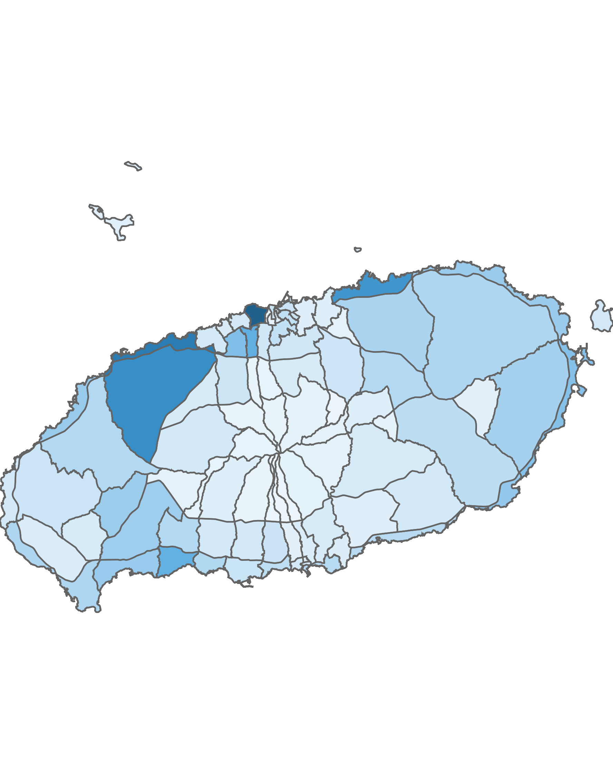
01. 제주특별자치도 전체 방문객 분석
3.2 블록 단위 방문객 – 상위 15위
2020년 05월
(단위:명)
순위 | 시군명 | 행정동명 |  | 2019년 05월 |  | 2020년 05월 |  | 증감률
 |  |  |  | 인구(명) | 비율(%) | 인구(명) | 비율(%)
1위 | 제주시 | 용담2동 | 용담2 | 1,328,202 | 8.2 | 902,404 | 7.5 | -32.1
2위 | 제주시 | 애월읍 | 애월해안 | 712,857 | 4.4 | 731,657 | 6.1 | 2.6
3위 | 제주시 | 애월읍 | 애월중산간(저) | 667,150 | 4.1 | 623,312 | 5.2 | -6.6
4위 | 제주시 | 조천읍 | 조천해안 | 623,295 | 3.9 | 581,610 | 4.8 | -6.7
5위 | 제주시 | 연동 | 연동 | 739,989 | 4.6 | 439,962 | 3.7 | -40.5
6위 | 서귀포시 | 예래동 | 예래해안 | 538,792 | 3.3 | 432,091 | 3.6 | -19.8
7위 | 제주시 | 노형동 | 노형 | 492,695 | 3 | 346,420 | 2.9 | -29.7
8위 | 서귀포시 | 성산읍 | 성산해안 | 611,163 | 3.8 | 335,396 | 2.8 | -45.1
9위 | 서귀포시 | 표선면 | 표선해안 | 288,533 | 1.8 | 298,982 | 2.5 | 3.6
10위 | 제주시 | 한림읍 | 한림해안 | 337,880 | 2.1 | 286,101 | 2.4 | -15.3
11위 | 서귀포시 | 안덕면 | 안덕해안 | 352,708 | 2.2 | 285,627 | 2.4 | -19
12위 | 제주시 | 구좌읍 | 구좌해안 | 297,456 | 1.8 | 281,254 | 2.3 | -5.4
13위 | 서귀포시 | 안덕면 | 서광 | 360,706 | 2.2 | 274,436 | 2.3 | -23.9
14위 | 서귀포시 | 안덕면 | 안덕중산간 | 341,101 | 2.1 | 269,421 | 2.2 | -21
15위 | 서귀포시 | 성산읍 | 성산중산간 | 286,635 | 1.8 | 251,084 | 2.1 | -12.4
기타 |  |  |  | 8,200,576 | 50.7 | 5,706,774 | 47.4 | -30.4
총인구 |  |  |  | 16,179,738 | 100 | 12,046,531 | 100 | -25.5
2020년 05월 기준 블록 단위 방문객
높음
낮음

Slide 12
01. 제주특별자치도 전체 방문객 분석
4.1 월별 외국인 방문객 추이
외국인 전체 방문객
(단위:명)
인구(명) | 01월 | 02월 | 03월 | 04월 | 05월 | 06월 | 07월 | 08월 | 09월 | 10월 | 11월 | 12월 | 총합계
2019년 | 204,069 | 222,068 | 235,392 | 294,603 | 300,829 | 320,222 | 330,675 | 454,906 | 343,575 | 395,485 | 308,692 | 188,794 | 3,599,310
2020년 | 157,588 | 47,787 | 10,887 | 9,120 | 9,565
인구차이 | -46,481 | -174,281 | -224,505 | -285,483 | -291,264
증감률 | -22.8% | -78.5% | -95.4% | -96.9% | -96.8%

Slide 13
01. 제주특별자치도 전체 방문객 분석
4.2 국적별 외국인 방문객 – 상위 15위
2020년 05월 : 9,565명
(단위:명)
2019년 05월 |  |  |  | 2020년 05월
순위 | 국적명 | 인구수 | 점유율 | 순위 | 국적명 | 인구수 | 점유율
1위 | 중국 | 191,207 | 63.6 | 1위 | 중국 | 4,841 | 50.6
2위 | 일본 | 32,839 | 10.9 | 2위 | 미국 | 1,058 | 11.1
3위 | 대만 | 14,280 | 4.7 | 3위 | 인도네시아 | 625 | 6.5
4위 | 필리핀 | 11,157 | 3.7 | 4위 | 네덜란드 | 588 | 6.1
5위 | 말레이시아 | 10,125 | 3.4 | 5위 | 필리핀 | 581 | 6.1
6위 | 홍콩 | 9,115 | 3 | 6위 | 베트남 | 334 | 3.5
7위 | 미국 | 5,200 | 1.7 | 7위 | 미얀마 | 253 | 2.6
8위 | 베트남 | 3,964 | 1.3 | 8위 | 러시아 | 184 | 1.9
9위 | 타이 | 3,830 | 1.3 | 9위 | 캐나다 | 181 | 1.9
10위 | 인도네시아 | 3,082 | 1 | 10위 | 독일 | 143 | 1.5
11위 | 캐나다 | 2,377 | 0.8 | 11위 | 일본 | 120 | 1.3
12위 | 싱가포르 | 2,124 | 0.7 | 12위 | 우크라이나 | 88 | 0.9
13위 | 러시아 | 1,505 | 0.5 | 13위 | 말레이시아 | 70 | 0.7
14위 | 미얀마 | 1,403 | 0.5 | 14위 | 인도 | 58 | 0.6
15위 | 네덜란드 | 1,139 | 0.4 | 15위 | 스리랑카 | 52 | 0.5
기타 |  | 7,482 | 2.5 | 기타 |  | 389 | 4.1
총인구 |  | 300,829 | 100 | 총인구 |  | 9,565 | 100

Slide 14
Chapter. 02
제주시 방문객 분석

Slide 15
02. 제주시 방문객 분석
1.1 월별 방문객 추이
내국인 전체 방문객
(단위:명)
인구(명) | 01월 | 02월 | 03월 | 04월 | 05월 | 06월 | 07월 | 08월 | 09월 | 10월 | 11월 | 12월 | 총합계
2019년 | 2,870,107 | 2,729,534 | 2,669,835 | 3,103,604 | 3,274,013 | 2,915,091 | 3,008,482 | 3,995,517 | 2,832,431 | 3,494,858 | 3,077,861 | 3,012,688 | 36,984,021
2020년 | 3,261,544 | 1,660,312 | 1,382,987 | 1,383,655 | 2,265,519
인구차이 | 391,437 | -1,069,222 | -1,286,848 | -1,719,949 | -1,008,494
증감률 | 13.6% | -39.2% | -48.2% | -55.4% | -30.8%

Slide 16
02. 제주시 방문객 분석
1.2 성·연령대별 방문객
2020년 05월 : 2,265,519명
(단위:명)
남자 | 10대 |  | 20대 |  | 30대 |  | 40대 |  | 50대 |  | 60대 |  | 70대 |  | 총 인구
 | 인구(명) | (%) | 인구(명) | (%) | 인구(명) | (%) | 인구(명) | (%) | 인구(명) | (%) | 인구(명) | (%) | 인구(명) | (%) | 인구(명) | (%)
2019년 | 304,093 | 19 | 226,158 | 14.1 | 318,550 | 19.9 | 310,446 | 19.4 | 259,702 | 16.2 | 125,698 | 7.9 | 53,648 | 3.4 | 1,598,295 | 100
2020년 | 155,396 | 13.8 | 194,783 | 17.3 | 252,196 | 22.4 | 226,872 | 20.2 | 184,245 | 16.4 | 83,578 | 7.4 | 28,116 | 2.5 | 1,125,186 | 100
인구차이 | -148,697 |  | -31,375 |  | -66,354 |  | -83,574 |  | -75,457 |  | -42,120 |  | -25,532 |  | -473,109
증감률 | -48.9% |  | -13.9% |  | -20.8% |  | -26.9% |  | -29.1% |  | -33.5% |  | -47.6% |  | -29.6%
여자 | 10대 |  | 20대 |  | 30대 |  | 40대 |  | 50대 |  | 60대 |  | 70대 |  | 총 인구
 | 인구(명) | (%) | 인구(명) | (%) | 인구(명) | (%) | 인구(명) | (%) | 인구(명) | (%) | 인구(명) | (%) | 인구(명) | (%) | 인구(명) | (%)
2019년 | 299,570 | 17.9 | 279,105 | 16.7 | 337,475 | 20.1 | 276,863 | 16.5 | 259,485 | 15.5 | 137,019 | 8.2 | 86,201 | 5.1 | 1,675,718 | 100
2020년 | 152,961 | 13.4 | 230,652 | 20.2 | 258,350 | 22.7 | 196,903 | 17.3 | 179,201 | 15.7 | 82,369 | 7.2 | 39,897 | 3.5 | 1,140,333 | 100
인구차이 | -146,609 |  | -48,453 |  | -79,125 |  | -79,960 |  | -80,284 |  | -54,650 |  | -46,304 |  | -535,385
증감률 | -48.9% |  | -17.4% |  | -23.4% |  | -28.9% |  | -30.9% |  | -39.9% |  | -53.7% |  | -31.9%

Slide 17
02. 제주시 방문객 분석
1.3 성별 및 연령대별 방문객
2020년 05월 : 2,265,519명
(단위:명)
구분 | 남자 |  | 여자 |  | 총 인구
 | 인구(명) | (%) | 인구(명) | (%) | 인구(명) | (%)
2019년 | 1,598,295 | 48.8 | 1,675,718 | 51.2 | 3,274,013 | 100
2020년 | 1,125,186 | 49.7 | 1,140,333 | 50.3 | 2,265,519 | 100
인구차이 | -473,109 |  | -535,385 |  | -1,008,494 | 0
증감률 | -29.6% |  | -31.9% |  | -30.8% | 0%
(단위:명)
구분 | 10대 |  | 20대 |  | 30대 |  | 40대 |  | 50대 |  | 60대 |  | 70대 |  | 총 인구
 | 인구(명) | (%) | 인구(명) | (%) | 인구(명) | (%) | 인구(명) | (%) | 인구(명) | (%) | 인구(명) | (%) | 인구(명) | (%) | 인구(명) | (%)
2019년 | 603,663 | 18.4 | 505,263 | 15.4 | 656,025 | 20 | 587,309 | 17.9 | 519,187 | 15.9 | 262,717 | 8 | 139,849 | 4.3 | 3,274,013 | 100
2020년 | 308,357 | 13.6 | 425,435 | 18.8 | 510,546 | 22.5 | 423,775 | 18.7 | 363,446 | 16 | 165,947 | 7.3 | 68,013 | 3 | 2,265,519 | 100
인구차이 | -295,306 |  | -79,828 |  | -145,479 |  | -163,534 |  | -155,741 |  | -96,770 |  | -71,836 |  | -1,008,494
증감률 | -48.9% |  | -15.8% |  | -22.2% |  | -27.8% |  | -30% |  | -36.8% |  | -51.4% |  | -30.8%

Slide 18

02. 제주시 방문객 분석
2.1 시도 유입지별 방문객
2020년 05월 : 2,265,519명
(단위:명)
순위 | 시도명 | 2019년 05월 |  | 2020년 05월 |  | 인구차이 | 증감률
 |  | 인구(명) | 비율(%) | 인구(명) | 비율(%)
1위 | 서울 | 772,523 | 23.6 | 589,249 | 26 | -183,274 | -23.7
2위 | 경기 | 806,205 | 24.6 | 571,642 | 25.2 | -234,563 | -29.1
3위 | 부산 | 206,280 | 6.3 | 157,540 | 7 | -48,740 | -23.6
4위 | 인천 | 181,916 | 5.6 | 137,261 | 6.1 | -44,655 | -24.5
5위 | 대구 | 146,974 | 4.5 | 122,269 | 5.4 | -24,705 | -16.8
6위 | 경남 | 186,040 | 5.7 | 112,367 | 5 | -73,673 | -39.6
7위 | 광주 | 121,326 | 3.7 | 89,628 | 4 | -31,698 | -26.1
8위 | 경북 | 134,451 | 4.1 | 73,734 | 3.3 | -60,717 | -45.2
9위 | 전남 | 128,954 | 3.9 | 72,914 | 3.2 | -56,040 | -43.5
10위 | 충남 | 112,923 | 3.4 | 67,188 | 3 | -45,735 | -40.5
11위 | 대전 | 102,597 | 3.1 | 61,776 | 2.7 | -40,821 | -39.8
12위 | 충북 | 88,489 | 2.7 | 58,550 | 2.6 | -29,939 | -33.8
13위 | 전북 | 118,985 | 3.6 | 53,852 | 2.4 | -65,133 | -54.7
14위 | 울산 | 74,987 | 2.3 | 45,811 | 2 | -29,176 | -38.9
15위 | 강원 | 72,860 | 2.2 | 37,409 | 1.7 | -35,451 | -48.7
16위 | 세종 | 18,503 | 0.6 | 14,329 | 0.6 | -4,174 | -22.6
총인구 |  | 3,274,013 | 100 | 2,265,519 | 100 | -1,008,494 | -30.8
높음
낮음
※ 시도별 방문객 (등간격 분류)

Slide 19

02. 제주시 방문객 분석
2.2 시군 유입지별 방문객
2020년 05월 : 2,265,519명
(단위:명)
2019년 05월 |  |  |  |  | 2020년 05월
순위 | 시도 명 | 시군 명 | 인구(명) | 비율(%) | 순위 | 시도 명 | 시군 명 | 인구(명) | 비율(%)
1위 | 경기 | 수원시 | 83,831 | 2.6 | 1위 | 경기 | 고양시 | 60,938 | 2.7
2위 | 경기 | 성남시 | 77,391 | 2.4 | 2위 | 경기 | 수원시 | 54,888 | 2.4
3위 | 경기 | 고양시 | 69,483 | 2.1 | 3위 | 경기 | 성남시 | 52,122 | 2.3
4위 | 경기 | 용인시 | 67,655 | 2.1 | 4위 | 경기 | 용인시 | 48,037 | 2.1
5위 | 경남 | 창원시 | 62,412 | 1.9 | 5위 | 서울 | 강남구 | 44,618 | 2
6위 | 서울 | 강남구 | 57,010 | 1.7 | 6위 | 경기 | 부천시 | 42,925 | 1.9
7위 | 충북 | 청주시 | 55,618 | 1.7 | 7위 | 서울 | 송파구 | 42,282 | 1.9
8위 | 서울 | 송파구 | 54,354 | 1.7 | 8위 | 서울 | 강서구 | 41,198 | 1.8
9위 | 경기 | 부천시 | 54,178 | 1.7 | 9위 | 경남 | 창원시 | 40,520 | 1.8
10위 | 서울 | 강서구 | 51,928 | 1.6 | 10위 | 충북 | 청주시 | 40,070 | 1.8
11위 | 전북 | 전주시 | 50,535 | 1.5 | 11위 | 서울 | 서초구 | 33,822 | 1.5
12위 | 경기 | 안양시 | 43,962 | 1.3 | 12위 | 대구 | 달서구 | 30,110 | 1.3
13위 | 서울 | 서초구 | 42,496 | 1.3 | 13위 | 서울 | 양천구 | 29,645 | 1.3
14위 | 서울 | 양천구 | 41,160 | 1.3 | 14위 | 서울 | 마포구 | 29,621 | 1.3
15위 | 충남 | 천안시 | 39,495 | 1.2 | 15위 | 충남 | 천안시 | 29,078 | 1.3
기타 |  |  | 2,422,505 | 74 | 기타 |  |  | 1,645,645 | 72.6
총인구 |  |  | 3,274,013 | 100 | 총인구 |  |  | 2,265,519 | 100
수도권 단위 방문객
높음
낮음
※ 수도권 시군구별 방문객 (등간격 분류)

Slide 20
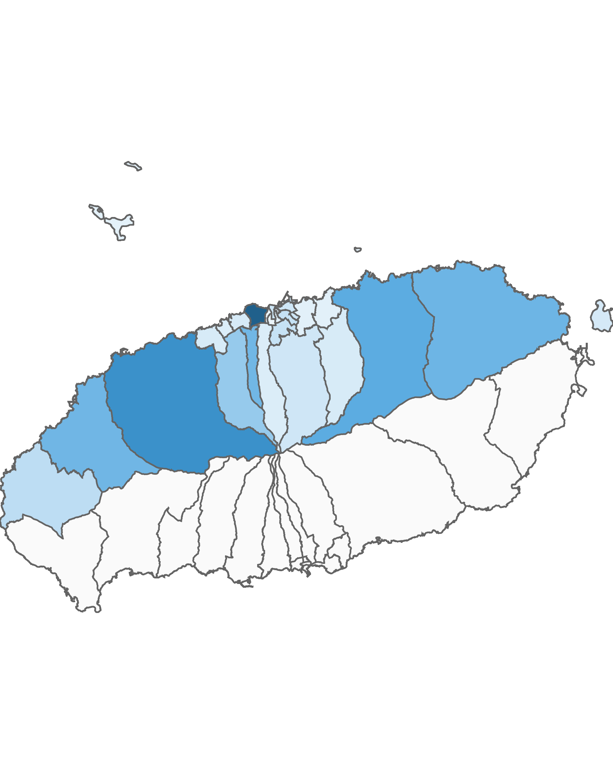
02. 제주시 방문객 분석
3.1 제주시 행정동별 방문객 – 전체 행정동
2020년 05월
(단위:명)
순위 | 시군명 | 행정동명 | 2019년 05월 |  | 2020년 05월 |  | 증감률
 |  |  | 인구(명) | 비율(%) | 인구(명) | 비율(%)
제주시 | 1위 | 용담2동 | 1,328,202 | 19.5 | 902,404 | 17.8 | -32.1
제주시 | 2위 | 애월읍 | 726,243 | 10.6 | 614,501 | 12.2 | -15.4
제주시 | 3위 | 조천읍 | 681,021 | 10 | 458,706 | 9.1 | -32.6
제주시 | 4위 | 구좌읍 | 551,273 | 8.1 | 412,000 | 8.1 | -25.3
제주시 | 5위 | 한림읍 | 480,002 | 7 | 402,649 | 8 | -16.1
제주시 | 6위 | 연동 | 627,039 | 9.2 | 400,428 | 7.9 | -36.1
제주시 | 7위 | 노형동 | 301,443 | 4.4 | 298,278 | 5.9 | -1
제주시 | 8위 | 한경면 | 231,959 | 3.4 | 179,857 | 3.6 | -22.5
제주시 | 9위 | 일도2동 | 182,345 | 2.7 | 148,169 | 2.9 | -18.7
제주시 | 10위 | 이도2동 | 153,488 | 2.2 | 144,412 | 2.9 | -5.9
제주시 | 11위 | 삼도2동 | 190,268 | 2.8 | 118,228 | 2.3 | -37.9
제주시 | 12위 | 건입동 | 145,939 | 2.1 | 116,661 | 2.3 | -20.1
제주시 | 13위 | 아라동 | 133,282 | 2 | 114,044 | 2.3 | -14.4
제주시 | 14위 | 우도면 | 134,544 | 2 | 91,660 | 1.8 | -31.9
제주시 | 15위 | 도두동 | 167,472 | 2.5 | 87,780 | 1.7 | -47.6
제주시 | 16위 | 봉개동 | 193,550 | 2.8 | 84,755 | 1.7 | -56.2
제주시 | 17위 | 외도동 | 59,210 | 0.9 | 84,434 | 1.7 | 42.6
제주시 | 18위 | 이호동 | 119,179 | 1.7 | 68,721 | 1.4 | -42.3
제주시 | 19위 | 오라동 | 78,886 | 1.2 | 68,650 | 1.4 | -13
제주시 | 20위 | 일도1동 | 46,240 | 0.7 | 59,180 | 1.2 | 28
제주시 | 21위 | 화북동 | 44,093 | 0.6 | 44,516 | 0.9 | 1
제주시 | 22위 | 이도1동 | 111,860 | 1.6 | 43,778 | 0.9 | -60.9
제주시 | 23위 | 삼양동 | 37,888 | 0.6 | 43,277 | 0.9 | 14.2
제주시 | 24위 | 추자면 | 40,959 | 0.6 | 37,918 | 0.7 | -7.4
제주시 | 25위 | 삼도1동 | 30,327 | 0.4 | 17,152 | 0.3 | -43.4
제주시 | 26위 | 용담1동 | 25,282 | 0.4 | 13,599 | 0.3 | -46.2
총인구 |  |  | 6,821,994 | 100 | 5,055,757 | 100 | -25.9
2020년 05월 기준 행정동 단위 방문객
높음
낮음
※ 행정동 방문객 (등간격 분류)

Slide 21
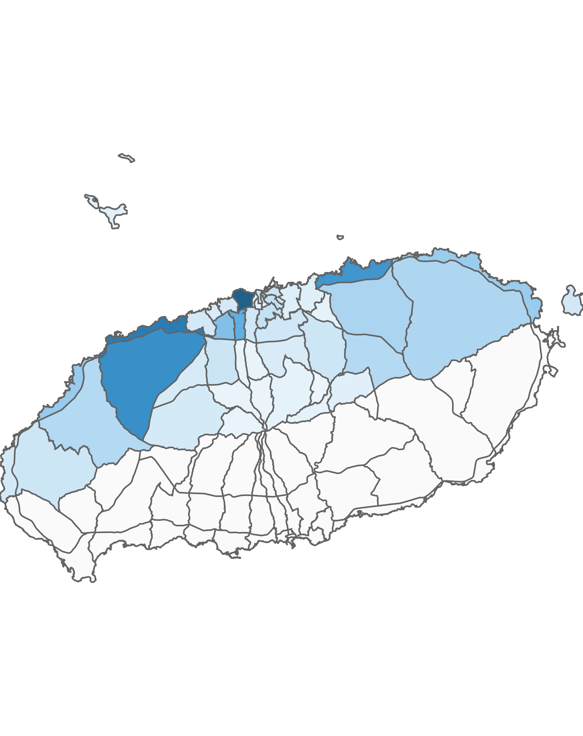
02. 제주시 방문객 분석
3.2 제주시 블록 단위 방문객 – 상위 15위
2020년 05월 : 5,465,239명
(단위:명)
순위 | 순위 | 블록명 | 2019년 05월 |  | 2020년 05월 |  | 증감률
 |  |  | 인구(명) | 비율(%) | 인구(명) | 비율(%)
제주시 | 1위 | 용담2 | 1,328,202 | 18.9 | 902,404 | 16.5 | -32.1
 | 2위 | 애월해안 | 712,857 | 10.1 | 731,657 | 13.4 | 2.6
 | 3위 | 애월중산간(저) | 667,150 | 9.5 | 623,312 | 11.4 | -6.6
 | 4위 | 조천해안 | 623,295 | 8.9 | 581,610 | 10.6 | -6.7
 | 5위 | 연동 | 739,989 | 10.5 | 439,962 | 8.1 | -40.5
 | 6위 | 노형 | 492,695 | 7 | 346,420 | 6.3 | -29.7
 | 7위 | 한림해안 | 337,880 | 4.8 | 286,101 | 5.2 | -15.3
 | 8위 | 구좌해안 | 297,456 | 4.2 | 281,254 | 5.1 | -5.4
 | 9위 | 조천중산간 | 261,665 | 3.7 | 233,546 | 4.3 | -10.7
 | 10위 | 구좌중산간 | 359,103 | 5.1 | 221,263 | 4 | -38.4
 | 11위 | 한림중산간 | 259,125 | 3.7 | 203,794 | 3.7 | -21.4
 | 12위 | 교래 | 426,326 | 6.1 | 203,106 | 3.7 | -52.4
 | 13위 | 일도2 | 182,345 | 2.6 | 148,169 | 2.7 | -18.7
 | 14위 | 이도2 | 153,488 | 2.2 | 144,413 | 2.6 | -5.9
 | 15위 | 삼도2 | 190,268 | 2.7 | 118,228 | 2.2 | -37.9
상위 15위 전체 인구 |  |  | 7,031,844 | 100 | 5,465,239 | 100 | -22.3
2020년 05월 기준 블록 단위 방문객
높음
낮음
※ 블록 방문객 (등간격 분류)

Slide 22
02. 제주시 방문객 분석
4.1 월별 외국인 방문객 추이
외국인 전체 방문객
(단위:명)
인구(명) | 01월 | 02월 | 03월 | 04월 | 05월 | 06월 | 07월 | 08월 | 09월 | 10월 | 11월 | 12월 | 총합계
2019년 | 131,640 | 141,818 | 155,090 | 197,091 | 194,302 | 193,309 | 222,786 | 302,390 | 243,330 | 280,822 | 218,192 | 121,062 | 2,401,832
2020년 | 100,217 | 30,983 | 6,669 | 5,777 | 5,760
인구차이 | -31,423 | -110,835 | -148,421 | -191,314 | -188,542
증감률 | -23.9% | -78.2% | -95.7% | -97.1% | -97%

Slide 23
02. 제주시 방문객 분석
4.2 국적별 외국인 방문객 – 상위 15위
2020년 05월: 5,760명
(단위:명)
2019년 05월 |  |  |  | 2020년 05월
순위 | 국적명 | 인구수 | 점유율 | 순위 | 국적명 | 인구수 | 점유율
1위 | 중국 | 128,073 | 65.9 | 1위 | 중국 | 3,197 | 55.5
2위 | 일본 | 23,657 | 12.2 | 2위 | 미국 | 565 | 9.8
3위 | 대만 | 8,530 | 4.4 | 3위 | 네덜란드 | 396 | 6.9
4위 | 말레이시아 | 6,216 | 3.2 | 4위 | 인도네시아 | 375 | 6.5
5위 | 홍콩 | 5,348 | 2.8 | 5위 | 필리핀 | 260 | 4.5
6위 | 필리핀 | 5,140 | 2.6 | 6위 | 베트남 | 225 | 3.9
7위 | 타이 | 2,675 | 1.4 | 7위 | 미얀마 | 119 | 2.1
8위 | 베트남 | 2,654 | 1.4 | 8위 | 캐나다 | 105 | 1.8
9위 | 미국 | 2,569 | 1.3 | 9위 | 일본 | 88 | 1.5
10위 | 인도네시아 | 1,923 | 1 | 10위 | 독일 | 66 | 1.1
11위 | 캐나다 | 1,172 | 0.6 | 11위 | 러시아 | 62 | 1.1
12위 | 싱가포르 | 926 | 0.5 | 12위 | 말레이시아 | 44 | 0.8
13위 | 네덜란드 | 814 | 0.4 | 13위 | 우크라이나 | 34 | 0.6
14위 | 러시아 | 608 | 0.3 | 14위 | 대만 | 32 | 0.6
15위 | 마카오 | 519 | 0.3 | 15위 | 루마니아 | 30 | 0.5
기타 |  | 3,478 | 1.8 | 기타 |  | 162 | 2.8
총 인구 |  | 194,302 | 100 | 총 인구 |  | 5,760 | 100

Slide 24
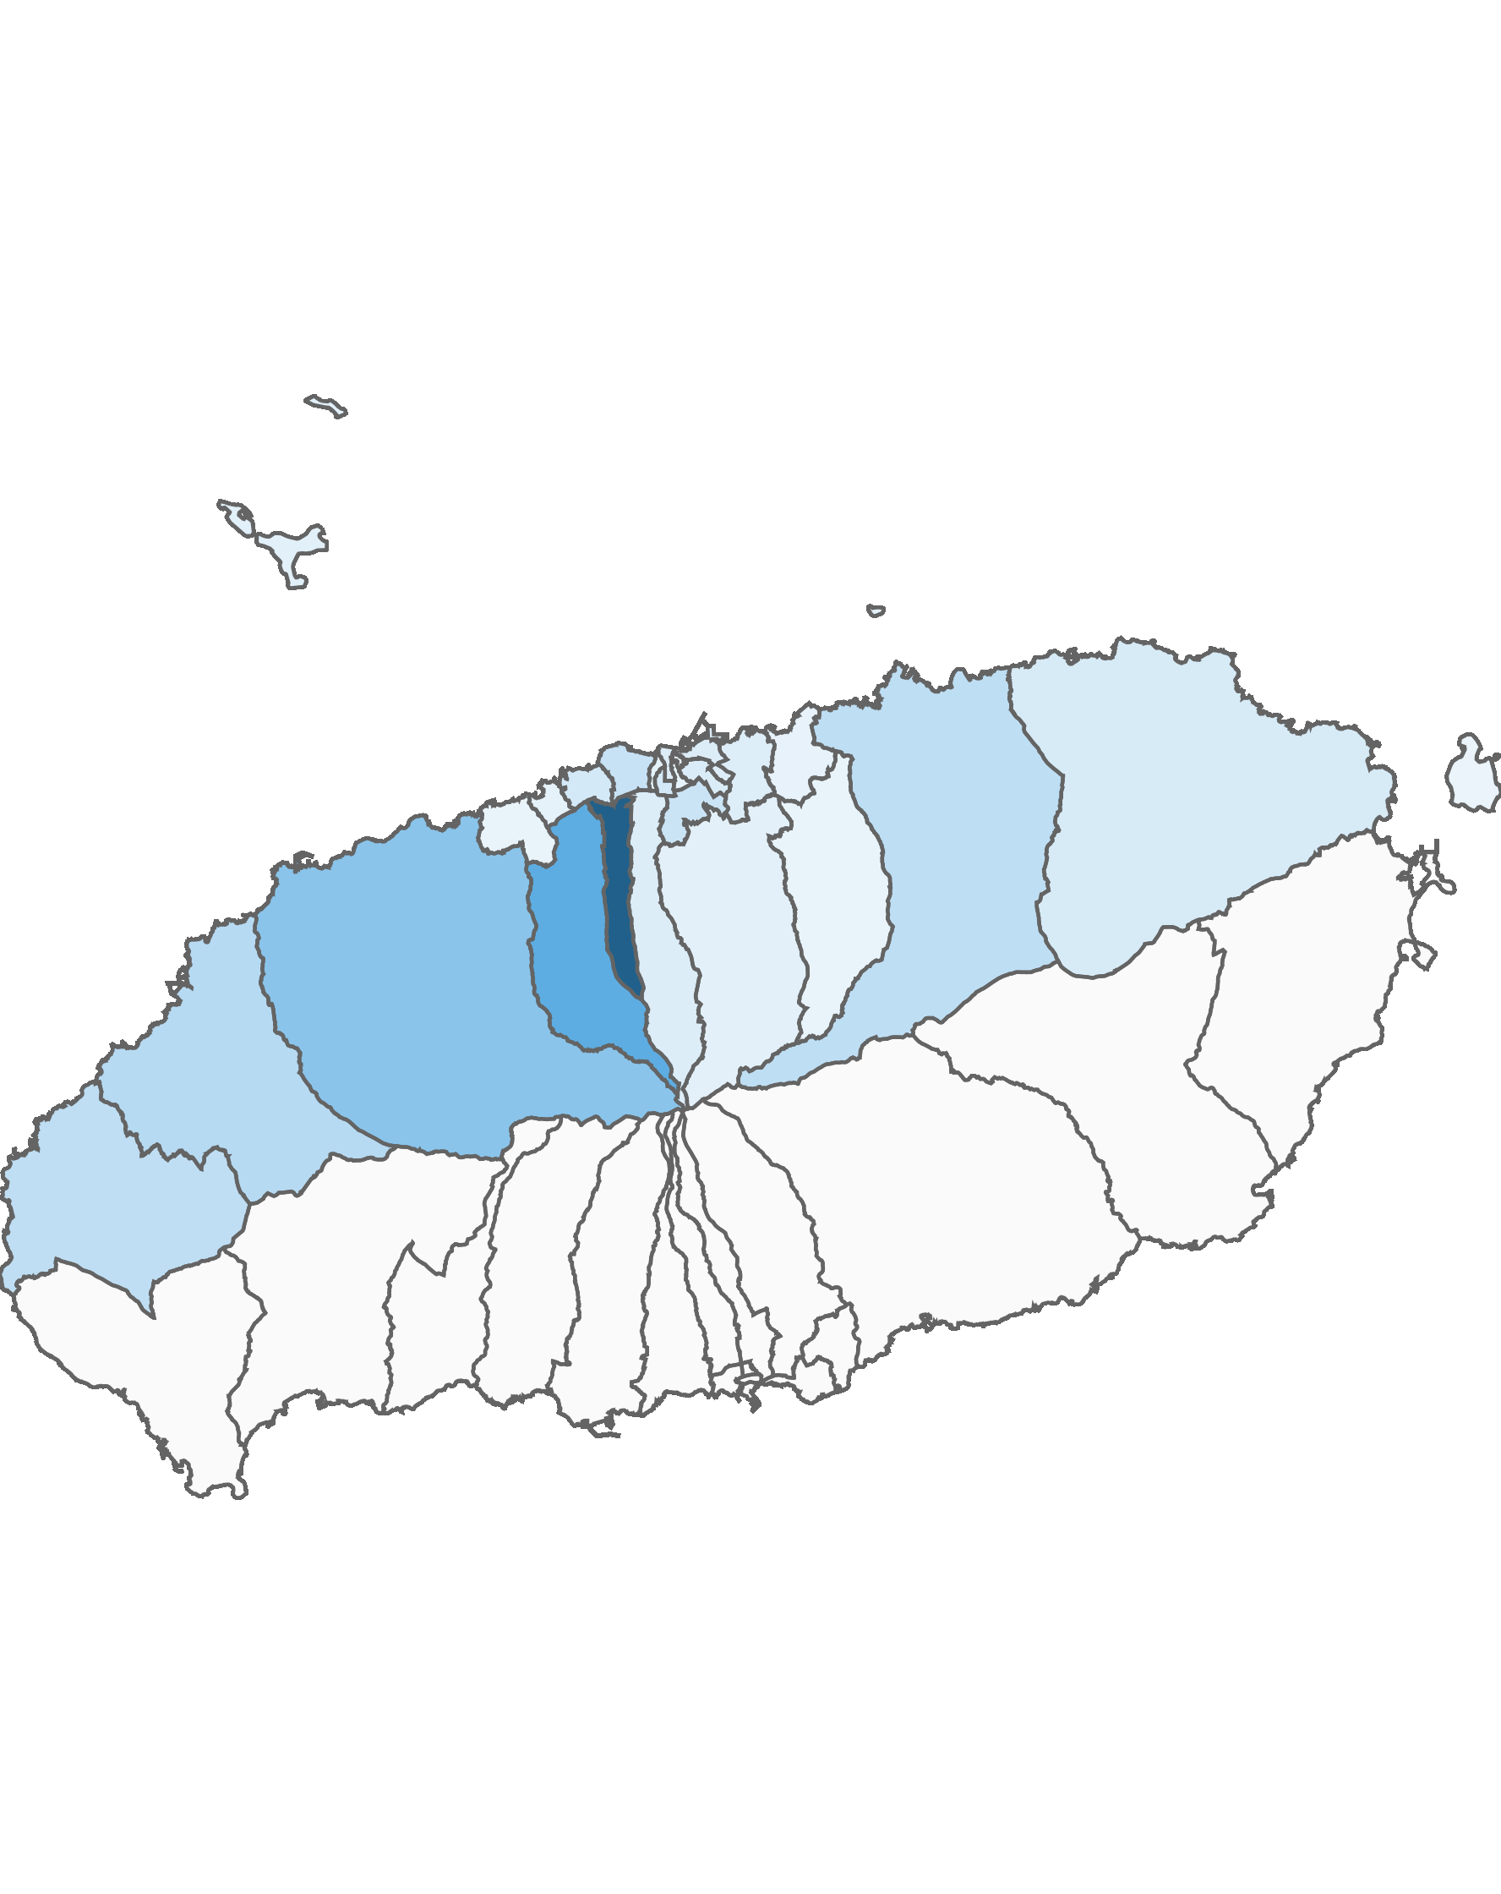
02. 제주시 방문객 분석
4.3 제주시 행정동별 외국인 방문객 – 전체 행정동
2020년 05월 : 5,760명
(단위:명)
순위 | 시군명 | 행정동명 | 2019년 05월 |  | 2020년 05월 |  | 증감률
 |  |  | 인구(명) | 비율(%) | 인구(명) | 비율(%)
제주시 | 1위 | 연동 | 53,941 | 27.8 | 1,439 | 25 | -97.3
제주시 | 2위 | 노형동 | 26,260 | 13.5 | 735 | 12.8 | -97.2
제주시 | 3위 | 애월읍 | 16,834 | 8.7 | 539 | 9.4 | -96.8
제주시 | 4위 | 한림읍 | 9,936 | 5.1 | 337 | 5.9 | -96.6
제주시 | 5위 | 조천읍 | 7,505 | 3.9 | 289 | 5 | -96.1
제주시 | 6위 | 한경면 | 8,949 | 4.6 | 288 | 5 | -96.8
제주시 | 7위 | 용담2동 | 8,303 | 4.3 | 240 | 4.2 | -97.1
제주시 | 8위 | 이도2동 | 7,461 | 3.8 | 224 | 3.9 | -97
제주시 | 9위 | 삼도1동 | 6,232 | 3.2 | 168 | 2.9 | -97.3
제주시 | 10위 | 도두동 | 6,716 | 3.5 | 164 | 2.8 | -97.6
제주시 | 11위 | 구좌읍 | 4,773 | 2.5 | 147 | 2.6 | -96.9
제주시 | 12위 | 일도2동 | 4,221 | 2.2 | 130 | 2.3 | -96.9
제주시 | 13위 | 삼도2동 | 3,841 | 2 | 121 | 2.1 | -96.8
제주시 | 14위 | 오라동 | 4,969 | 2.6 | 121 | 2.1 | -97.6
제주시 | 15위 | 건입동 | 3,138 | 1.6 | 120 | 2.1 | -96.2
제주시 | 16위 | 화북동 | 2,485 | 1.3 | 112 | 1.9 | -95.5
제주시 | 17위 | 추자면 | 1,162 | 0.6 | 86 | 1.5 | -92.6
제주시 | 18위 | 아라동 | 2,859 | 1.5 | 83 | 1.4 | -97.1
제주시 | 19위 | 용담1동 | 2,419 | 1.2 | 67 | 1.2 | -97.2
제주시 | 20위 | 이호동 | 2,674 | 1.4 | 63 | 1.1 | -97.6
제주시 | 21위 | 삼양동 | 1,484 | 0.8 | 60 | 1 | -96
제주시 | 22위 | 이도1동 | 2,093 | 1.1 | 56 | 1 | -97.3
제주시 | 23위 | 외도동 | 1,852 | 1 | 47 | 0.8 | -97.5
제주시 | 24위 | 봉개동 | 1,339 | 0.7 | 45 | 0.8 | -96.6
제주시 | 25위 | 우도면 | 1,565 | 0.8 | 41 | 0.7 | -97.4
제주시 | 26위 | 일도1동 | 1,291 | 0.7 | 38 | 0.7 | -97.1
총인구 |  |  | 194,302 | 100 | 5,760 | 100 | -97
2020년 05월 기준 행정동 단위 외국인 방문객
높음
낮음
※ 행정동 방문객 (등간격 분류)

Slide 25
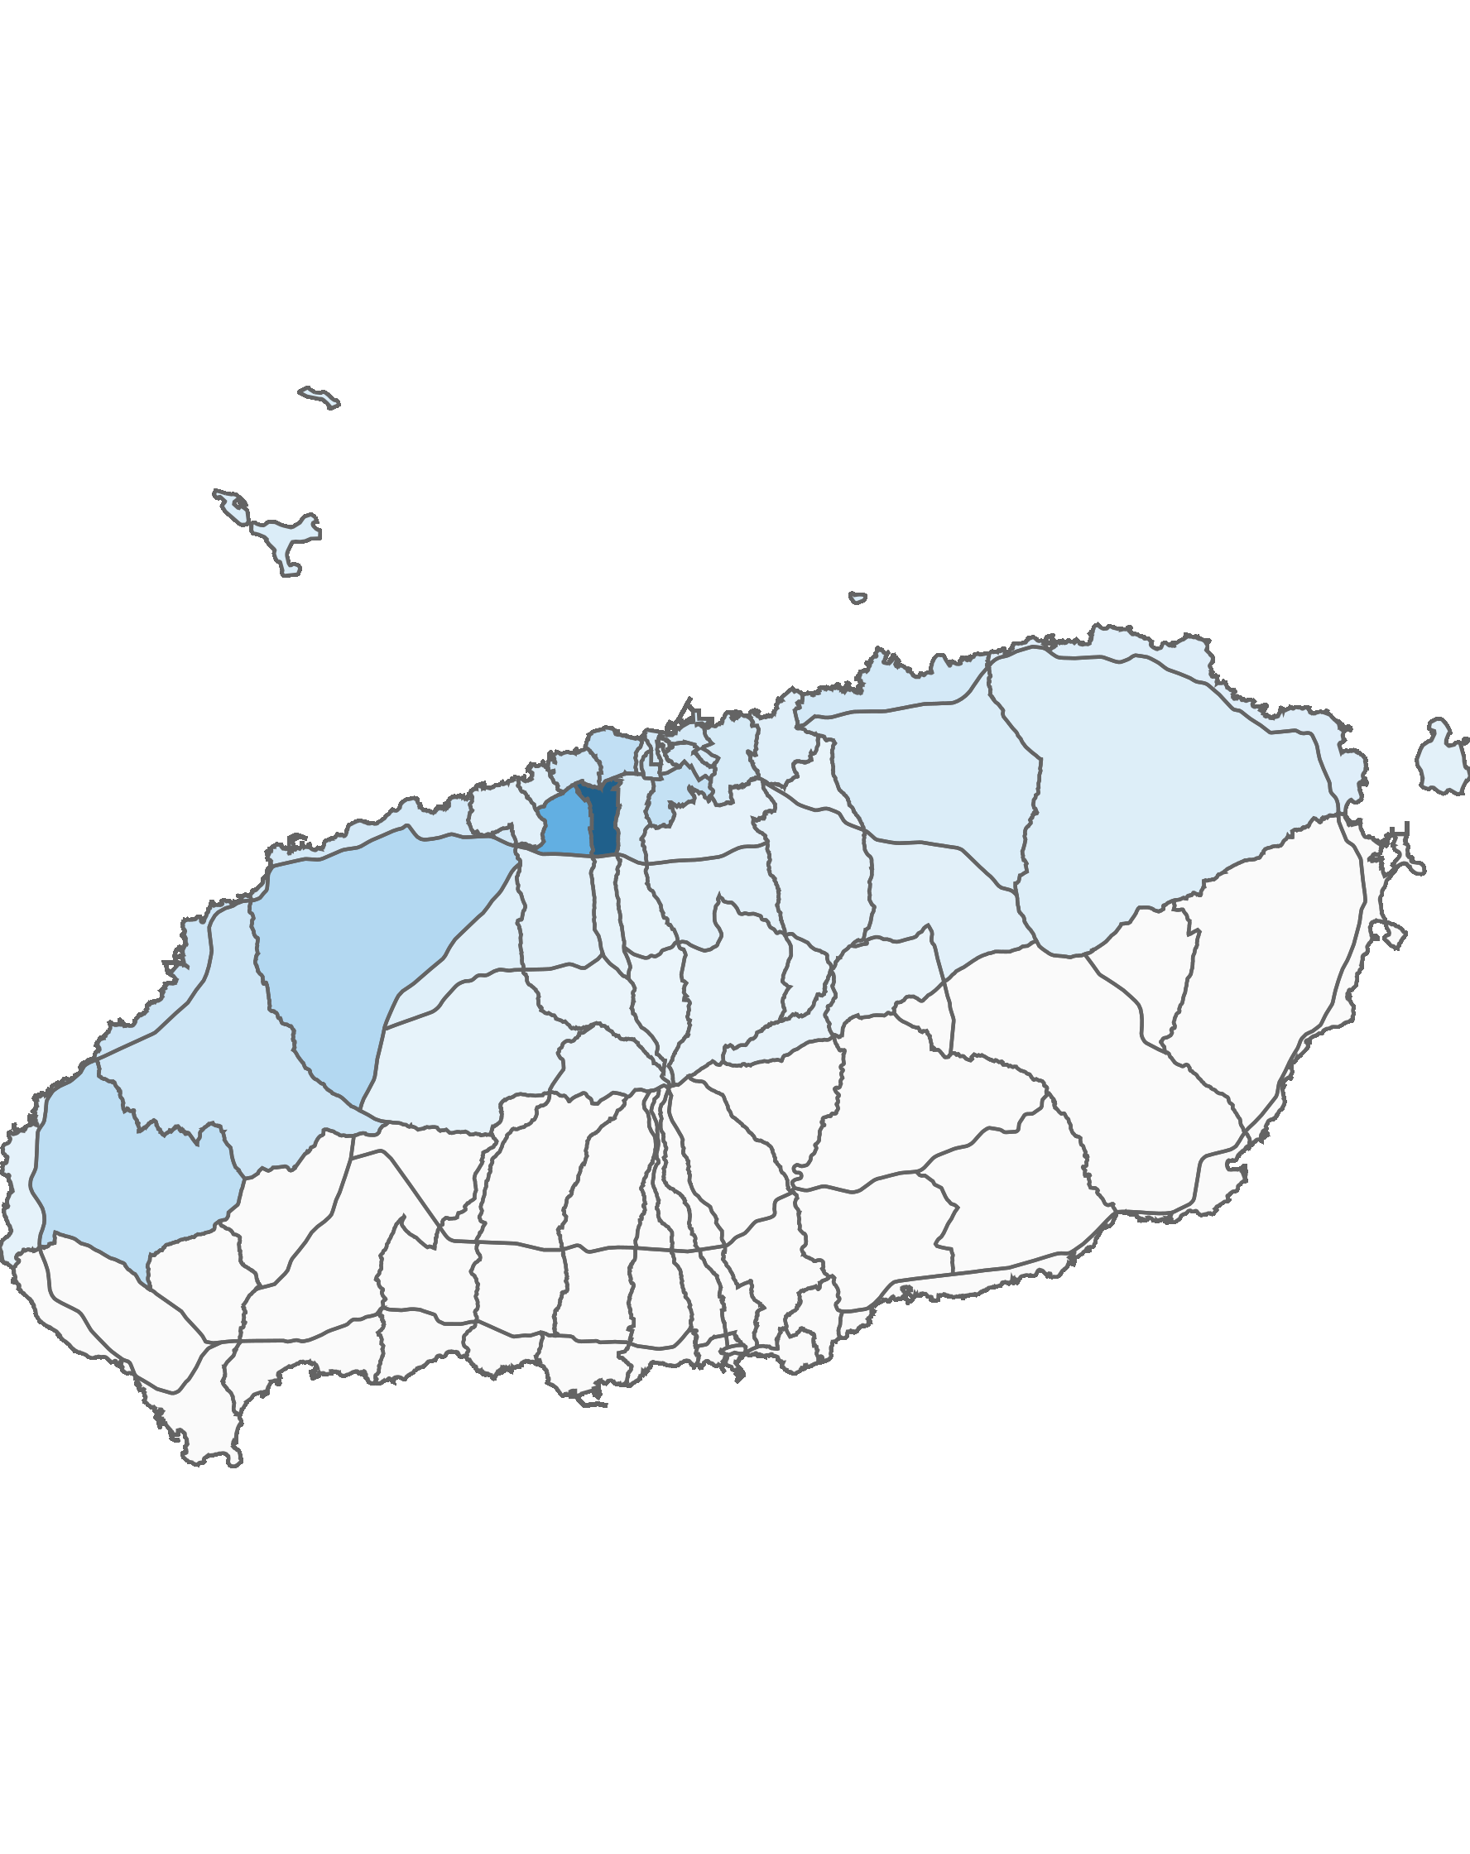
02. 제주시 방문객 분석
4.4 제주시 블록 단위 외국인 방문객 – 상위 15위
2020년 05월 : 5,760명
(단위:명)
순위 | 순위 | 블록명 | 2019년 05월 |  | 2020년 05월 |  | 증감률
 |  |  | 인구(명) | 비율(%) | 인구(명) | 비율(%)
제주시 | 1위 | 연동 | 53,092 | 27.3 | 1,421 | 24.7 | -97.3
 | 2위 | 노형 | 24,157 | 12.4 | 684 | 11.9 | -97.2
 | 3위 | 애월중산간(저) | 9,476 | 4.9 | 319 | 5.5 | -96.6
 | 4위 | 한경중산간 | 7,801 | 4 | 258 | 4.5 | -96.7
 | 5위 | 용담2 | 8,303 | 4.3 | 240 | 4.2 | -97.1
 | 6위 | 이도2 | 7,461 | 3.8 | 224 | 3.9 | -97
 | 7위 | 한림해안 | 5,002 | 2.6 | 172 | 3 | -96.6
 | 8위 | 삼도1 | 6,232 | 3.2 | 168 | 2.9 | -97.3
 | 9위 | 한림중산간 | 4,934 | 2.5 | 165 | 2.9 | -96.7
 | 10위 | 도두 | 6,716 | 3.5 | 164 | 2.8 | -97.6
 | 11위 | 조천해안 | 3,323 | 1.7 | 133 | 2.3 | -96
 | 12위 | 일도2 | 4,221 | 2.2 | 130 | 2.3 | -96.9
 | 13위 | 애월해안 | 3,984 | 2.1 | 129 | 2.2 | -96.8
 | 14위 | 삼도2 | 3,841 | 2 | 121 | 2.1 | -96.8
 | 15위 | 건입 | 3,138 | 1.6 | 120 | 2.1 | -96.2
총인구 |  |  | 194,302 | 100 | 5,760 | 100 | -97
2020년 05월 기준 블록 단위 외국인 방문객
높음
낮음
※ 블록 방문객 (등간격 분류)

Slide 26
Chapter. 03
서귀포시 방문객 분석

Slide 27
03. 서귀포시 방문객 분석
1.1 월별 방문객 추이
내국인 전체 방문객
(단위:명)
인구(명) | 01월 | 02월 | 03월 | 04월 | 05월 | 06월 | 07월 | 08월 | 09월 | 10월 | 11월 | 12월 | 총합계
2019년 | 2,204,462 | 2,094,799 | 2,079,089 | 2,225,165 | 2,371,416 | 2,069,857 | 2,131,612 | 2,850,901 | 1,960,776 | 2,528,999 | 2,146,838 | 2,173,677 | 26,837,591
2020년 | 2,351,937 | 1,109,502 | 934,455 | 909,885 | 1,543,951
인구차이 | 147,475 | -985,297 | -1,144,634 | -1,315,280 | -827,465
증감률 | 6.7% | -47% | -55.1% | -59.1% | -34.9%

Slide 28
03. 서귀포시 방문객 분석
1.2 성·연령대별 방문객
2020년 05월 : 1,543,951명
(단위:명)
남자 | 10대 |  | 20대 |  | 30대 |  | 40대 |  | 50대 |  | 60대 |  | 70대 |  | 총 인구
 | 인구(명) | (%) | 인구(명) | (%) | 인구(명) | (%) | 인구(명) | (%) | 인구(명) | (%) | 인구(명) | (%) | 인구(명) | (%) | 인구(명) | (%)
2019년 | 272,094 | 24.1 | 139,797 | 12.4 | 218,317 | 19.3 | 209,452 | 18.6 | 165,048 | 14.6 | 85,031 | 7.5 | 39,139 | 3.5 | 1,128,878 | 100
2020년 | 119,929 | 16.1 | 118,514 | 15.9 | 172,722 | 23.2 | 148,233 | 19.9 | 113,447 | 15.2 | 53,956 | 7.2 | 19,085 | 2.6 | 745,886 | 100
인구차이 | -152,165 |  | -21,283 |  | -45,595 |  | -61,219 |  | -51,601 |  | -31,075 |  | -20,054 |  | -382,992
증감률 | -55.9% |  | -15.2% |  | -20.9% |  | -29.2% |  | -31.3% |  | -36.5% |  | -51.2% |  | -33.9%
여자 | 10대 |  | 20대 |  | 30대 |  | 40대 |  | 50대 |  | 60대 |  | 70대 |  | 총 인구
 | 인구(명) | (%) | 인구(명) | (%) | 인구(명) | (%) | 인구(명) | (%) | 인구(명) | (%) | 인구(명) | (%) | 인구(명) | (%) | 인구(명) | (%)
2019년 | 262,282 | 21.1 | 170,429 | 13.7 | 251,752 | 20.3 | 206,799 | 16.6 | 187,473 | 15.1 | 102,401 | 8.2 | 61,402 | 4.9 | 1,242,538 | 100
2020년 | 122,637 | 15.4 | 137,875 | 17.3 | 184,681 | 23.1 | 140,987 | 17.7 | 125,699 | 15.8 | 58,414 | 7.3 | 27,772 | 3.5 | 798,065 | 100
인구차이 | -139,645 |  | -32,554 |  | -67,071 |  | -65,812 |  | -61,774 |  | -43,987 |  | -33,630 |  | -444,473
증감률 | -53.2% |  | -19.1% |  | -26.6% |  | -31.8% |  | -33% |  | -43% |  | -54.8% |  | -35.8%

Slide 29
03. 서귀포시 방문객 분석
1.3 성별 및 연령대별 방문객
2020년 05월 : 1,543,951명
(단위:명)
구분 | 남자 |  | 여자 |  | 총 인구
 | 인구(명) | (%) | 인구(명) | (%) | 인구(명) | (%)
2019년 | 1,128,878 | 47.6 | 1,242,538 | 52.4 | 2,371,416 | 100
2020년 | 745,886 | 48.3 | 798,065 | 51.7 | 1,543,951 | 100
인구차이 | -382,992 |  | -444,473 |  | -827,465 | 0
증감률 | -33.9% |  | -35.8% |  | -34.9% | 0%
(단위:명)
구분 | 10대 |  | 20대 |  | 30대 |  | 40대 |  | 50대 |  | 60대 |  | 70대 |  | 총 인구
 | 인구(명) | (%) | 인구(명) | (%) | 인구(명) | (%) | 인구(명) | (%) | 인구(명) | (%) | 인구(명) | (%) | 인구(명) | (%) | 인구(명) | (%)
2019년 | 534,376 | 22.5 | 310,226 | 13.1 | 470,069 | 19.8 | 416,251 | 17.6 | 352,521 | 14.9 | 187,432 | 7.9 | 100,541 | 4.2 | 2,371,416 | 100
2020년 | 242,566 | 15.7 | 256,389 | 16.6 | 357,403 | 23.1 | 289,220 | 18.7 | 239,146 | 15.5 | 112,370 | 7.3 | 46,857 | 3 | 1,543,951 | 100
인구차이 | -291,810 |  | -53,837 |  | -112,666 |  | -127,031 |  | -113,375 |  | -75,062 |  | -53,684 |  | -827,465
증감률 | -54.6% |  | -17.4% |  | -24% |  | -30.5% |  | -32.2% |  | -40% |  | -53.4% |  | -34.9%

Slide 30

03. 서귀포시 방문객 분석
2.1 시도 유입지별 방문객
2020년 05월 : 1,543,951명
(단위:명)
순위 | 시도명 | 2019년 05월 |  | 2020년 05월 |  | 인구차이 | 증감률
 |  | 인구(명) | 비율(%) | 인구(명) | 비율(%)
1위 | 서울 | 583,499 | 24.6 | 404,208 | 26.2 | -179,291 | -30.7
2위 | 경기 | 597,625 | 25.2 | 397,080 | 25.7 | -200,545 | -33.6
3위 | 부산 | 142,683 | 6 | 104,654 | 6.8 | -38,029 | -26.7
4위 | 인천 | 132,564 | 5.6 | 94,495 | 6.1 | -38,069 | -28.7
5위 | 대구 | 101,474 | 4.3 | 83,387 | 5.4 | -18,087 | -17.8
6위 | 경남 | 136,738 | 5.8 | 76,030 | 4.9 | -60,708 | -44.4
7위 | 광주 | 79,687 | 3.4 | 57,790 | 3.7 | -21,897 | -27.5
8위 | 경북 | 94,489 | 4 | 51,170 | 3.3 | -43,319 | -45.8
9위 | 충남 | 79,849 | 3.4 | 47,433 | 3.1 | -32,416 | -40.6
10위 | 대전 | 78,504 | 3.3 | 44,009 | 2.9 | -34,495 | -43.9
11위 | 전남 | 80,763 | 3.4 | 40,603 | 2.6 | -40,160 | -49.7
12위 | 충북 | 61,240 | 2.6 | 38,333 | 2.5 | -22,907 | -37.4
13위 | 전북 | 80,340 | 3.4 | 35,298 | 2.3 | -45,042 | -56.1
14위 | 울산 | 56,012 | 2.4 | 31,924 | 2.1 | -24,088 | -43
15위 | 강원 | 52,195 | 2.2 | 27,346 | 1.8 | -24,849 | -47.6
16위 | 세종 | 13,754 | 0.6 | 10,191 | 0.7 | -3,563 | -25.9
총인구 |  | 2,371,416 | 100 | 1,543,951 | 100 | -827,465 | -34.9
높음
낮음
※ 시도별 방문객 (등간격 분류)

Slide 31

03. 서귀포시 방문객 분석
2.2 시군 유입지별 방문객
2020년 05월 : 1,543,951명
(단위:명)
2019년 05월 |  |  |  |  | 2020년 05월
순위 | 시도 명 | 시군 명 | 인구(명) | 비율(%) | 순위 | 시도 명 | 시군 명 | 인구(명) | 비율(%)
1위 | 경기 | 수원시 | 64,092 | 2.7 | 1위 | 경기 | 고양시 | 39,818 | 2.6
2위 | 경기 | 성남시 | 60,812 | 2.6 | 2위 | 경기 | 성남시 | 39,686 | 2.6
3위 | 경기 | 용인시 | 53,880 | 2.3 | 3위 | 경기 | 수원시 | 37,274 | 2.4
4위 | 서울 | 강남구 | 52,110 | 2.2 | 4위 | 서울 | 강남구 | 36,585 | 2.4
5위 | 경기 | 고양시 | 51,322 | 2.2 | 5위 | 경기 | 용인시 | 34,467 | 2.2
6위 | 경남 | 창원시 | 50,649 | 2.1 | 6위 | 서울 | 송파구 | 30,145 | 2
7위 | 서울 | 송파구 | 44,121 | 1.9 | 7위 | 경남 | 창원시 | 28,746 | 1.9
8위 | 경기 | 부천시 | 40,018 | 1.7 | 8위 | 경기 | 부천시 | 28,547 | 1.8
9위 | 충북 | 청주시 | 38,563 | 1.6 | 9위 | 서울 | 서초구 | 27,000 | 1.7
10위 | 서울 | 서초구 | 37,021 | 1.6 | 10위 | 충북 | 청주시 | 26,329 | 1.7
11위 | 전북 | 전주시 | 35,938 | 1.5 | 11위 | 서울 | 강서구 | 24,402 | 1.6
12위 | 서울 | 강서구 | 34,410 | 1.5 | 12위 | 경기 | 안양시 | 21,084 | 1.4
13위 | 서울 | 양천구 | 32,308 | 1.4 | 13위 | 서울 | 양천구 | 20,579 | 1.3
14위 | 경기 | 안양시 | 32,049 | 1.4 | 14위 | 대구 | 수성구 | 20,388 | 1.3
15위 | 충남 | 천안시 | 28,509 | 1.2 | 15위 | 충남 | 천안시 | 20,286 | 1.3
기타 |  |  | 1,715,614 | 72.3 | 기타 |  |  | 1,108,615 | 71.8
총인구 |  |  | 2,371,416 | 100 | 총인구 |  |  | 1,543,951 | 100
수도권 단위 방문객
높음
낮음
※ 수도권 시군구별 방문객 (등간격 분류)

Slide 32
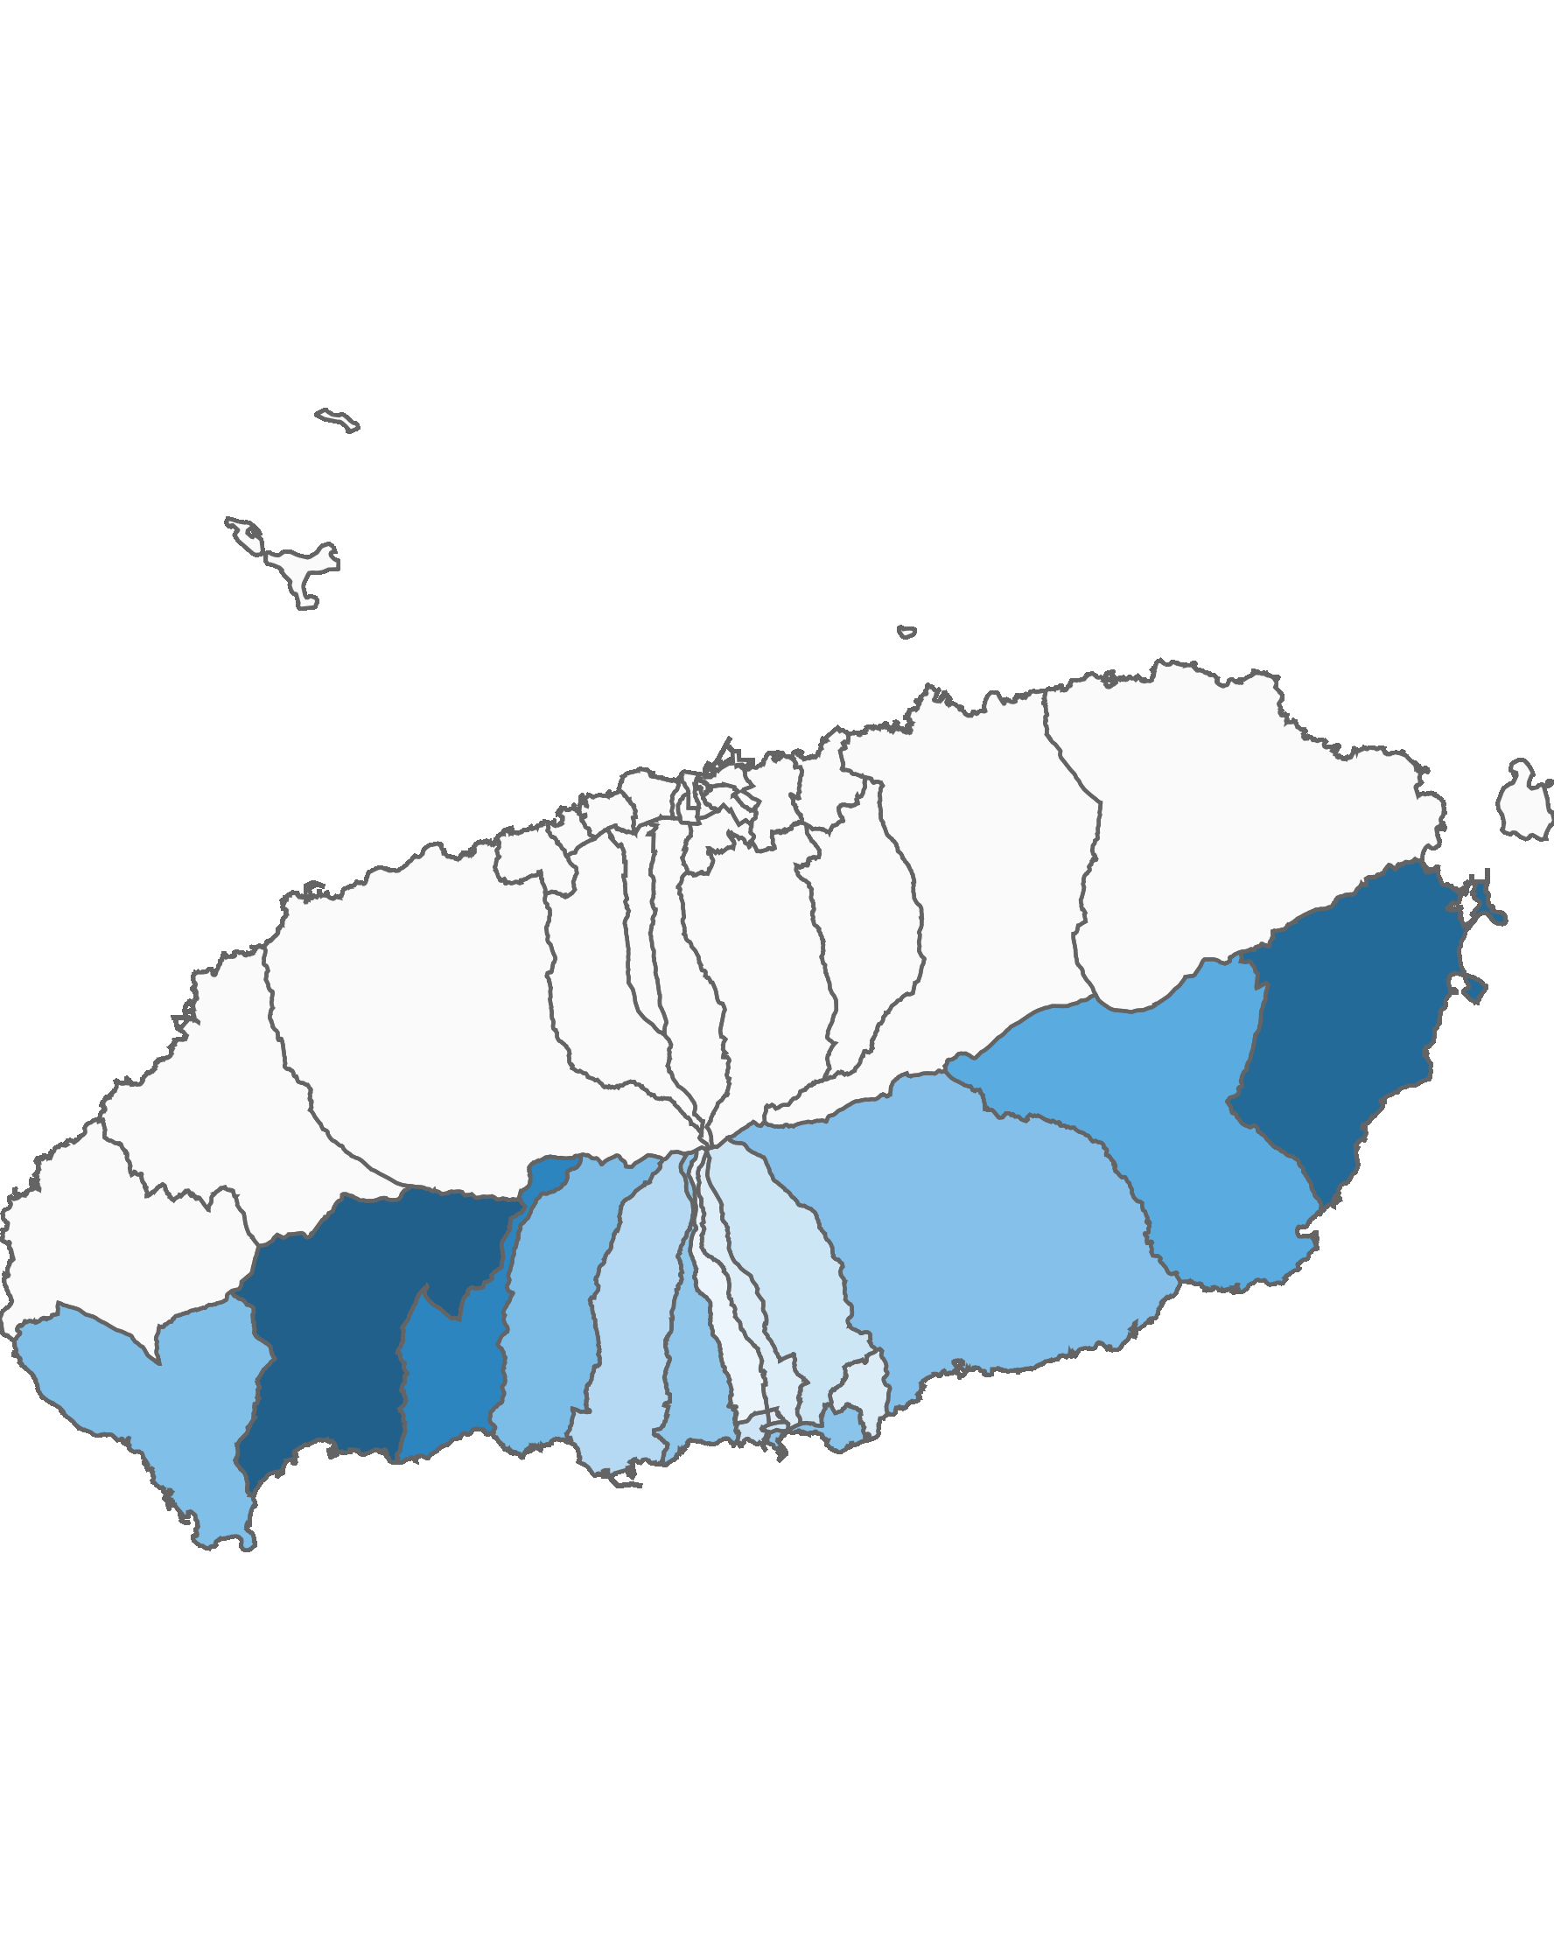
03. 서귀포시 방문객 분석
3.1 서귀포시 행정동별 방문객 – 전체 행정동
2020년 05월
(단위:명)
순위 |  | 행정동명 | 2019년 05월 |  | 2020년 05월 |  | 증감률
 |  |  | 인구(명) | 비율(%) | 인구(명) | 비율(%)
서귀포시 | 1위 | 안덕면 | 614,519 | 13.1 | 491,369 | 15.6 | -20
 | 2위 | 성산읍 | 719,917 | 15.4 | 459,914 | 14.6 | -36.1
 | 3위 | 예래동 | 542,285 | 11.6 | 376,073 | 12 | -30.7
 | 4위 | 표선면 | 458,273 | 9.8 | 265,088 | 8.4 | -42.2
 | 5위 | 중문동 | 399,821 | 8.5 | 212,569 | 6.8 | -46.8
 | 6위 | 대정읍 | 358,406 | 7.6 | 206,885 | 6.6 | -42.3
 | 7위 | 남원읍 | 280,713 | 6 | 202,431 | 6.4 | -27.9
 | 8위 | 송산동 | 236,044 | 5 | 192,552 | 6.1 | -18.4
 | 9위 | 대륜동 | 286,992 | 6.1 | 182,506 | 5.8 | -36.4
 | 10위 | 대천동 | 202,580 | 4.3 | 127,935 | 4.1 | -36.8
 | 11위 | 천지동 | 107,097 | 2.3 | 82,598 | 2.6 | -22.9
 | 12위 | 정방동 | 113,878 | 2.4 | 81,496 | 2.6 | -28.4
 | 13위 | 영천동 | 122,327 | 2.6 | 81,405 | 2.6 | -33.5
 | 14위 | 효돈동 | 56,360 | 1.2 | 52,429 | 1.7 | -7
 | 15위 | 동홍동 | 85,807 | 1.8 | 49,594 | 1.6 | -42.2
 | 16위 | 중앙동 | 72,520 | 1.5 | 49,418 | 1.6 | -31.9
 | 17위 | 서홍동 | 28,475 | 0.6 | 26,694 | 0.8 | -6.3
총인구 |  |  | 4,686,014 | 100 | 3,140,956 | 100 | -33
2020년 05월 기준 행정동 단위 방문객
높음
낮음
※ 행정동 방문객 (등간격 분류)

Slide 33
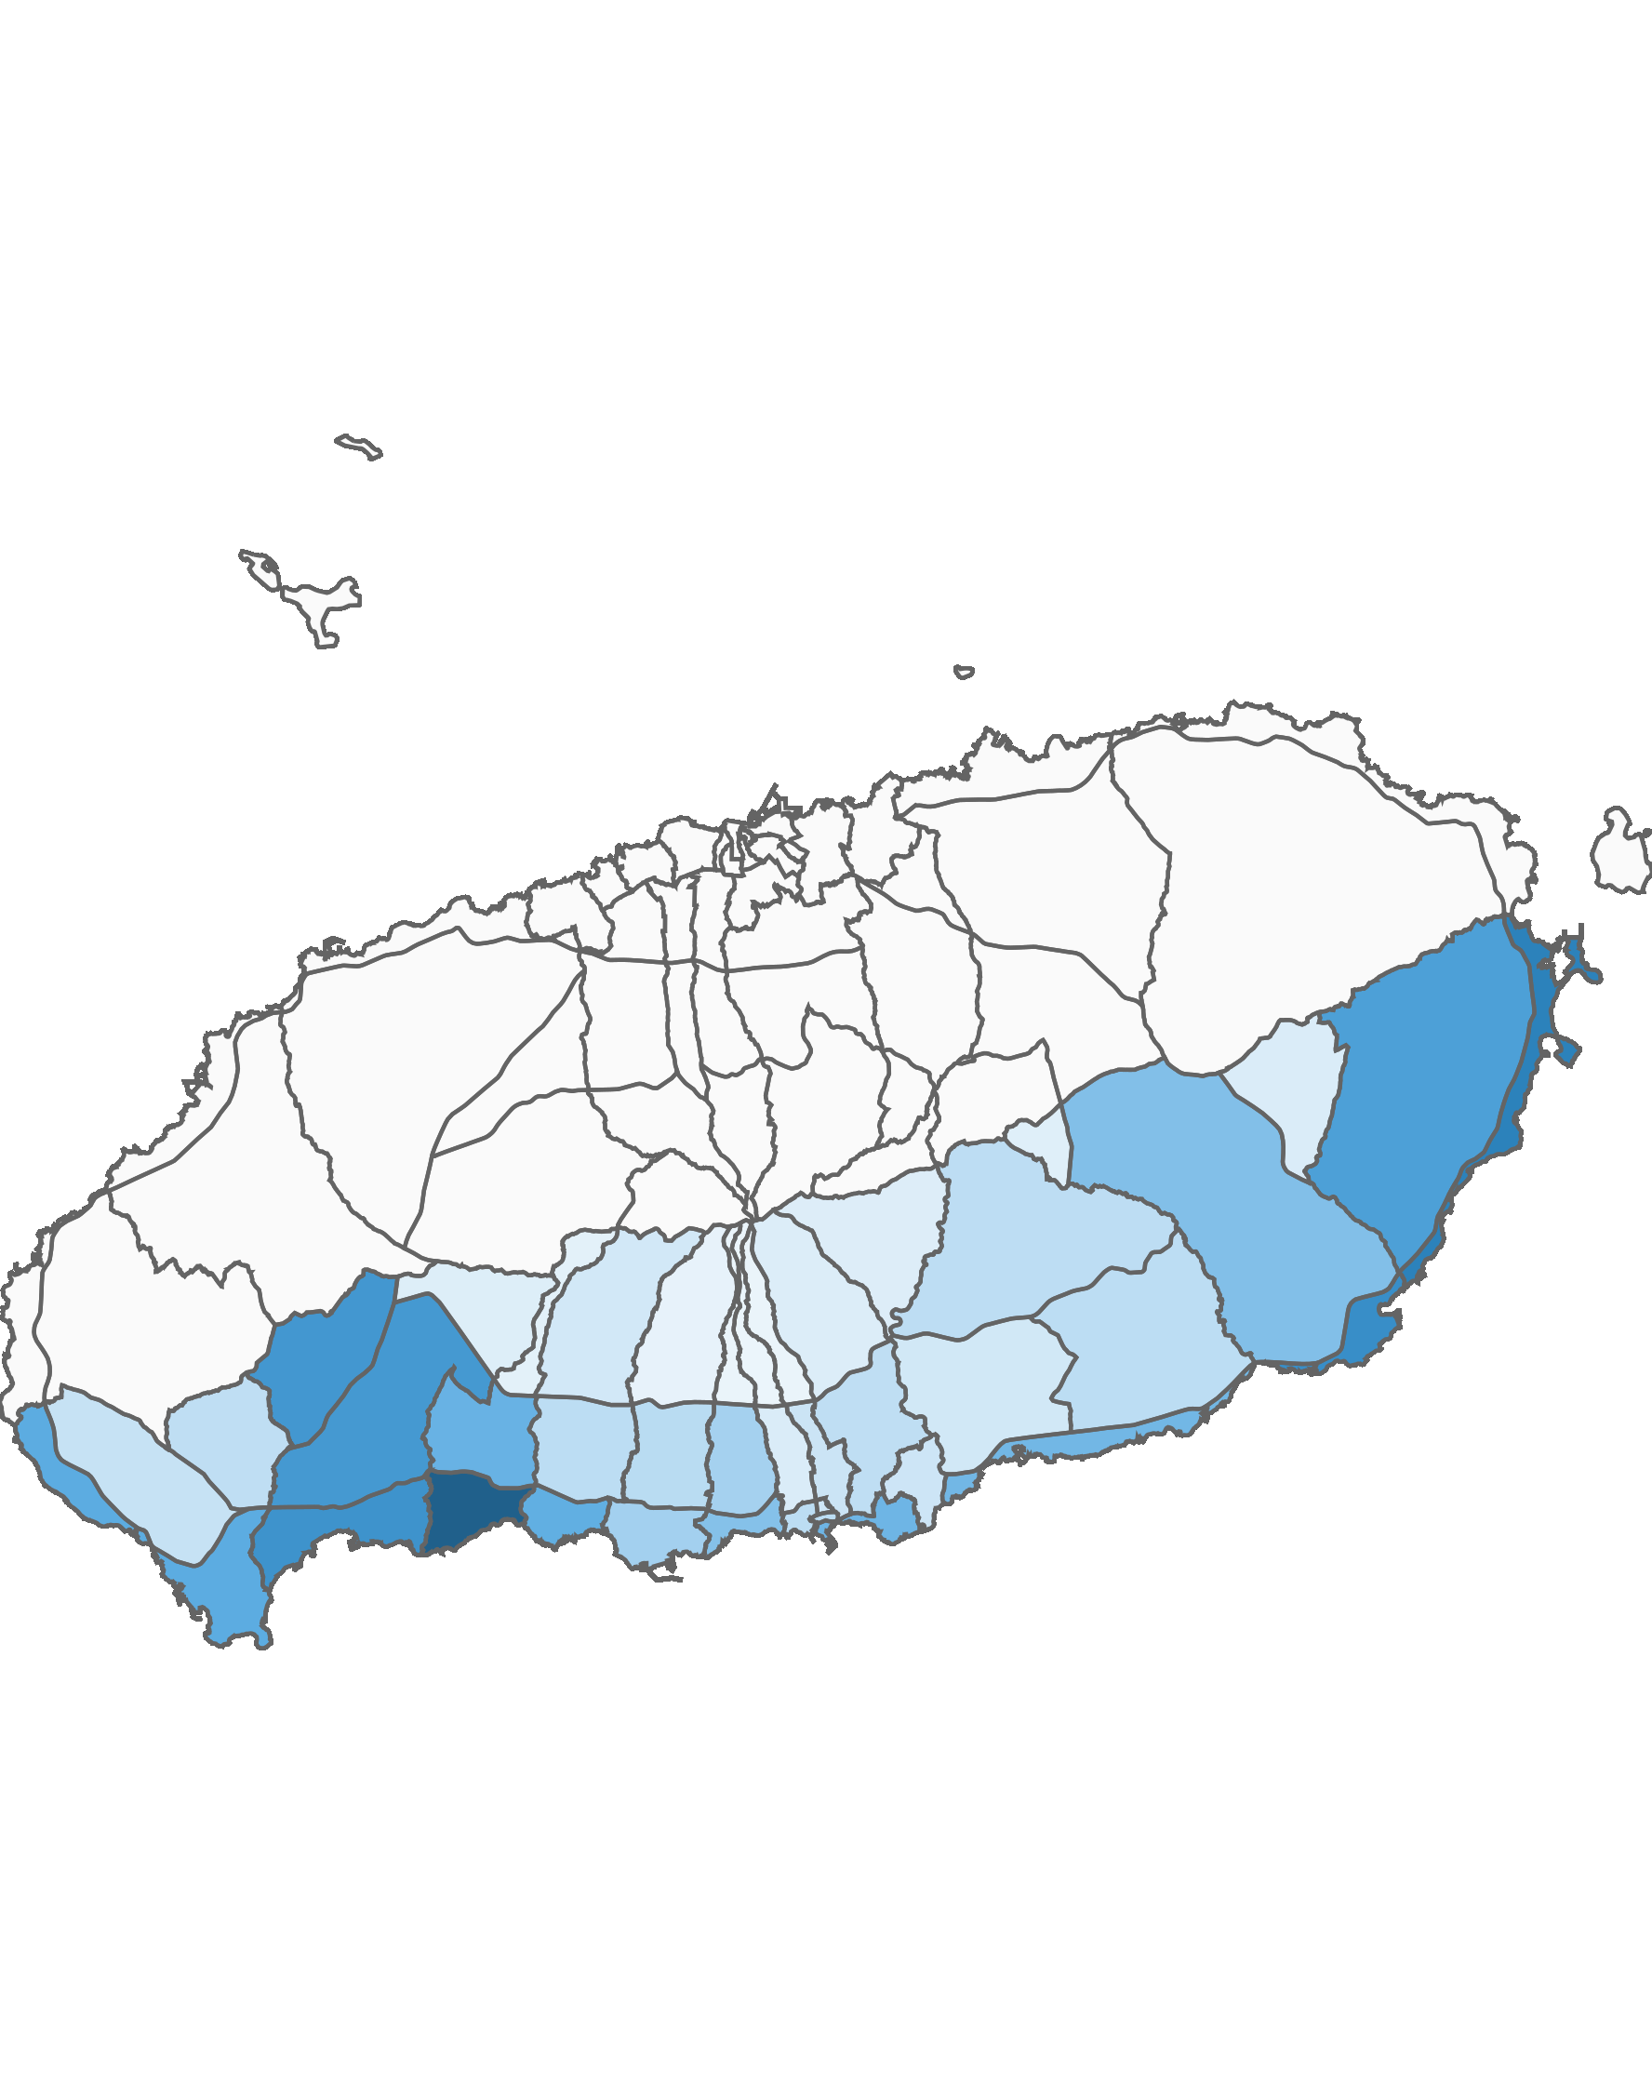
03. 서귀포시 방문객 분석
3.2 서귀포시 블록 단위 방문객 – 상위 15위
2020년 05월 : 3,602,644명
(단위:명)
순위 | 순위 | 블록명 | 2019년 05월 |  | 2020년 05월 |  | 증감률
 |  |  | 인구(명) | 비율(%) | 인구(명) | 비율(%)
서귀포시 | 1위 | 예래해안 | 538,792 | 10.6 | 432,091 | 12 | -19.8
 | 2위 | 성산해안 | 611,163 | 12.1 | 335,396 | 9.3 | -45.1
 | 3위 | 표선해안 | 288,533 | 5.7 | 298,982 | 8.3 | 3.6
 | 4위 | 안덕해안 | 352,708 | 7 | 285,627 | 7.9 | -19
 | 5위 | 서광 | 360,706 | 7.1 | 274,436 | 7.6 | -23.9
 | 6위 | 안덕중산간 | 341,101 | 6.7 | 269,421 | 7.5 | -21
 | 7위 | 성산중산간 | 286,635 | 5.7 | 251,084 | 7 | -12.4
 | 8위 | 대정해안 | 337,200 | 6.7 | 216,718 | 6 | -35.7
 | 9위 | 중문해안 | 382,201 | 7.5 | 208,737 | 5.8 | -45.4
 | 10위 | 예래중산간 | 181,737 | 3.6 | 200,454 | 5.6 | 10.3
 | 11위 | 송산 | 236,044 | 4.7 | 192,552 | 5.3 | -18.4
 | 12위 | 남원해안 | 292,065 | 5.8 | 186,946 | 5.2 | -36
 | 13위 | 표선중산간 | 272,637 | 5.4 | 166,591 | 4.6 | -38.9
 | 14위 | 대륜 | 327,549 | 6.5 | 161,835 | 4.5 | -50.6
 | 15위 | 대천 | 256,021 | 5.1 | 121,774 | 3.4 | -52.4
상위 15위 전체 인구 |  |  | 5,065,092 | 100 | 3,602,644 | 100 | -28.9
2020년 05월 기준 블록 단위 방문객
높음
낮음
※ 블록 방문객 (등간격 분류)

Slide 34
03. 서귀포시 방문객 분석
4.1 월별 외국인 방문객 추이
외국인 전체 방문객
(단위:명)
인구(명) | 01월 | 02월 | 03월 | 04월 | 05월 | 06월 | 07월 | 08월 | 09월 | 10월 | 11월 | 12월 | 총합계
2019년 | 72,429 | 80,250 | 80,302 | 97,512 | 106,527 | 126,913 | 107,889 | 152,516 | 100,245 | 114,663 | 90,500 | 67,732 | 1,197,478
2020년 | 57,371 | 16,804 | 4,218 | 3,343 | 3,805
인구차이 | -15,058 | -63,446 | -76,084 | -94,169 | -102,722
증감률 | -20.8% | -79.1% | -94.7% | -96.6% | -96.4%

Slide 35
03. 서귀포시 방문객 분석
4.2 국적별 외국인 방문객
2020년 05월 : 3,805명
(단위:명)
2019년 05월 |  |  |  | 2020년 05월
순위 | 국적명 | 인구수 | 점유율 | 순위 | 국적명 | 인구수 | 점유율
1위 | 중국 | 63,134 | 59.3 | 1위 | 중국 | 1,644 | 43.2
2위 | 일본 | 9,182 | 8.6 | 2위 | 미국 | 493 | 13
3위 | 필리핀 | 6,017 | 5.6 | 3위 | 필리핀 | 321 | 8.4
4위 | 대만 | 5,750 | 5.4 | 4위 | 인도네시아 | 250 | 6.6
5위 | 말레이시아 | 3,909 | 3.7 | 5위 | 네덜란드 | 192 | 5
6위 | 홍콩 | 3,767 | 3.5 | 6위 | 미얀마 | 134 | 3.5
7위 | 미국 | 2,631 | 2.5 | 7위 | 러시아 | 122 | 3.2
8위 | 베트남 | 1,310 | 1.2 | 8위 | 베트남 | 109 | 2.9
9위 | 캐나다 | 1,205 | 1.1 | 9위 | 독일 | 77 | 2
10위 | 싱가포르 | 1,198 | 1.1 | 10위 | 캐나다 | 76 | 2
11위 | 인도네시아 | 1,159 | 1.1 | 11위 | 우크라이나 | 54 | 1.4
12위 | 타이 | 1,155 | 1.1 | 12위 | 말타 | 44 | 1.2
13위 | 미얀마 | 1,001 | 0.9 | 13위 | 스리랑카 | 42 | 1.1
14위 | 러시아 | 897 | 0.8 | 14위 | 일본 | 32 | 0.8
15위 | 인도 | 598 | 0.6 | 15위 | 인도 | 30 | 0.8
기타 |  | 3,614 | 3.4 | 기타 |  | 185 | 4.9
총 인구 |  | 106,527 | 100 | 총 인구 |  | 3,805 | 100

Slide 36
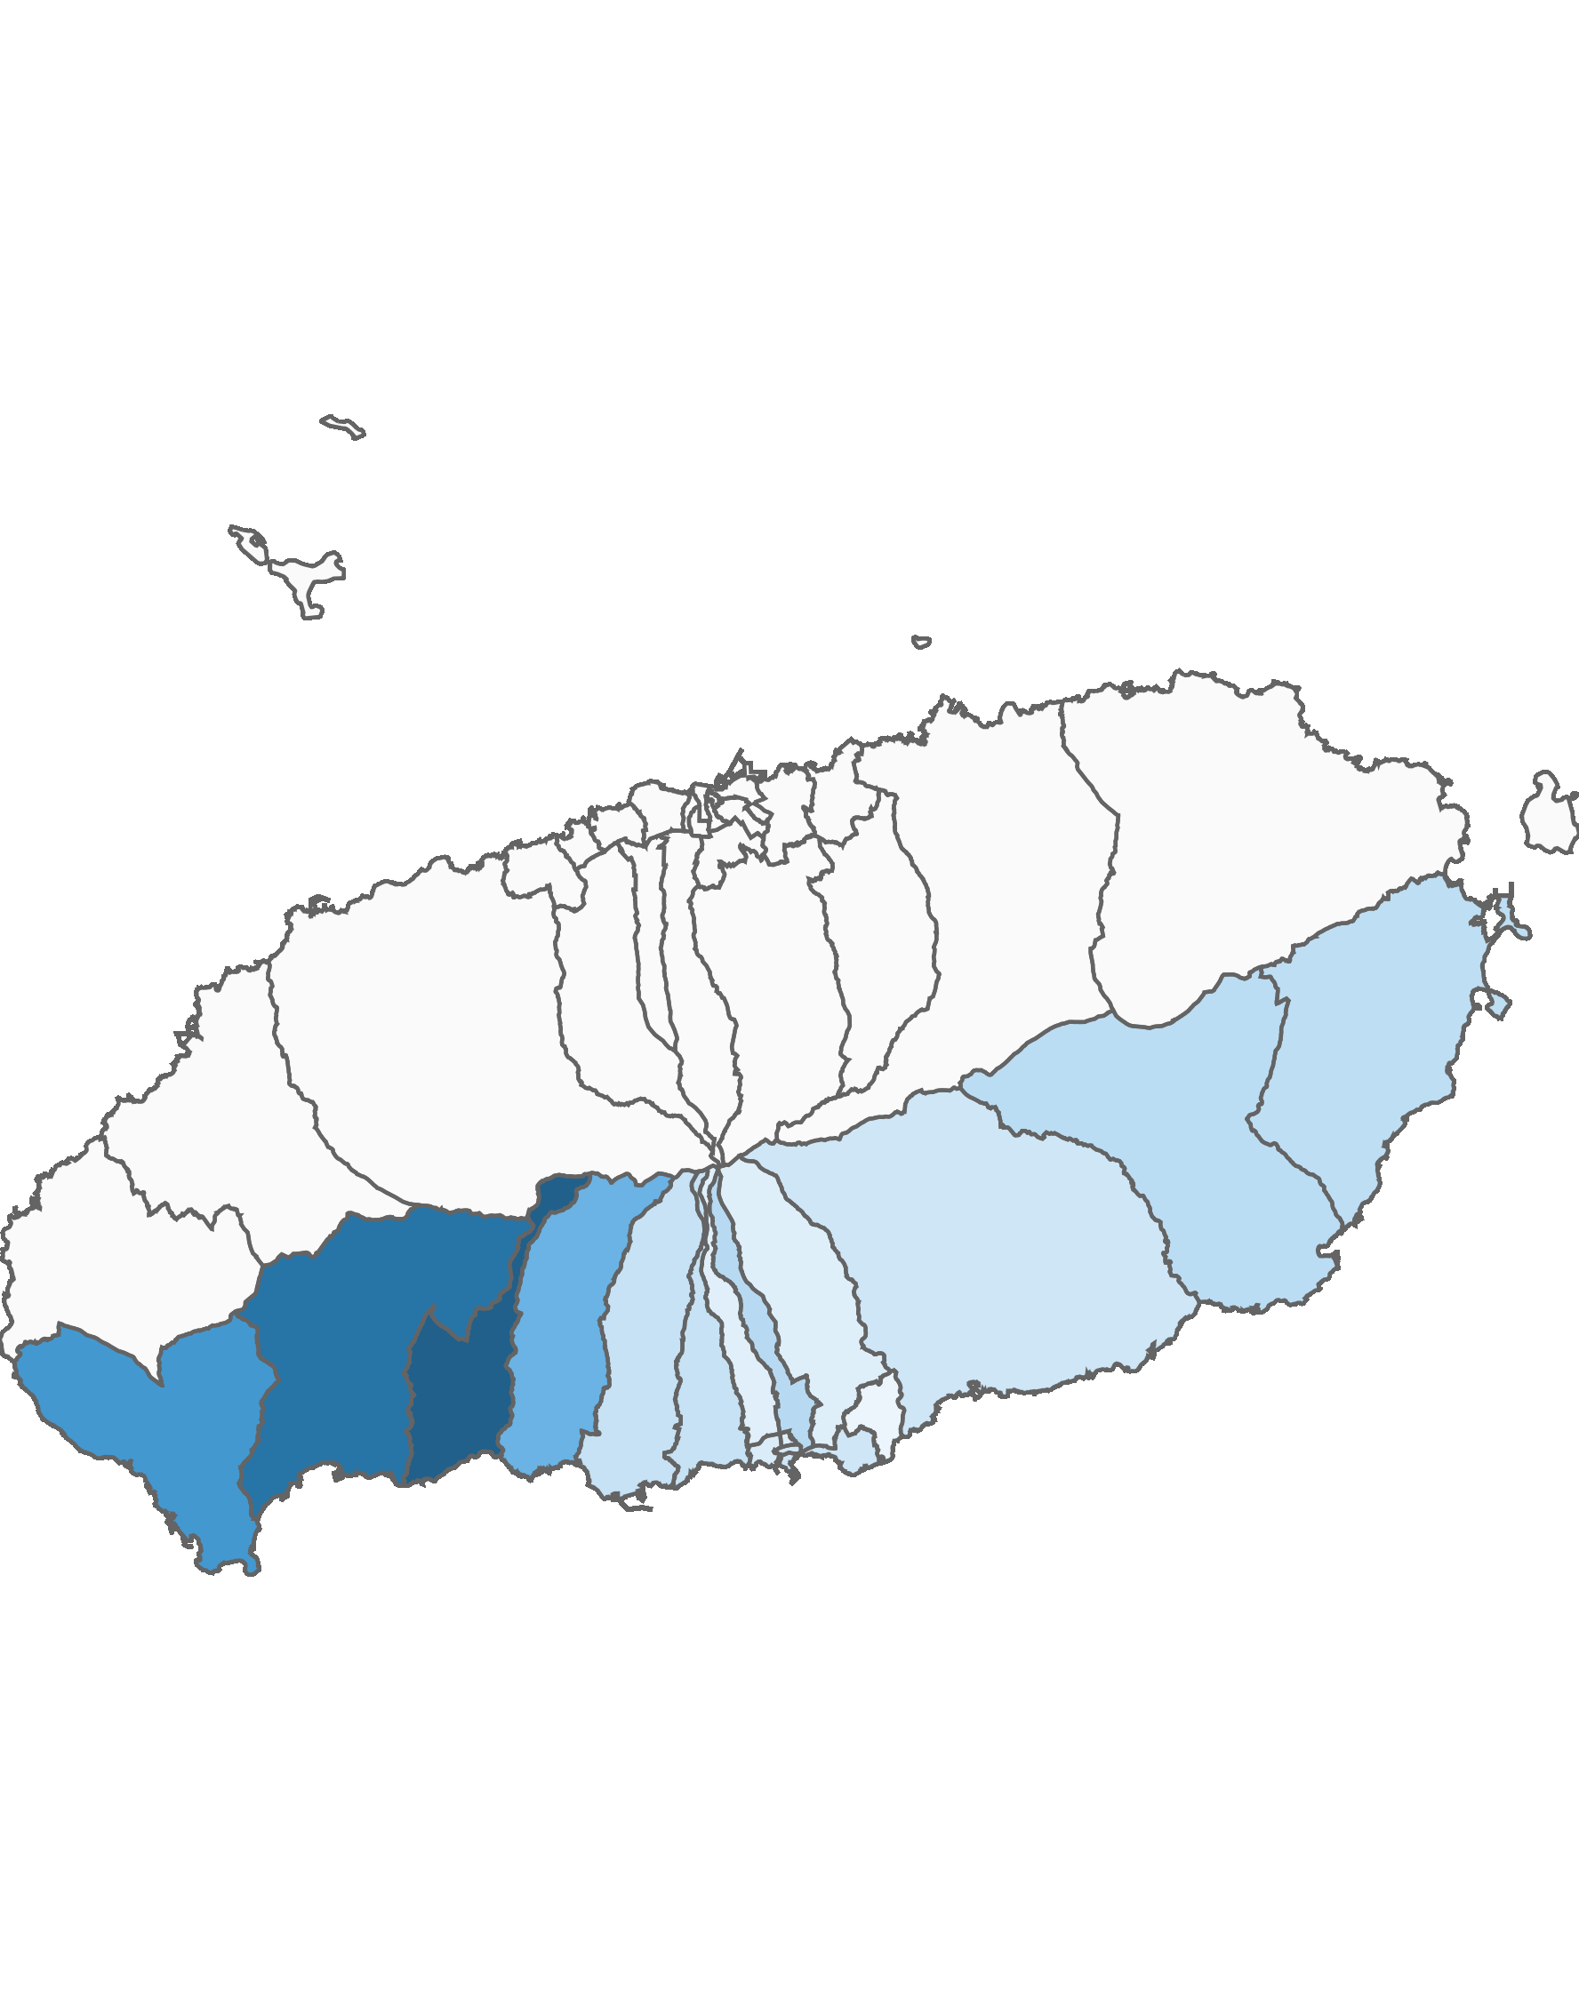
03. 서귀포시 방문객 분석
4.3 서귀포시 행정동별 외국인 방문객 – 전체 행정동
2020년 05월 : 3,805명
(단위:명)
순위 | 순위 | 행정동명 | 2019년 05월 |  | 2020년 05월 |  | 증감률
 |  |  | 인구(명) | 비율(%) | 인구(명) | 비율(%)
서귀포시 | 1위 | 예래동 | 17,528 | 16.5 | 824 | 21.7 | -95.3
제주시 | 2위 | 안덕면 | 20,924 | 19.6 | 718 | 18.9 | -96.6
제주시 | 3위 | 대정읍 | 17,363 | 16.3 | 527 | 13.9 | -97
제주시 | 4위 | 중문동 | 10,475 | 9.8 | 385 | 10.1 | -96.3
제주시 | 5위 | 동홍동 | 5,559 | 5.2 | 186 | 4.9 | -96.7
제주시 | 6위 | 표선면 | 4,558 | 4.3 | 172 | 4.5 | -96.2
제주시 | 7위 | 성산읍 | 4,369 | 4.1 | 163 | 4.3 | -96.3
제주시 | 8위 | 대륜동 | 4,210 | 4 | 137 | 3.6 | -96.7
제주시 | 9위 | 대천동 | 4,160 | 3.9 | 133 | 3.5 | -96.8
제주시 | 10위 | 남원읍 | 3,489 | 3.3 | 109 | 2.9 | -96.9
제주시 | 11위 | 송산동 | 3,025 | 2.8 | 107 | 2.8 | -96.5
제주시 | 12위 | 정방동 | 2,872 | 2.7 | 97 | 2.5 | -96.6
제주시 | 13위 | 천지동 | 2,417 | 2.3 | 71 | 1.9 | -97.1
제주시 | 14위 | 중앙동 | 1,821 | 1.7 | 54 | 1.4 | -97
제주시 | 15위 | 영천동 | 1,403 | 1.3 | 53 | 1.4 | -96.2
제주시 | 16위 | 서홍동 | 1,926 | 1.8 | 52 | 1.4 | -97.3
제주시 | 17위 | 효돈동 | 428 | 0.4 | 17 | 0.4 | -96
총인구 |  |  | 106,527 | 100 | 3,805 | 100 | -96.4
2020년 05월 기준 행정동 단위 외국인 방문객
높음
낮음
※ 행정동 방문객 (등간격 분류)

Slide 37
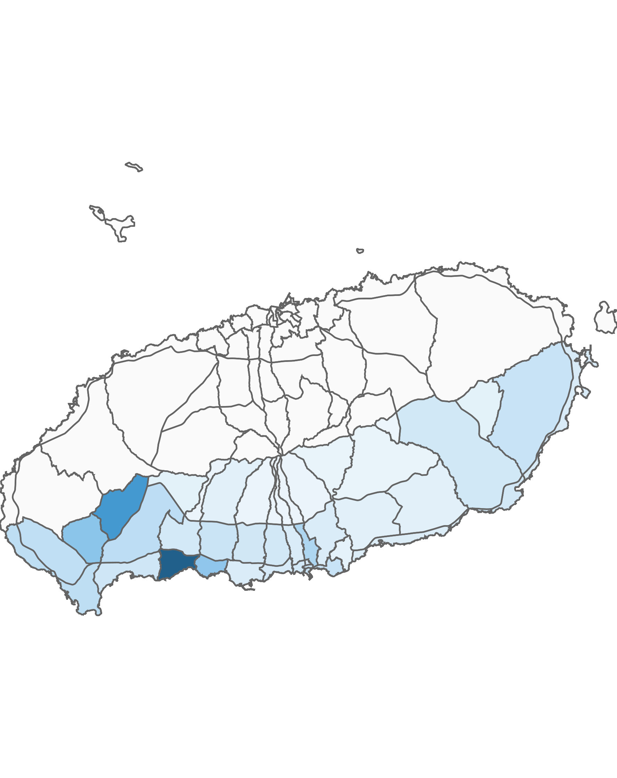
03. 서귀포시 방문객 분석
4.4 서귀포시 블록 단위 외국인 방문객 – 상위 15위
2020년 05월 : 3,805명
(단위:명)
순위 | 순위 | 블록명 | 2019년 05월 |  | 2020년 05월 |  | 증감률
 |  |  | 인구(명) | 비율(%) | 인구(명) | 비율(%)
서귀포시 | 1위 | 예래해안 | 15,441 | 14.5 | 753 | 19.8 | -95.1
제주시 | 2위 | 서광 | 13,311 | 12.5 | 470 | 12.4 | -96.5
제주시 | 3위 | 영어교육도시 | 7,818 | 7.3 | 265 | 7 | -96.6
제주시 | 4위 | 중문해안 | 6,673 | 6.3 | 257 | 6.8 | -96.1
제주시 | 5위 | 동홍 | 5,484 | 5.1 | 185 | 4.9 | -96.6
제주시 | 6위 | 안덕중산간 | 4,197 | 3.9 | 142 | 3.7 | -96.6
제주시 | 7위 | 대정해안 | 5,105 | 4.8 | 135 | 3.5 | -97.4
제주시 | 8위 | 대정중산간 | 4,440 | 4.2 | 127 | 3.3 | -97.1
제주시 | 9위 | 송산 | 3,025 | 2.8 | 107 | 2.8 | -96.5
제주시 | 10위 | 성산중산간 | 3,283 | 3.1 | 106 | 2.8 | -96.8
제주시 | 11위 | 중문중산간 | 2,992 | 2.8 | 100 | 2.6 | -96.7
제주시 | 12위 | 정방 | 2,872 | 2.7 | 97 | 2.5 | -96.6
제주시 | 13위 | 안덕해안 | 2,711 | 2.5 | 84 | 2.2 | -96.9
제주시 | 14위 | 대천중산간 | 1,987 | 1.9 | 79 | 2.1 | -96
제주시 | 15위 | 표선중산간 | 1,944 | 1.8 | 77 | 2 | -96
총인구 |  |  | 106,527 | 100 | 3,805 | 100 | -96.4
2020년 05월 기준 블록 단위 외국인 방문객
높음
낮음
※ 블록 방문객 (등간격 분류)

Slide 38
Chapter. 04
행정동 단위 방문객 분석

Slide 39
04. 행정동 단위 방문객 분석
1.1 총 방문객 : 상위 15위
2020년 05월 기준
(단위:명)
순위 | 시군구명 | 행정동명 | 2020년 05월
 |  |  | 인구(명) | 비율(%)
1 | 제주시 | 용담2동 | 902,404 | 11
2 | 제주시 | 애월읍 | 614,501 | 7.5
3 | 서귀포시 | 안덕면 | 491,369 | 6
4 | 서귀포시 | 성산읍 | 459,914 | 5.6
5 | 제주시 | 조천읍 | 458,706 | 5.6
6 | 제주시 | 구좌읍 | 412,000 | 5
7 | 제주시 | 한림읍 | 402,649 | 4.9
8 | 제주시 | 연동 | 400,428 | 4.9
9 | 서귀포시 | 예래동 | 376,073 | 4.6
10 | 제주시 | 노형동 | 298,278 | 3.6
11 | 서귀포시 | 표선면 | 265,088 | 3.2
12 | 서귀포시 | 중문동 | 212,569 | 2.6
13 | 서귀포시 | 대정읍 | 206,885 | 2.5
14 | 서귀포시 | 남원읍 | 202,431 | 2.5
15 | 서귀포시 | 송산동 | 192,552 | 2.3
기타 |  |  | 2,300,866 | 28.1
합계 |  |  | 8,196,713 | 100
2020년 05월 기준 : 행정동 단위 방문객 수
높음
낮음
※ 행정동 방문객 (등간격 분류)

Slide 40
04. 행정동 단위 방문객 분석
1.2 전년 대비 총 방문객 증감률
증가율 : 상위 15위
(단위:명)
감소율 : 상위 15위
(단위:명)
순위 | 시군명 | 행정동명 | 2019년 05월 | 2020년 05월 | 인구차이 | 증가율
1 | 제주시 | 외도동 | 59,210 | 84,434 | 25,224 | 42.6
2 | 제주시 | 일도1동 | 46,240 | 59,180 | 12,940 | 27.98
3 | 제주시 | 삼양동 | 37,888 | 43,277 | 5,389 | 14.22
4 | 제주시 | 화북동 | 44,093 | 44,516 | 423 | 0.96
5 | 제주시 | 노형동 | 301,443 | 298,278 | -3,165 | -1.05
6 | 제주시 | 이도2동 | 153,488 | 144,412 | -9,076 | -5.91
7 | 서귀포시 | 서홍동 | 28,475 | 26,694 | -1,781 | -6.25
8 | 서귀포시 | 효돈동 | 56,360 | 52,429 | -3,931 | -6.97
9 | 제주시 | 추자면 | 40,959 | 37,918 | -3,041 | -7.42
10 | 제주시 | 오라동 | 78,886 | 68,650 | -10,236 | -12.98
11 | 제주시 | 아라동 | 133,282 | 114,044 | -19,238 | -14.43
12 | 제주시 | 애월읍 | 726,243 | 614,501 | -111,742 | -15.39
13 | 제주시 | 한림읍 | 480,002 | 402,649 | -77,353 | -16.12
14 | 서귀포시 | 송산동 | 236,044 | 192,552 | -43,492 | -18.43
15 | 제주시 | 일도2동 | 182,345 | 148,169 | -34,176 | -18.74
순위 | 시군명 | 행정동명 | 2019년 05월 | 2020년 05월 | 인구차이 | 감소율
1 | 제주시 | 이도1동 | 111,860 | 43,778 | -68,082 | -60.86
2 | 제주시 | 봉개동 | 193,550 | 84,755 | -108,795 | -56.21
3 | 제주시 | 도두동 | 167,472 | 87,780 | -79,692 | -47.59
4 | 서귀포시 | 중문동 | 399,821 | 212,569 | -187,252 | -46.83
5 | 제주시 | 용담1동 | 25,282 | 13,599 | -11,683 | -46.21
6 | 제주시 | 삼도1동 | 30,327 | 17,152 | -13,175 | -43.44
7 | 제주시 | 이호동 | 119,179 | 68,721 | -50,458 | -42.34
8 | 서귀포시 | 대정읍 | 358,406 | 206,885 | -151,521 | -42.28
9 | 서귀포시 | 동홍동 | 85,807 | 49,594 | -36,213 | -42.2
10 | 서귀포시 | 표선면 | 458,273 | 265,088 | -193,185 | -42.16
11 | 제주시 | 삼도2동 | 190,268 | 118,228 | -72,040 | -37.86
12 | 서귀포시 | 대천동 | 202,580 | 127,935 | -74,645 | -36.85
13 | 서귀포시 | 대륜동 | 286,992 | 182,506 | -104,486 | -36.41
14 | 제주시 | 연동 | 627,039 | 400,428 | -226,611 | -36.14
15 | 서귀포시 | 성산읍 | 719,917 | 459,914 | -260,003 | -36.12

Slide 41
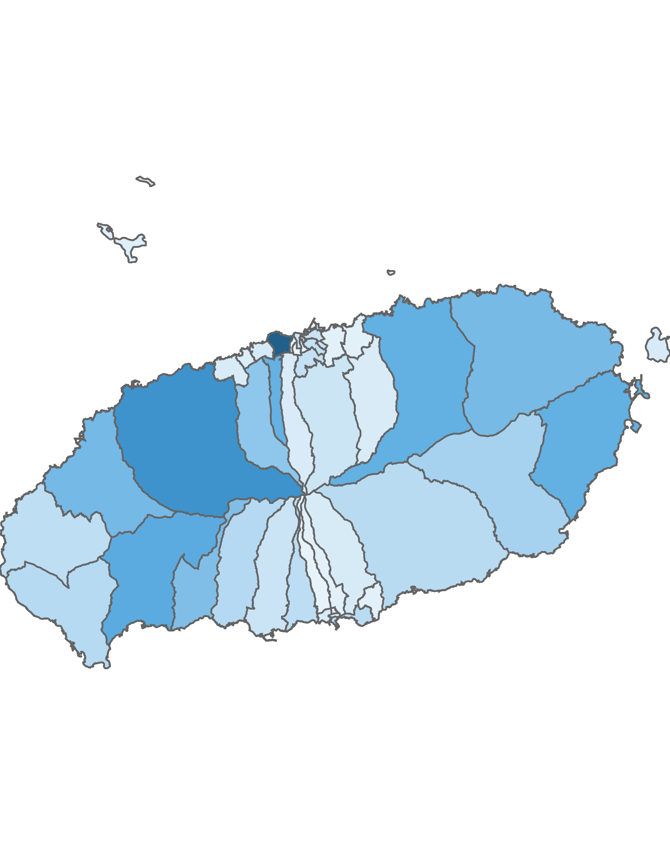
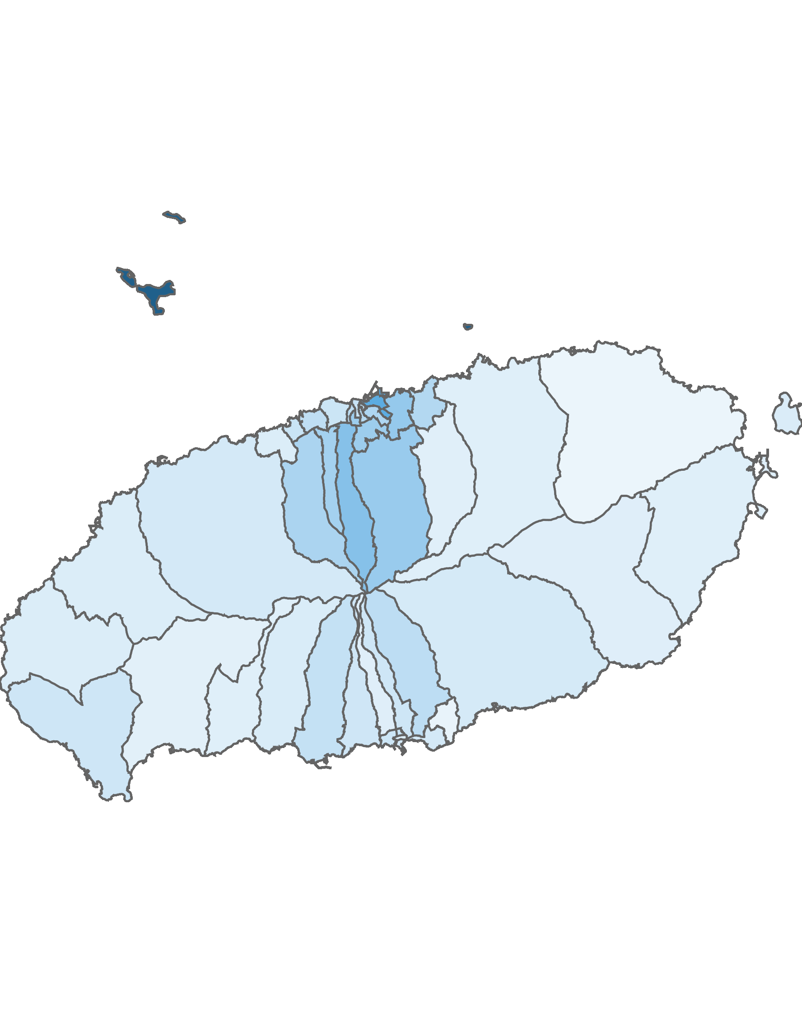
04. 행정동 단위 방문객 분석
2.1 남성 방문객 분석
방문객 수 : 상위 10위
(단위:명)
남성 비율 : 상위 10위
(단위:명)
순위 | 시군명 | 행정동명 | 남성 |  | 여성 |  | 총 인구
 |  |  | 인구(명) | 비율(%) | 인구(명) | 비율(%)
1 | 제주시 | 용담2동 | 455,938 | 50.5 | 446,466 | 49.5 | 902,404
2 | 제주시 | 애월읍 | 304,388 | 49.5 | 310,113 | 50.5 | 614,501
3 | 서귀포시 | 안덕면 | 236,059 | 48 | 255,310 | 52 | 491,369
4 | 서귀포시 | 성산읍 | 222,211 | 48.3 | 237,703 | 51.7 | 459,914
5 | 제주시 | 조천읍 | 221,721 | 48.3 | 236,985 | 51.7 | 458,706
6 | 제주시 | 연동 | 218,605 | 54.6 | 181,823 | 45.4 | 400,428
7 | 제주시 | 한림읍 | 196,543 | 48.8 | 206,106 | 51.2 | 402,649
8 | 제주시 | 구좌읍 | 194,203 | 47.1 | 217,797 | 52.9 | 412,000
9 | 서귀포시 | 예래동 | 181,686 | 48.3 | 194,387 | 51.7 | 376,073
10 | 제주시 | 노형동 | 161,121 | 54 | 137,157 | 46 | 298,278
순위 | 시군명 | 행정동명 | 남성 |  | 여성 |  | 총 인구
 |  |  | 인구(명) | 비율(%) | 인구(명) | 비율(%)
1 | 제주시 | 추자면 | 28,069 | 74 | 9,849 | 26 | 37,918
2 | 제주시 | 건입동 | 70,775 | 60.7 | 45,886 | 39.3 | 116,661
3 | 제주시 | 오라동 | 39,216 | 57.1 | 29,434 | 42.9 | 68,650
4 | 제주시 | 화북동 | 24,830 | 55.8 | 19,686 | 44.2 | 44,516
5 | 제주시 | 아라동 | 63,286 | 55.5 | 50,758 | 44.5 | 114,044
6 | 제주시 | 이도2동 | 79,763 | 55.2 | 64,649 | 44.8 | 144,412
7 | 제주시 | 삼도1동 | 9,461 | 55.2 | 7,691 | 44.8 | 17,152
8 | 제주시 | 연동 | 218,605 | 54.6 | 181,823 | 45.4 | 400,428
9 | 제주시 | 노형동 | 161,121 | 54 | 137,157 | 46 | 298,278
10 | 제주시 | 일도2동 | 79,348 | 53.6 | 68,821 | 46.4 | 148,169
남성 방문객 수
남성 비율
높음
낮음
높음
낮음
※ 행정동 방문객 (등간격 분류)
※ 행정동 비율 (등간격 분류)

Slide 42

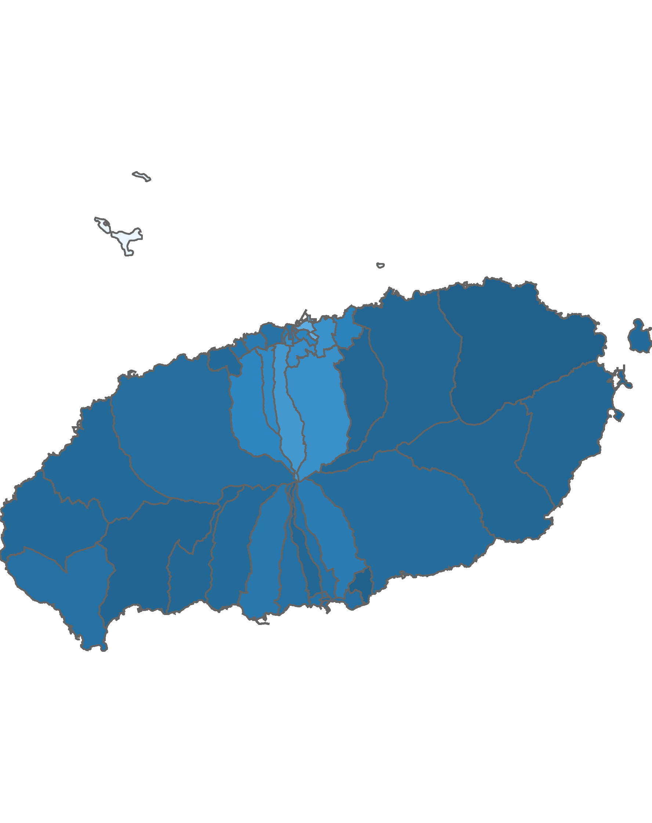
04. 행정동 단위 방문객 분석
2.2 여성 방문객 분석
방문객 수 : 상위 10위
(단위:명)
여성 비율 : 상위 10위
(단위:명)
순위 | 시군명 | 행정동명 | 남성 |  | 여성 |  | 총 인구
 |  |  | 인구(명) | 비율(%) | 인구(명) | 비율(%)
1 | 제주시 | 용담2동 | 455,938 | 50.5 | 446,466 | 49.5 | 902,404
2 | 제주시 | 애월읍 | 304,388 | 49.5 | 310,113 | 50.5 | 614,501
3 | 서귀포시 | 안덕면 | 236,059 | 48 | 255,310 | 52 | 491,369
4 | 서귀포시 | 성산읍 | 222,211 | 48.3 | 237,703 | 51.7 | 459,914
5 | 제주시 | 조천읍 | 221,721 | 48.3 | 236,985 | 51.7 | 458,706
6 | 제주시 | 구좌읍 | 194,203 | 47.1 | 217,797 | 52.9 | 412,000
7 | 제주시 | 한림읍 | 196,543 | 48.8 | 206,106 | 51.2 | 402,649
8 | 서귀포시 | 예래동 | 181,686 | 48.3 | 194,387 | 51.7 | 376,073
9 | 제주시 | 연동 | 218,605 | 54.6 | 181,823 | 45.4 | 400,428
10 | 제주시 | 노형동 | 161,121 | 54 | 137,157 | 46 | 298,278
순위 | 시군명 | 행정동명 | 남성 |  | 여성 |  | 총 인구
 |  |  | 인구(명) | 비율(%) | 인구(명) | 비율(%)
1 | 제주시 | 구좌읍 | 194,203 | 47.1 | 217,797 | 52.9 | 412,000
2 | 서귀포시 | 효돈동 | 24,827 | 47.4 | 27,602 | 52.6 | 52,429
3 | 서귀포시 | 안덕면 | 236,059 | 48 | 255,310 | 52 | 491,369
4 | 제주시 | 봉개동 | 40,881 | 48.2 | 43,874 | 51.8 | 84,755
5 | 서귀포시 | 성산읍 | 222,211 | 48.3 | 237,703 | 51.7 | 459,914
6 | 제주시 | 조천읍 | 221,721 | 48.3 | 236,985 | 51.7 | 458,706
7 | 서귀포시 | 예래동 | 181,686 | 48.3 | 194,387 | 51.7 | 376,073
8 | 서귀포시 | 표선면 | 128,233 | 48.4 | 136,855 | 51.6 | 265,088
9 | 서귀포시 | 서홍동 | 12,909 | 48.4 | 13,785 | 51.6 | 26,694
10 | 서귀포시 | 정방동 | 39,674 | 48.7 | 41,822 | 51.3 | 81,496
여성 방문객 수
여성 비율
높음
낮음
높음
낮음
※ 행정동 방문객 (등간격 분류)
※ 행정동 비율 (등간격 분류)

Slide 43
04. 행정동 단위 방문객 분석
2.3 전년 대비 남/녀 방문객 증가율
남성 증가율 : 상위 15위
(단위:명)
여성 증가율 : 상위 15위
(단위:명)
순위 | 시군명 | 행정동명 | 2019년 05월 | 2020년 05월 | 인구차이 | 증감률
1 | 제주시 | 외도동 | 30,046 | 41,243 | 11,197 | 37.27
2 | 제주시 | 일도1동 | 23,529 | 30,666 | 7,137 | 30.33
3 | 제주시 | 삼양동 | 19,948 | 23,020 | 3,072 | 15.4
4 | 제주시 | 화북동 | 23,148 | 24,830 | 1,682 | 7.27
5 | 제주시 | 추자면 | 26,770 | 28,069 | 1,299 | 4.85
6 | 제주시 | 노형동 | 157,720 | 161,121 | 3,401 | 2.16
7 | 제주시 | 이도2동 | 82,419 | 79,763 | -2,656 | -3.22
8 | 서귀포시 | 효돈동 | 26,064 | 24,827 | -1,237 | -4.75
9 | 서귀포시 | 서홍동 | 14,291 | 12,909 | -1,382 | -9.67
10 | 제주시 | 아라동 | 70,443 | 63,286 | -7,157 | -10.16
11 | 제주시 | 애월읍 | 341,442 | 304,388 | -37,054 | -10.85
12 | 제주시 | 오라동 | 44,768 | 39,216 | -5,552 | -12.4
13 | 제주시 | 한림읍 | 226,631 | 196,543 | -30,088 | -13.28
14 | 제주시 | 일도2동 | 92,214 | 79,348 | -12,866 | -13.95
15 | 서귀포시 | 송산동 | 111,079 | 95,463 | -15,616 | -14.06
순위 | 시군명 | 행정동명 | 2019년 05월 | 2020년 05월 | 인구차이 | 증감률
1 | 제주시 | 외도동 | 29,164 | 43,191 | 14,027 | 48.1
2 | 제주시 | 일도1동 | 22,711 | 28,514 | 5,803 | 25.55
3 | 제주시 | 삼양동 | 17,940 | 20,257 | 2,317 | 12.92
4 | 서귀포시 | 서홍동 | 14,184 | 13,785 | -399 | -2.81
5 | 제주시 | 노형동 | 143,723 | 137,157 | -6,566 | -4.57
6 | 제주시 | 화북동 | 20,945 | 19,686 | -1,259 | -6.01
7 | 서귀포시 | 효돈동 | 30,296 | 27,602 | -2,694 | -8.89
8 | 제주시 | 이도2동 | 71,069 | 64,649 | -6,420 | -9.03
9 | 제주시 | 오라동 | 34,118 | 29,434 | -4,684 | -13.73
10 | 제주시 | 한림읍 | 253,371 | 206,106 | -47,265 | -18.65
11 | 제주시 | 아라동 | 62,839 | 50,758 | -12,081 | -19.23
12 | 제주시 | 애월읍 | 384,801 | 310,113 | -74,688 | -19.41
13 | 서귀포시 | 송산동 | 124,965 | 97,089 | -27,876 | -22.31
14 | 서귀포시 | 안덕면 | 331,011 | 255,310 | -75,701 | -22.87
15 | 서귀포시 | 천지동 | 53,288 | 41,019 | -12,269 | -23.02

Slide 44
04. 행정동 단위 방문객 분석
2.4 전년 대비 남/녀 방문객 감소율
남성 감소율 : 상위 15위
(단위:명)
여성 감소율 : 상위 15위
(단위:명)
순위 | 시군명 | 행정동명 | 2019년 05월 | 2020년 05월 | 인구차이 | 증감률
1 | 제주시 | 이도1동 | 54,076 | 23,099 | -30,977 | -57.28
2 | 제주시 | 봉개동 | 89,199 | 40,881 | -48,318 | -54.17
3 | 서귀포시 | 중문동 | 193,575 | 104,202 | -89,373 | -46.17
4 | 제주시 | 도두동 | 82,930 | 45,568 | -37,362 | -45.05
5 | 제주시 | 삼도1동 | 16,533 | 9,461 | -7,072 | -42.78
6 | 제주시 | 용담1동 | 12,315 | 7,073 | -5,242 | -42.57
7 | 서귀포시 | 동홍동 | 42,209 | 24,911 | -17,298 | -40.98
8 | 서귀포시 | 대정읍 | 175,496 | 103,873 | -71,623 | -40.81
9 | 서귀포시 | 표선면 | 215,615 | 128,233 | -87,382 | -40.53
10 | 제주시 | 이호동 | 56,831 | 34,875 | -21,956 | -38.63
11 | 제주시 | 삼도2동 | 94,494 | 60,182 | -34,312 | -36.31
12 | 서귀포시 | 대천동 | 102,271 | 65,693 | -36,578 | -35.77
13 | 서귀포시 | 대륜동 | 140,123 | 91,393 | -48,730 | -34.78
14 | 서귀포시 | 성산읍 | 336,211 | 222,211 | -114,000 | -33.91
15 | 제주시 | 연동 | 323,191 | 218,605 | -104,586 | -32.36
순위 | 시군명 | 행정동명 | 2019년 05월 | 2020년 05월 | 인구차이 | 증감률
1 | 제주시 | 이도1동 | 57,784 | 20,679 | -37,105 | -64.21
2 | 제주시 | 봉개동 | 104,351 | 43,874 | -60,477 | -57.96
3 | 제주시 | 도두동 | 84,542 | 42,212 | -42,330 | -50.07
4 | 제주시 | 용담1동 | 12,967 | 6,526 | -6,441 | -49.67
5 | 서귀포시 | 중문동 | 206,246 | 108,367 | -97,879 | -47.46
6 | 제주시 | 이호동 | 62,348 | 33,846 | -28,502 | -45.71
7 | 제주시 | 삼도1동 | 13,794 | 7,691 | -6,103 | -44.24
8 | 서귀포시 | 대정읍 | 182,910 | 103,012 | -79,898 | -43.68
9 | 서귀포시 | 표선면 | 242,658 | 136,855 | -105,803 | -43.6
10 | 서귀포시 | 동홍동 | 43,598 | 24,683 | -18,915 | -43.39
11 | 제주시 | 연동 | 303,848 | 181,823 | -122,025 | -40.16
12 | 제주시 | 삼도2동 | 95,774 | 58,046 | -37,728 | -39.39
13 | 서귀포시 | 성산읍 | 383,706 | 237,703 | -146,003 | -38.05
14 | 서귀포시 | 대륜동 | 146,869 | 91,113 | -55,756 | -37.96
15 | 서귀포시 | 대천동 | 100,309 | 62,242 | -38,067 | -37.95

Slide 45
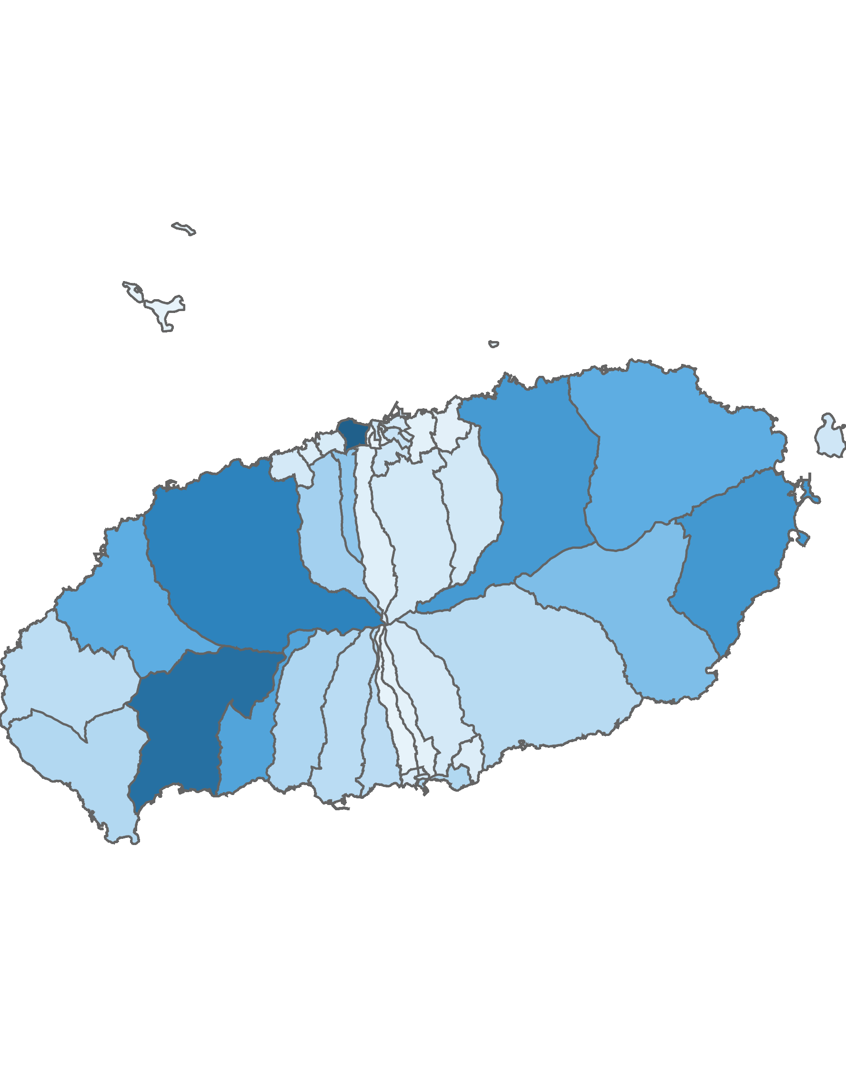
04. 행정동 단위 방문객 분석
3.1 청소년층 방문객 분석
10대 이하 방문객 수 : 상위 5위
(단위:명)
순위 | 시군명 | 행정동명 | 10대 이하 |  | 전체 방문객
 |  |  | 인구(명) | 비율(%)
1 | 제주시 | 용담2동 | 89,623 | 9.93 | 902,404
2 | 서귀포시 | 안덕면 | 79,978 | 16.28 | 491,369
3 | 제주시 | 애월읍 | 68,984 | 11.23 | 614,501
4 | 서귀포시 | 성산읍 | 56,928 | 12.38 | 459,914
5 | 제주시 | 조천읍 | 55,770 | 12.16 | 458,706
높음
낮음
※ 행정동 방문객 (등간격 분류)
10대 이하 청소년층 점유율 : 상위 5위
(단위:명)
순위 | 시군명 | 행정동명 | 10대 이하 청소년층 |  | 20대 ~ 30대 젊은층 |  | 40대 ~ 60대 중·장년층 |  | 70대 이상 노년층 |  | 전체 방문객
 |  |  | 인구(명) | 비율(%) | 인구(명) | 비율(%) | 인구(명) | 비율(%) | 인구(명) | 비율(%)
1 | 서귀포시 | 안덕면 | 79,978 | 16.28 | 191,495 | 38.97 | 206,442 | 42.01 | 13,454 | 2.74 | 491,369
2 | 서귀포시 | 대천동 | 18,273 | 14.28 | 50,804 | 39.71 | 53,884 | 42.12 | 4,974 | 3.89 | 127,935
3 | 서귀포시 | 표선면 | 35,882 | 13.54 | 98,692 | 37.23 | 122,005 | 46.02 | 8,509 | 3.21 | 265,088
4 | 서귀포시 | 중앙동 | 6,670 | 13.5 | 20,415 | 41.31 | 20,862 | 42.22 | 1,471 | 2.98 | 49,418
5 | 서귀포시 | 예래동 | 50,102 | 13.32 | 170,466 | 45.33 | 147,024 | 39.09 | 8,481 | 2.26 | 376,073

Slide 46
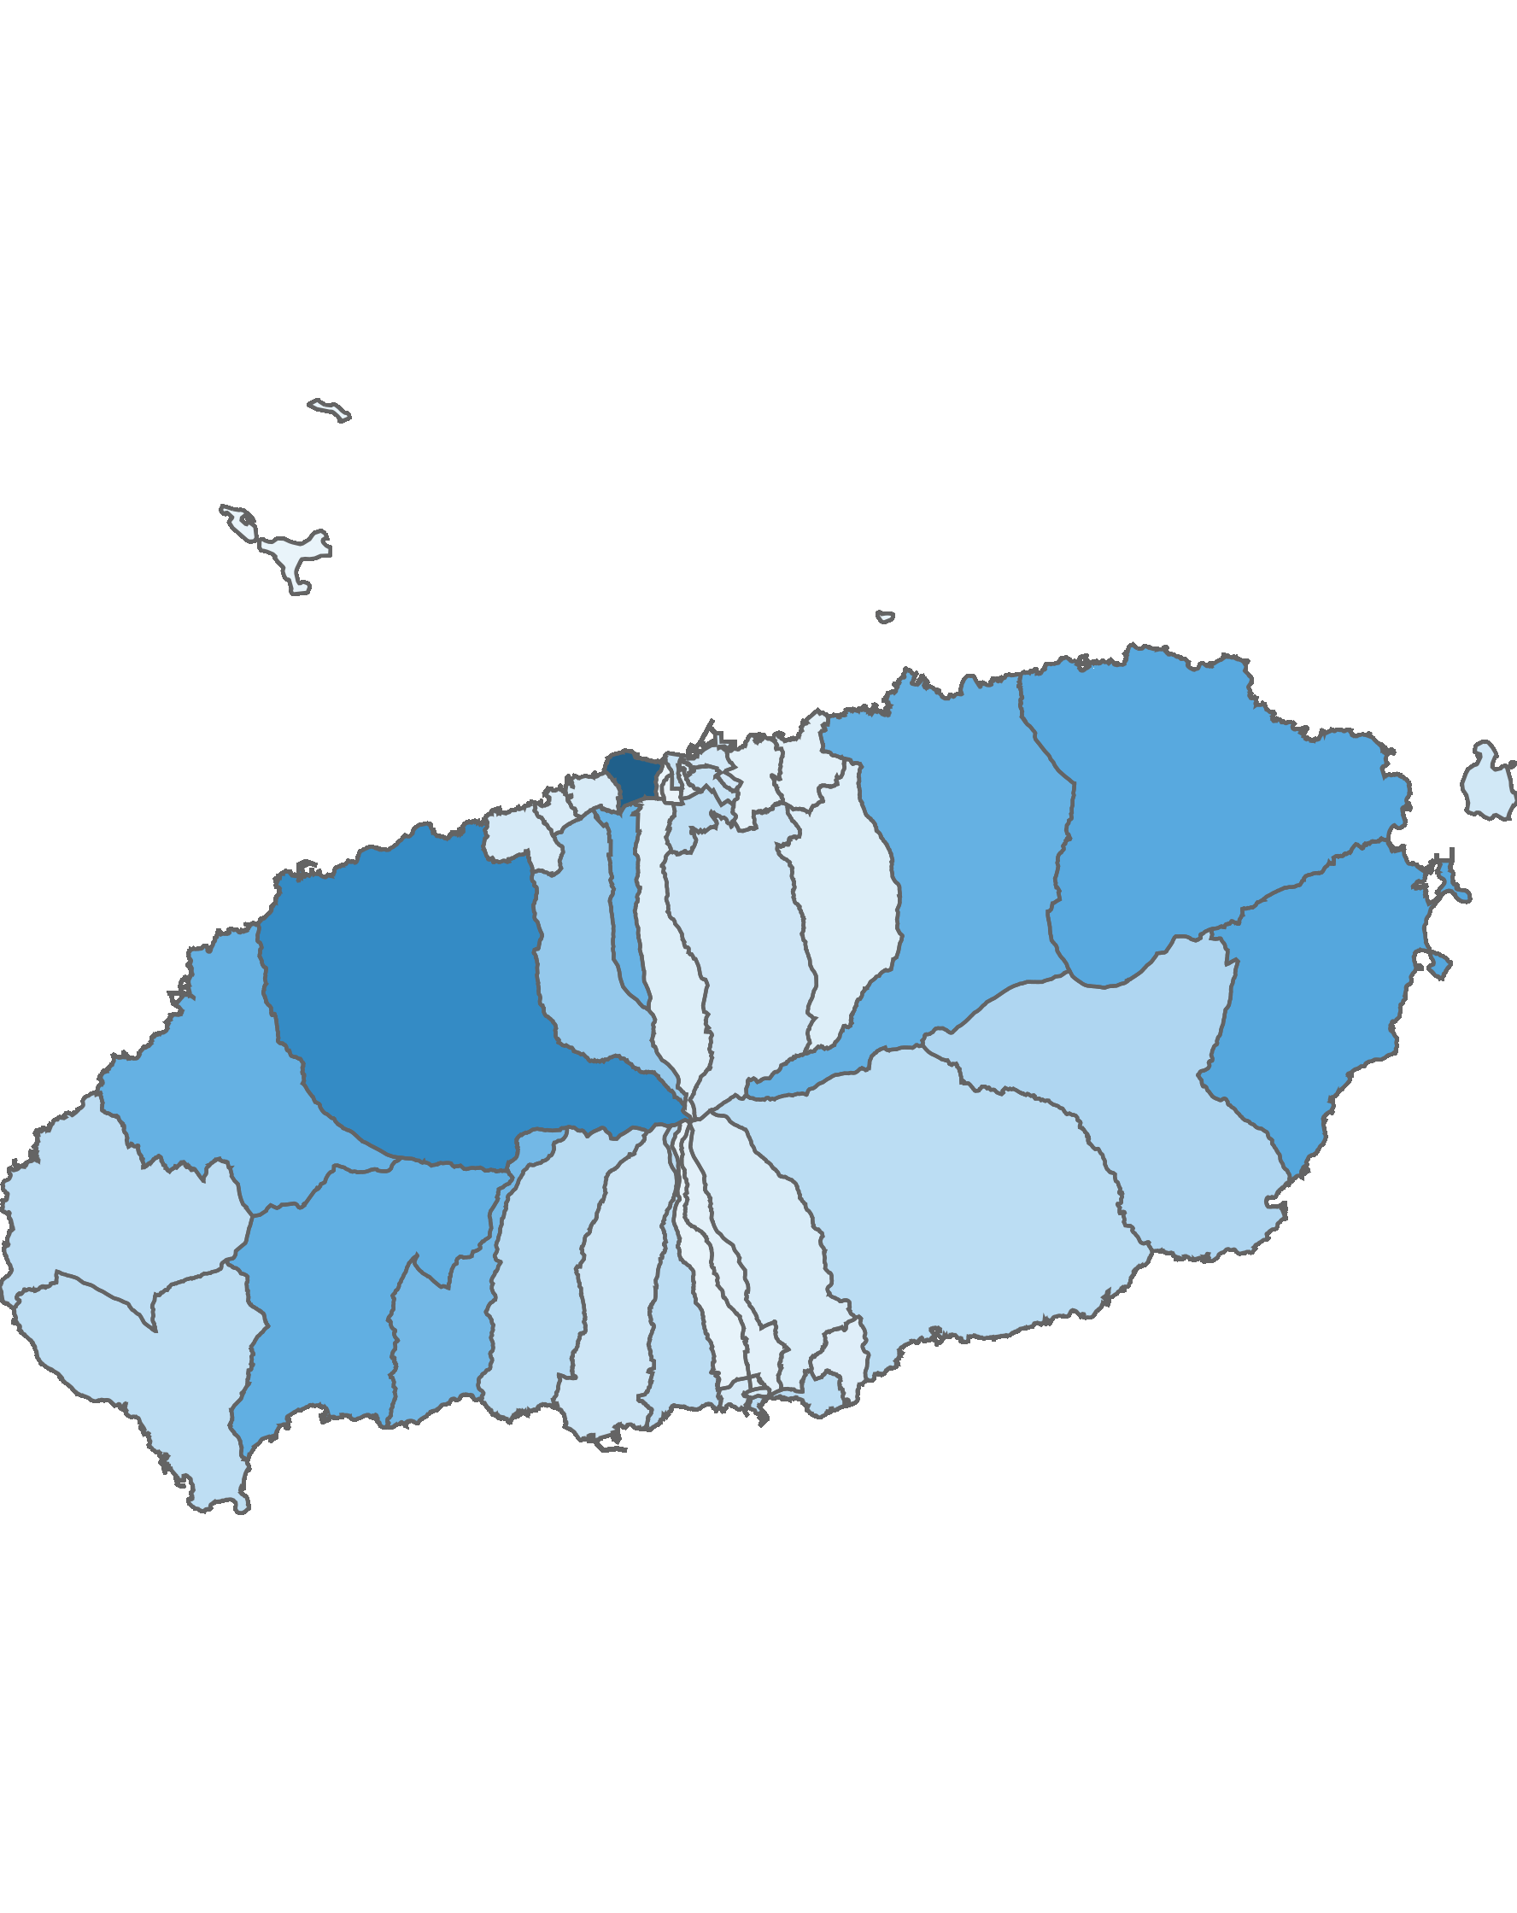
04. 행정동 단위 방문객 분석
3.2 젊은 층 방문객 분석
20대 ~ 30대 방문객 수: 상위 5위
(단위:명)
순위 | 시군명 | 행정동명 | 20대 ~ 30대 |  | 전체 방문객
 |  |  | 인구(명) | 비율(%)
1 | 제주시 | 용담2동 | 389,765 | 43.19 | 902,404
2 | 제주시 | 애월읍 | 280,139 | 45.59 | 614,501
3 | 서귀포시 | 성산읍 | 212,348 | 46.17 | 459,914
4 | 제주시 | 구좌읍 | 206,226 | 50.05 | 412,000
5 | 서귀포시 | 안덕면 | 191,495 | 38.97 | 491,369
높음
낮음
※ 행정동 방문객 (등간격 분류)
20대 ~ 30대 젊은층 점유율 : 상위 5위
(단위:명)
순위 | 시군명 | 행정동명 | 10대 이하 청소년층 |  | 20대 ~ 30대 젊은층 |  | 40대 ~ 60대 중·장년층 |  | 70대 이상 노년층 |  | 전체 방문객
 |  |  | 인구(명) | 비율(%) | 인구(명) | 비율(%) | 인구(명) | 비율(%) | 인구(명) | 비율(%)
1 | 제주시 | 이도2동 | 11,108 | 7.69 | 74,111 | 51.32 | 55,999 | 38.78 | 3,194 | 2.21 | 144,412
2 | 제주시 | 구좌읍 | 44,712 | 10.85 | 206,226 | 50.05 | 152,247 | 36.95 | 8,815 | 2.14 | 412,000
3 | 제주시 | 우도면 | 10,888 | 11.88 | 45,701 | 49.86 | 33,160 | 36.18 | 1,911 | 2.08 | 91,660
4 | 제주시 | 삼도2동 | 10,297 | 8.71 | 58,231 | 49.25 | 47,312 | 40.02 | 2,388 | 2.02 | 118,228
5 | 서귀포시 | 효돈동 | 6,209 | 11.84 | 24,776 | 47.26 | 20,224 | 38.57 | 1,220 | 2.33 | 52,429

Slide 47

04. 행정동 단위 방문객 분석
3.3 중·장년층 방문객 분석
40대 ~ 60대 중·장년층 방문객 수 : 상위 5위
(단위:명)
순위 | 시군명 | 행정동명 | 40대 ~ 60대 |  | 전체 방문객
 |  |  | 인구(명) | 비율(%)
1 | 제주시 | 용담2동 | 401,718 | 44.52 | 902,404
2 | 제주시 | 애월읍 | 250,041 | 40.69 | 614,501
3 | 서귀포시 | 안덕면 | 206,442 | 42.01 | 491,369
4 | 제주시 | 조천읍 | 202,204 | 44.08 | 458,706
5 | 서귀포시 | 성산읍 | 179,001 | 38.92 | 459,914
높음
낮음
※ 행정동 방문객 (등간격 분류)
40대 ~ 60대 중·장년층 점유율 : 상위 5위
(단위:명)
순위 | 시군명 | 행정동명 | 10대 이하 청소년층 |  | 20대 ~ 30대 젊은층 |  | 40대 ~ 60대 중·장년층 |  | 70대 이상 노년층 |  | 전체 방문객
 |  |  | 인구(명) | 비율(%) | 인구(명) | 비율(%) | 인구(명) | 비율(%) | 인구(명) | 비율(%)
1 | 제주시 | 추자면 | 2,175 | 5.74 | 8,887 | 23.44 | 25,167 | 66.37 | 1,689 | 4.45 | 37,918
2 | 제주시 | 봉개동 | 9,747 | 11.5 | 26,520 | 31.29 | 44,990 | 53.08 | 3,498 | 4.13 | 84,755
3 | 제주시 | 건입동 | 8,951 | 7.67 | 43,092 | 36.94 | 61,070 | 52.35 | 3,548 | 3.04 | 116,661
4 | 제주시 | 오라동 | 4,838 | 7.05 | 27,029 | 39.37 | 34,759 | 50.63 | 2,024 | 2.95 | 68,650
5 | 서귀포시 | 대정읍 | 21,107 | 10.2 | 74,728 | 36.12 | 103,758 | 50.15 | 7,292 | 3.52 | 206,885

Slide 48

04. 행정동 단위 방문객 분석
3.4 노년층 방문객 분석
70대 이상 노년층 방문객 수 : 상위 5위
(단위:명)
순위 | 시군명 | 행정동명 | 70대 이상 |  | 전체 방문객
 |  |  | 인구(명) | 비율(%)
1 | 제주시 | 용담2동 | 21,298 | 2.36 | 902,404
2 | 제주시 | 애월읍 | 15,337 | 2.5 | 614,501
3 | 제주시 | 조천읍 | 13,454 | 2.93 | 458,706
4 | 서귀포시 | 안덕면 | 13,454 | 2.74 | 491,369
5 | 제주시 | 한림읍 | 11,666 | 2.9 | 402,649
높음
낮음
※ 행정동 방문객 (등간격 분류)
70대 이상 노년층 점유율 : 상위 5위
(단위:명)
순위 | 시군명 | 행정동명 | 10대 이하 청소년층 |  | 20대 ~ 30대 젊은층 |  | 40대 ~ 60대 중·장년층 |  | 70대 이상 노년층 |  | 전체 방문객
 |  |  | 인구(명) | 비율(%) | 인구(명) | 비율(%) | 인구(명) | 비율(%) | 인구(명) | 비율(%)
1 | 제주시 | 추자면 | 2,175 | 5.74 | 8,887 | 23.44 | 25,167 | 66.37 | 1,689 | 4.45 | 37,918
2 | 서귀포시 | 동홍동 | 3,704 | 7.47 | 19,886 | 40.1 | 23,867 | 48.12 | 2,137 | 4.31 | 49,594
3 | 제주시 | 봉개동 | 9,747 | 11.5 | 26,520 | 31.29 | 44,990 | 53.08 | 3,498 | 4.13 | 84,755
4 | 서귀포시 | 대천동 | 18,273 | 14.28 | 50,804 | 39.71 | 53,884 | 42.12 | 4,974 | 3.89 | 127,935
5 | 제주시 | 화북동 | 3,508 | 7.88 | 17,379 | 39.04 | 21,949 | 49.31 | 1,680 | 3.77 | 44,516

Slide 49
Chapter. 05
블록 단위 방문객 분석

Slide 50
05. 블록 단위 방문객 분석
1.1 총 방문객 : 상위 15위
2020년 05월 기준
(단위:명)
순위 | 시군구명 | 블록명 | 2020년 05월
 |  |  | 인구(명) | 비율(%)
1 | 제주시 | 용담2 | 902,404 | 7.5
2 | 제주시 | 애월해안 | 731,657 | 6.1
3 | 제주시 | 애월중산간(저) | 623,312 | 5.2
4 | 제주시 | 조천해안 | 581,610 | 4.8
5 | 제주시 | 연동 | 439,962 | 3.7
6 | 서귀포시 | 예래해안 | 432,091 | 3.6
7 | 제주시 | 노형 | 346,420 | 2.9
8 | 서귀포시 | 성산해안 | 335,396 | 2.8
9 | 서귀포시 | 표선해안 | 298,982 | 2.5
10 | 제주시 | 한림해안 | 286,101 | 2.4
11 | 서귀포시 | 안덕해안 | 285,627 | 2.4
12 | 제주시 | 구좌해안 | 281,254 | 2.3
13 | 서귀포시 | 서광 | 274,436 | 2.3
14 | 서귀포시 | 안덕중산간 | 269,421 | 2.2
15 | 서귀포시 | 성산중산간 | 251,084 | 2.1
기타 |  |  | 5,706,774 | 47.4
합계 |  |  | 12,046,531 | 100
2020년 05월 기준 : 블록 단위 방문객 수
높음
낮음
※ 블록 방문객 (등간격 분류)

Slide 51
05. 블록 단위 방문객 분석
1.2 전년 대비 총 방문객 증감률
증가율 : 상위 15위
(단위:명)
감소율 : 상위 15위
(단위:명)
순위 | 시군명 | 블록명 | 2019년 05월 | 2020년 05월 | 인구차이 | 증감률
1 | 서귀포시 | 예래산간 | 7,707 | 13,082 | 5,375 | 69.7
2 | 제주시 | 외도 | 59,210 | 84,434 | 25,224 | 42.6
3 | 제주시 | 연동중산간 | 6,598 | 9,286 | 2,688 | 40.7
4 | 서귀포시 | 대정중산간 | 48,739 | 64,951 | 16,212 | 33.3
5 | 제주시 | 노형중산간 | 87,251 | 114,766 | 27,515 | 31.5
6 | 제주시 | 일도1 | 46,240 | 59,180 | 12,940 | 28
7 | 제주시 | 봉개산간 | 2,590 | 3,202 | 612 | 23.6
8 | 제주시 | 삼양 | 37,888 | 43,277 | 5,389 | 14.2
9 | 서귀포시 | 예래중산간 | 181,737 | 200,454 | 18,717 | 10.3
10 | 서귀포시 | 안덕산간 | 22,070 | 23,999 | 1,929 | 8.7
11 | 제주시 | 애월산간(저) | 76,204 | 81,784 | 5,580 | 7.3
12 | 서귀포시 | 남원중산간(동) | 77,622 | 81,336 | 3,714 | 4.8
13 | 서귀포시 | 표선해안 | 288,533 | 298,982 | 10,449 | 3.6
14 | 제주시 | 애월해안 | 712,857 | 731,657 | 18,800 | 2.6
15 | 제주시 | 화북 | 44,093 | 44,516 | 423 | 1
순위 | 시군명 | 블록명 | 2019년 05월 | 2020년 05월 | 인구차이 | 증감률
1 | 서귀포시 | 성읍 | 111,700 | 30,190 | -81,510 | -73
2 | 서귀포시 | 서홍산간 | 1,426 | 495 | -931 | -65.3
3 | 제주시 | 봉개 | 65,740 | 24,835 | -40,905 | -62.2
4 | 제주시 | 이도1 | 111,860 | 43,778 | -68,082 | -60.9
5 | 제주시 | 명도암 | 263,771 | 109,696 | -154,075 | -58.4
6 | 서귀포시 | 대천산간 | 16,190 | 7,689 | -8,501 | -52.5
7 | 서귀포시 | 대천 | 256,021 | 121,774 | -134,247 | -52.4
8 | 제주시 | 교래 | 426,326 | 203,106 | -223,220 | -52.4
9 | 제주시 | 오라산간 | 12,219 | 5,895 | -6,324 | -51.8
10 | 서귀포시 | 대륜 | 327,549 | 161,835 | -165,714 | -50.6
11 | 제주시 | 아라산간 | 36,461 | 18,566 | -17,895 | -49.1
12 | 제주시 | 도두 | 167,472 | 87,780 | -79,692 | -47.6
13 | 제주시 | 용담1 | 25,282 | 13,600 | -11,682 | -46.2
14 | 서귀포시 | 중문해안 | 382,201 | 208,737 | -173,464 | -45.4
15 | 서귀포시 | 성산해안 | 611,163 | 335,396 | -275,767 | -45.1

Slide 52
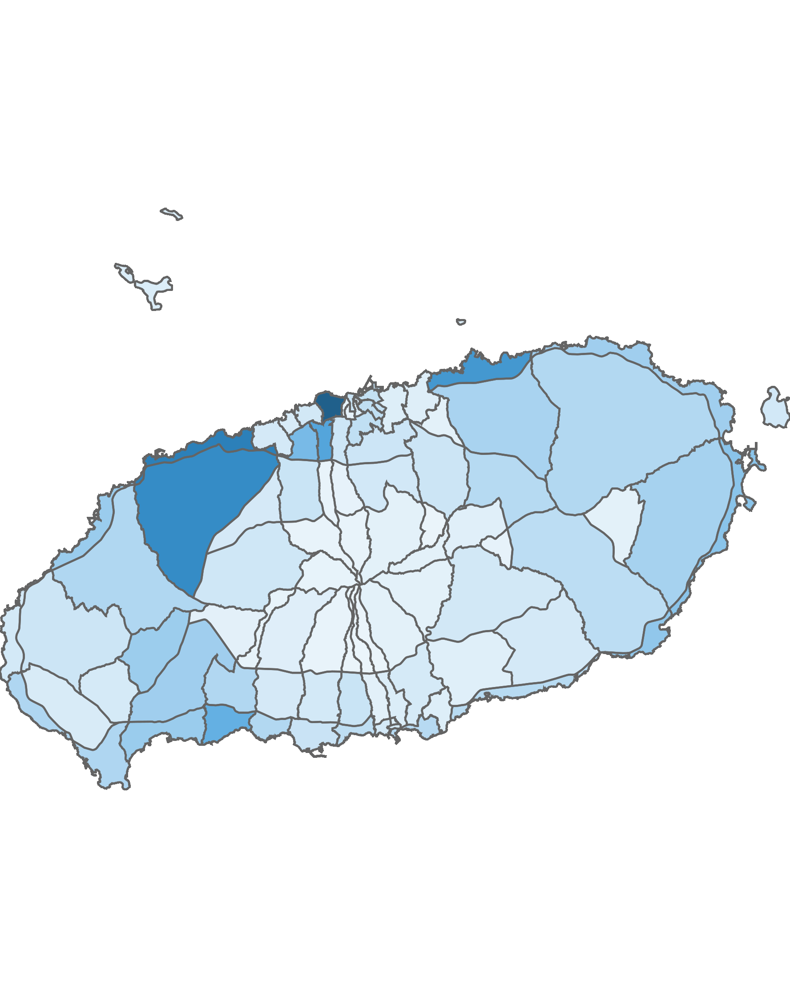
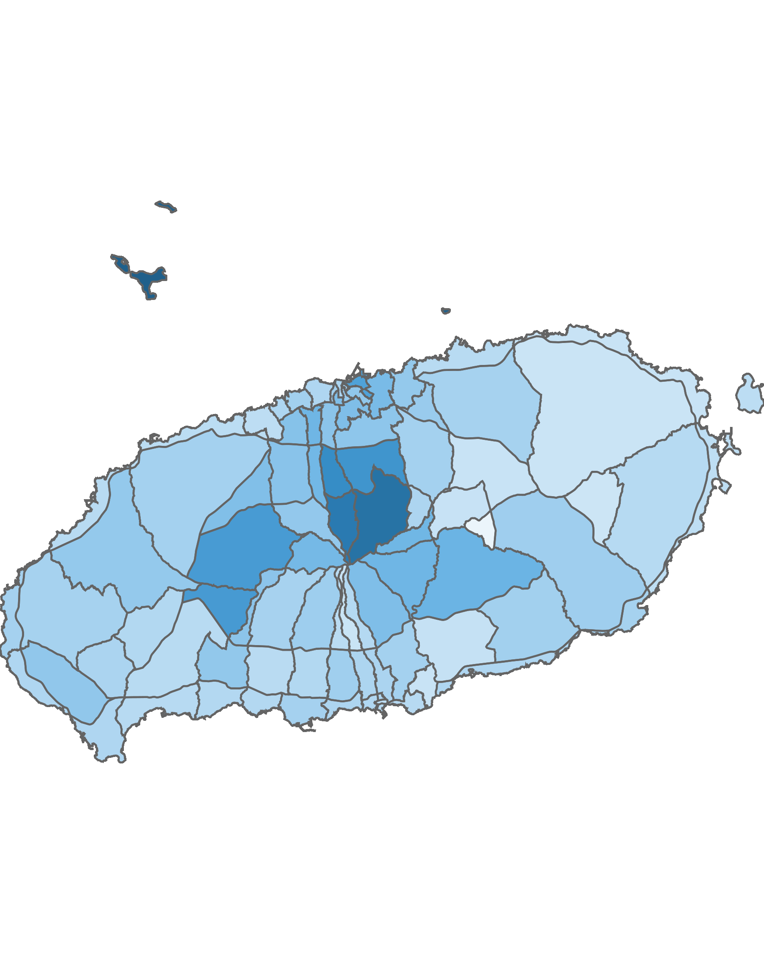
05. 블록 단위 방문객 분석
2.1 남성 방문객 분석
방문객 수 : 상위 10위
(단위:명)
남성 비율 : 상위 10위
(단위:명)
순위 | 시군명 | 블록명 | 남성 |  | 여성 |  | 총 인구
 |  |  | 인구(명) | 비율(%) | 인구(명) | 비율(%)
1 | 제주시 | 용담2 | 455,938 | 50.5 | 446,466 | 49.5 | 902,404
2 | 제주시 | 애월해안 | 358,595 | 49 | 373,062 | 51 | 731,657
3 | 제주시 | 애월중산간(저) | 322,192 | 51.7 | 301,120 | 48.3 | 623,312
4 | 제주시 | 조천해안 | 287,335 | 49.4 | 294,275 | 50.6 | 581,610
5 | 제주시 | 연동 | 249,489 | 56.7 | 190,473 | 43.3 | 439,962
6 | 서귀포 | 예래해안 | 216,649 | 50.1 | 215,442 | 49.9 | 432,091
7 | 제주시 | 노형 | 188,926 | 54.5 | 157,494 | 45.5 | 346,420
8 | 서귀포 | 성산해안 | 163,394 | 48.7 | 172,002 | 51.3 | 335,396
9 | 서귀포 | 표선해안 | 154,111 | 51.5 | 144,871 | 48.5 | 298,982
10 | 서귀포 | 안덕해안 | 141,556 | 49.6 | 144,071 | 50.4 | 285,627
순위 | 시군명 | 블록명 | 남성 |  | 여성 |  | 총 인구
 |  |  | 인구(명) | 비율(%) | 인구(명) | 비율(%)
1 | 제주시 | 추자 | 28,069 | 74 | 9,849 | 26 | 37,918
2 | 제주시 | 아라산간 | 13,032 | 70.2 | 5,534 | 29.8 | 18,566
3 | 제주시 | 오라산간 | 4,043 | 68.6 | 1,852 | 31.4 | 5,895
4 | 제주시 | 오라중산간 | 8,072 | 64.8 | 4,378 | 35.2 | 12,450
5 | 제주시 | 제주대 | 44,908 | 63.2 | 26,143 | 36.8 | 71,051
6 | 서귀포 | 안덕산간 | 14,913 | 62.1 | 9,086 | 37.9 | 23,999
7 | 제주시 | 애월산간(저) | 50,606 | 61.9 | 31,178 | 38.1 | 81,784
8 | 제주시 | 건입 | 70,775 | 60.7 | 45,886 | 39.3 | 116,661
9 | 서귀포 | 남원산간(저) | 45,991 | 57.1 | 34,516 | 42.9 | 80,507
10 | 제주시 | 연동 | 249,489 | 56.7 | 190,473 | 43.3 | 439,962
남성 방문객 수
남성 비율
높음
낮음
높음
낮음
52
※ 블록 방문객 (등간격 분류)
※ 블록 비율 (등간격 분류)

Slide 53
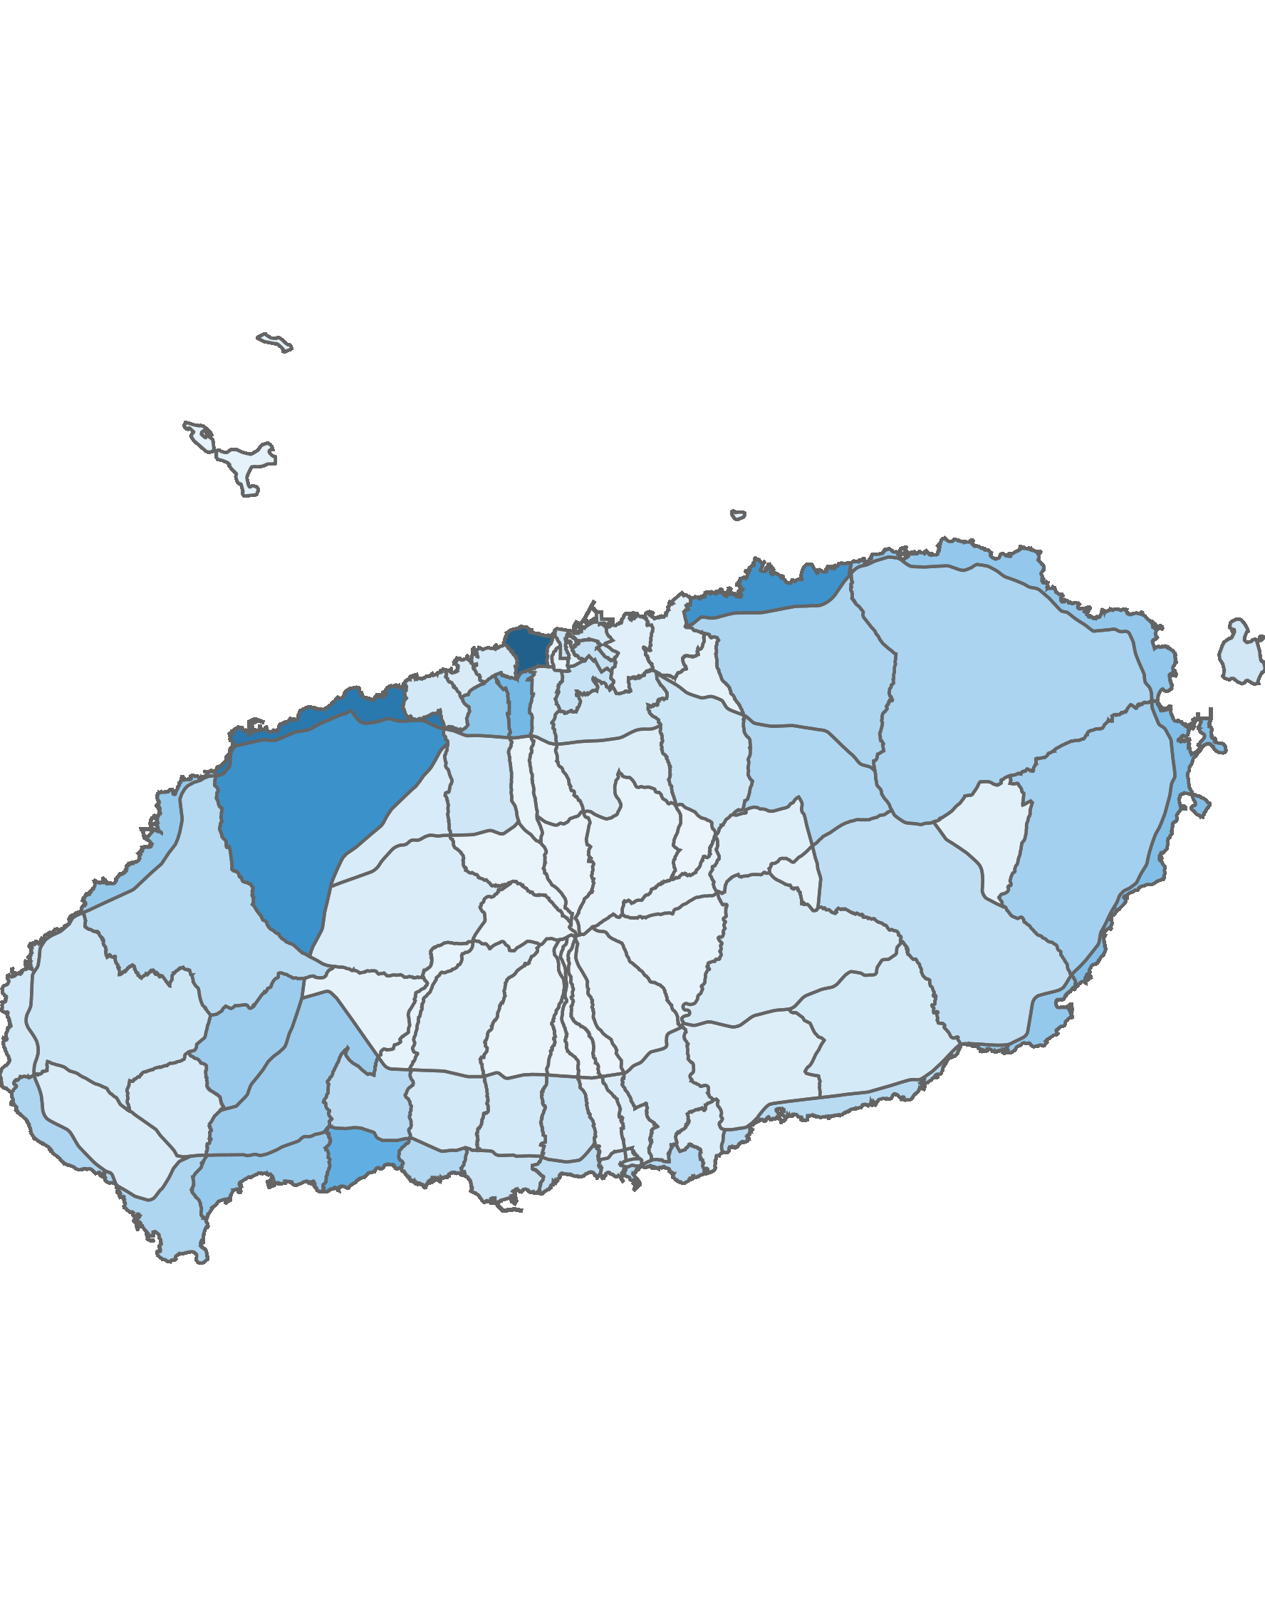
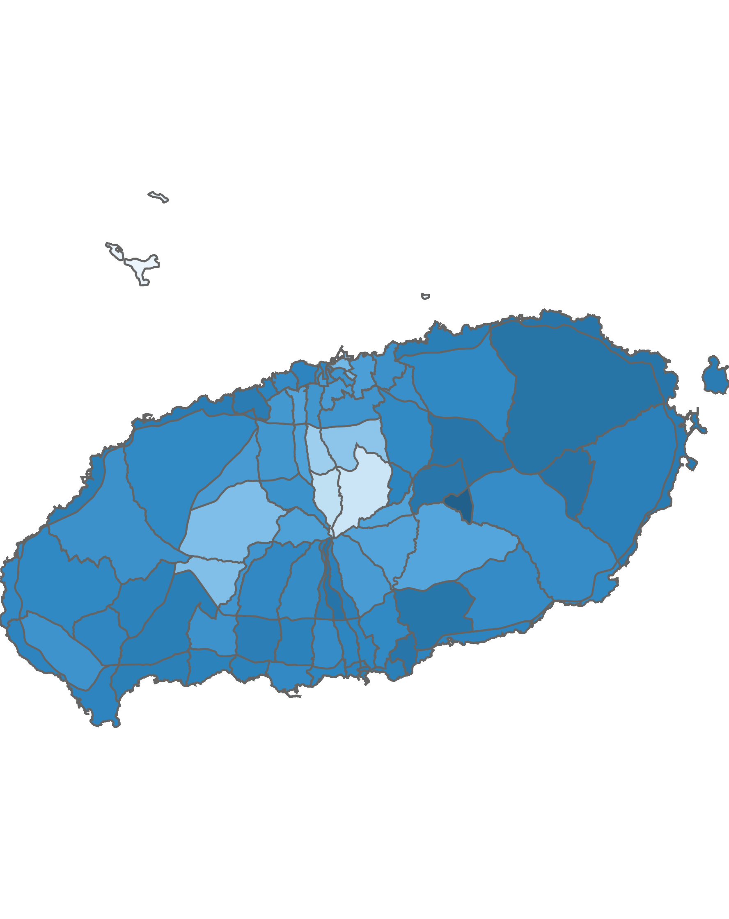
05. 블록 단위 방문객 분석
2.2 여성 방문객 분석
방문객 수 : 상위 10위
(단위:명)
여성 비율 : 상위 10위
(단위:명)
순위 | 시군명 | 블록명 | 남성 |  | 여성 |  | 총 인구
 |  |  | 인구(명) | 비율(%) | 인구(명) | 비율(%)
1 | 제주시 | 용담2 | 455,938 | 50.5 | 446,466 | 49.5 | 902,404
2 | 제주시 | 애월해안 | 358,595 | 49 | 373,062 | 51 | 731,657
3 | 제주시 | 애월중산간(저) | 322,192 | 51.7 | 301,120 | 48.3 | 623,312
4 | 제주시 | 조천해안 | 287,335 | 49.4 | 294,275 | 50.6 | 581,610
5 | 서귀포 | 예래해안 | 216,649 | 50.1 | 215,442 | 49.9 | 432,091
6 | 제주시 | 연동 | 249,489 | 56.7 | 190,473 | 43.3 | 439,962
7 | 서귀포 | 성산해안 | 163,394 | 48.7 | 172,002 | 51.3 | 335,396
8 | 제주시 | 노형 | 188,926 | 54.5 | 157,494 | 45.5 | 346,420
9 | 제주시 | 구좌해안 | 133,326 | 47.4 | 147,928 | 52.6 | 281,254
10 | 서귀포 | 표선해안 | 154,111 | 51.5 | 144,871 | 48.5 | 298,982
순위 | 시군명 | 블록명 | 남성 |  | 여성 |  | 총 인구
 |  |  | 인구(명) | 비율(%) | 인구(명) | 비율(%)
1 | 서귀포 | 사려니(표선) | 8,953 | 43.1 | 11,800 | 56.9 | 20,753
2 | 서귀포 | 성읍 | 14,175 | 47 | 16,015 | 53 | 30,190
3 | 제주시 | 구좌중산간 | 104,441 | 47.2 | 116,822 | 52.8 | 221,263
4 | 서귀포 | 서홍산간 | 234 | 47.3 | 261 | 52.7 | 495
5 | 제주시 | 구좌해안 | 133,326 | 47.4 | 147,928 | 52.6 | 281,254
6 | 서귀포 | 효돈 | 24,827 | 47.4 | 27,602 | 52.6 | 52,429
7 | 제주시 | 교래 | 96,375 | 47.5 | 106,731 | 52.5 | 203,106
8 | 제주시 | 사려니(조천) | 19,433 | 47.6 | 21,386 | 52.4 | 40,819
9 | 서귀포 | 남원중산간(서) | 21,232 | 47.8 | 23,171 | 52.2 | 44,403
10 | 서귀포 | 성산해안 | 163,394 | 48.7 | 172,002 | 51.3 | 335,396
여성 방문객 수
여성 비율
높음
낮음
높음
낮음
53
※ 블록 방문객 (등간격 분류)
※ 블록 비율 (등간격 분류)

Slide 54
05. 블록 단위 방문객 분석
2.3 전년 대비 남/녀 방문객 증가율
남성 증가율 : 상위 15위
(단위:명)
여성 증가율 : 상위 15위
(단위:명)
순위 | 시군명 | 블록명 | 2019년 05월 | 2020년 05월 | 인구차이 | 감소율
1 | 제주시 | 연동중산간 | 3,054 | 5,238 | 2,184 | 71.51
2 | 서귀포시 | 예래산간 | 4,125 | 7,068 | 2,943 | 71.35
3 | 제주시 | 노형중산간 | 44,888 | 62,277 | 17,389 | 38.74
4 | 제주시 | 외도 | 30,046 | 41,243 | 11,197 | 37.27
5 | 서귀포시 | 대정중산간 | 25,755 | 34,768 | 9,013 | 35
6 | 제주시 | 일도1 | 23,529 | 30,666 | 7,137 | 30.33
7 | 제주시 | 봉개산간 | 1,286 | 1,627 | 341 | 26.52
8 | 서귀포시 | 예래중산간 | 90,043 | 106,944 | 16,901 | 18.77
9 | 서귀포시 | 안덕산간 | 12,909 | 14,913 | 2,004 | 15.52
10 | 제주시 | 애월산간(저) | 43,851 | 50,606 | 6,755 | 15.4
11 | 제주시 | 삼양 | 19,948 | 23,020 | 3,072 | 15.4
12 | 서귀포시 | 남원중산간(동) | 38,567 | 42,194 | 3,627 | 9.4
13 | 제주시 | 애월해안 | 329,169 | 358,595 | 29,426 | 8.94
14 | 제주시 | 화북 | 23,148 | 24,830 | 1,682 | 7.27
15 | 서귀포시 | 표선해안 | 143,880 | 154,111 | 10,231 | 7.11
순위 | 시군명 | 블록명 | 2019년 05월 | 2020년 05월 | 인구차이 | 감소율
1 | 서귀포시 | 예래산간 | 3,582 | 6,014 | 2,432 | 67.9
2 | 제주시 | 오라중산간 | 2,664 | 4,378 | 1,714 | 64.34
3 | 제주시 | 외도 | 29,164 | 43,191 | 14,027 | 48.1
4 | 서귀포시 | 대정중산간 | 22,984 | 30,183 | 7,199 | 31.32
5 | 제주시 | 일도1 | 22,711 | 28,514 | 5,803 | 25.55
6 | 제주시 | 노형중산간 | 42,363 | 52,489 | 10,126 | 23.9
7 | 제주시 | 봉개산간 | 1,304 | 1,575 | 271 | 20.78
8 | 제주시 | 노형산간 | 3,637 | 4,327 | 690 | 18.97
9 | 제주시 | 연동중산간 | 3,544 | 4,048 | 504 | 14.22
10 | 제주시 | 삼양 | 17,940 | 20,257 | 2,317 | 12.92
11 | 서귀포시 | 예래중산간 | 91,694 | 93,510 | 1,816 | 1.98
12 | 서귀포시 | 남원중산간(동) | 39,055 | 39,142 | 87 | 0.22
13 | 서귀포시 | 표선해안 | 144,653 | 144,871 | 218 | 0.15
14 | 제주시 | 함경해안 | 41,226 | 41,034 | -192 | -0.47
15 | 서귀포시 | 안덕산간 | 9,161 | 9,086 | -75 | -0.82

Slide 55
05. 블록 단위 방문객 분석
2.4 전년 대비 남/녀 방문객 감소율
남성 감소율 : 상위 15위
(단위:명)
여성 감소율 : 상위 15위
(단위:명)
순위 | 시군명 | 블록명 | 2019년 05월 | 2020년 05월 | 인구차이 | 감소율
1 | 서귀포시 | 성읍 | 50,418 | 14,175 | -36,243 | -71.89
2 | 서귀포시 | 서홍산간 | 684 | 234 | -450 | -65.79
3 | 제주시 | 봉개 | 32,109 | 13,103 | -19,006 | -59.19
4 | 제주시 | 이도1 | 54,076 | 23,099 | -30,977 | -57.28
5 | 제주시 | 명도암 | 130,376 | 56,699 | -73,677 | -56.51
6 | 제주시 | 오라산간 | 9,241 | 4,043 | -5,198 | -56.25
7 | 서귀포시 | 대천 | 137,366 | 62,786 | -74,580 | -54.29
8 | 서귀포시 | 대천산간 | 8,326 | 4,021 | -4,305 | -51.71
9 | 서귀포시 | 대륜 | 166,181 | 82,431 | -83,750 | -50.4
10 | 제주시 | 교래 | 190,724 | 96,375 | -94,349 | -49.47
11 | 서귀포시 | 대륜중산간 | 114,523 | 62,203 | -52,320 | -45.69
12 | 제주시 | 도두 | 82,930 | 45,568 | -37,362 | -45.05
13 | 제주시 | 아라산간 | 23,317 | 13,032 | -10,285 | -44.11
14 | 서귀포시 | 중문해안 | 186,585 | 104,667 | -81,918 | -43.9
15 | 서귀포시 | 성산해안 | 288,297 | 163,394 | -124,903 | -43.32
순위 | 시군명 | 블록명 | 2019년 05월 | 2020년 05월 | 인구차이 | 감소율
1 | 서귀포시 | 성읍 | 61,282 | 16,015 | -45,267 | -73.87
2 | 제주시 | 봉개 | 33,631 | 11,732 | -21,899 | -65.12
3 | 서귀포시 | 서홍산간 | 742 | 261 | -481 | -64.82
4 | 제주시 | 이도1 | 57,784 | 20,679 | -37,105 | -64.21
5 | 제주시 | 명도암 | 133,395 | 52,997 | -80,398 | -60.27
6 | 제주시 | 아라산간 | 13,144 | 5,534 | -7,610 | -57.9
7 | 제주시 | 교래 | 235,602 | 106,731 | -128,871 | -54.7
8 | 서귀포시 | 대천산간 | 7,864 | 3,668 | -4,196 | -53.36
9 | 서귀포시 | 대륜 | 161,368 | 79,404 | -81,964 | -50.79
10 | 서귀포시 | 대천 | 118,655 | 58,988 | -59,667 | -50.29
11 | 제주시 | 도두 | 84,542 | 42,212 | -42,330 | -50.07
12 | 제주시 | 용담1 | 12,967 | 6,526 | -6,441 | -49.67
13 | 서귀포시 | 중문해안 | 195,616 | 104,070 | -91,546 | -46.8
14 | 서귀포시 | 성산해안 | 322,866 | 172,002 | -150,864 | -46.73
15 | 제주시 | 연동 | 354,572 | 190,473 | -164,099 | -46.28

Slide 56
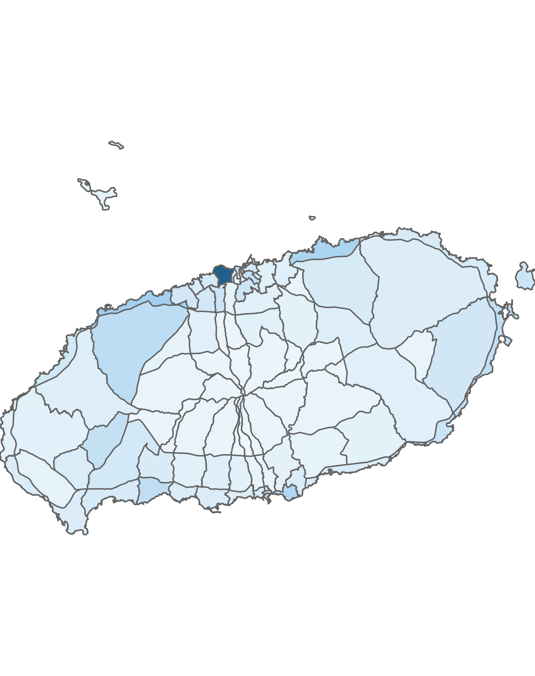
05. 블록 단위 방문객 분석
3.1 청소년층 방문객 분석
10대 이하 방문객 수 : 상위 5위
(단위:명)
순위 | 시군명 | 블록명 | 10대 이하 |  | 전체 방문객
 |  |  | 인구(명) | 비율(%)
1 | 제주시 | 용담2 | 89,623 | 9.93 | 902,404
2 | 제주시 | 애월해안 | 25,176 | 3.44 | 731,657
3 | 제주시 | 조천해안 | 22,758 | 3.91 | 581,610
4 | 서귀포시 | 송산 | 21,422 | 11.13 | 192,552
5 | 제주시 | 애월중산간(저) | 16,846 | 2.7 | 623,312
높음
낮음
※ 블록 방문객 (등간격 분류)
10대 이하 청소년층 점유율 : 상위 5위
(단위:명)
순위 | 시군명 | 블록명 | 10대 이하 청소년층 |  | 20대 ~ 30대 젊은층 |  | 40대 ~ 60대 중·장년층 |  | 70대 이상 노년층 |  | 전체 방문객
 |  |  | 인구(명) | 비율(%) | 인구(명) | 비율(%) | 인구(명) | 비율(%) | 인구(명) | 비율(%)
1 | 서귀포시 | 중앙 | 6,670 | 13.5 | 20,415 | 41.31 | 20,862 | 42.22 | 1,471 | 2.98 | 49,418
2 | 제주시 | 우도 | 10,888 | 11.88 | 45,701 | 49.86 | 33,160 | 36.18 | 1,911 | 2.08 | 91,660
3 | 서귀포시 | 효돈 | 6,209 | 11.84 | 24,776 | 47.26 | 20,224 | 38.57 | 1,220 | 2.33 | 52,429
4 | 서귀포시 | 정방 | 9,621 | 11.81 | 35,961 | 44.13 | 34,073 | 41.81 | 1,841 | 2.26 | 81,496
5 | 제주시 | 일도1 | 6,732 | 11.38 | 27,801 | 46.98 | 22,875 | 38.65 | 1,772 | 2.99 | 59,180

Slide 57
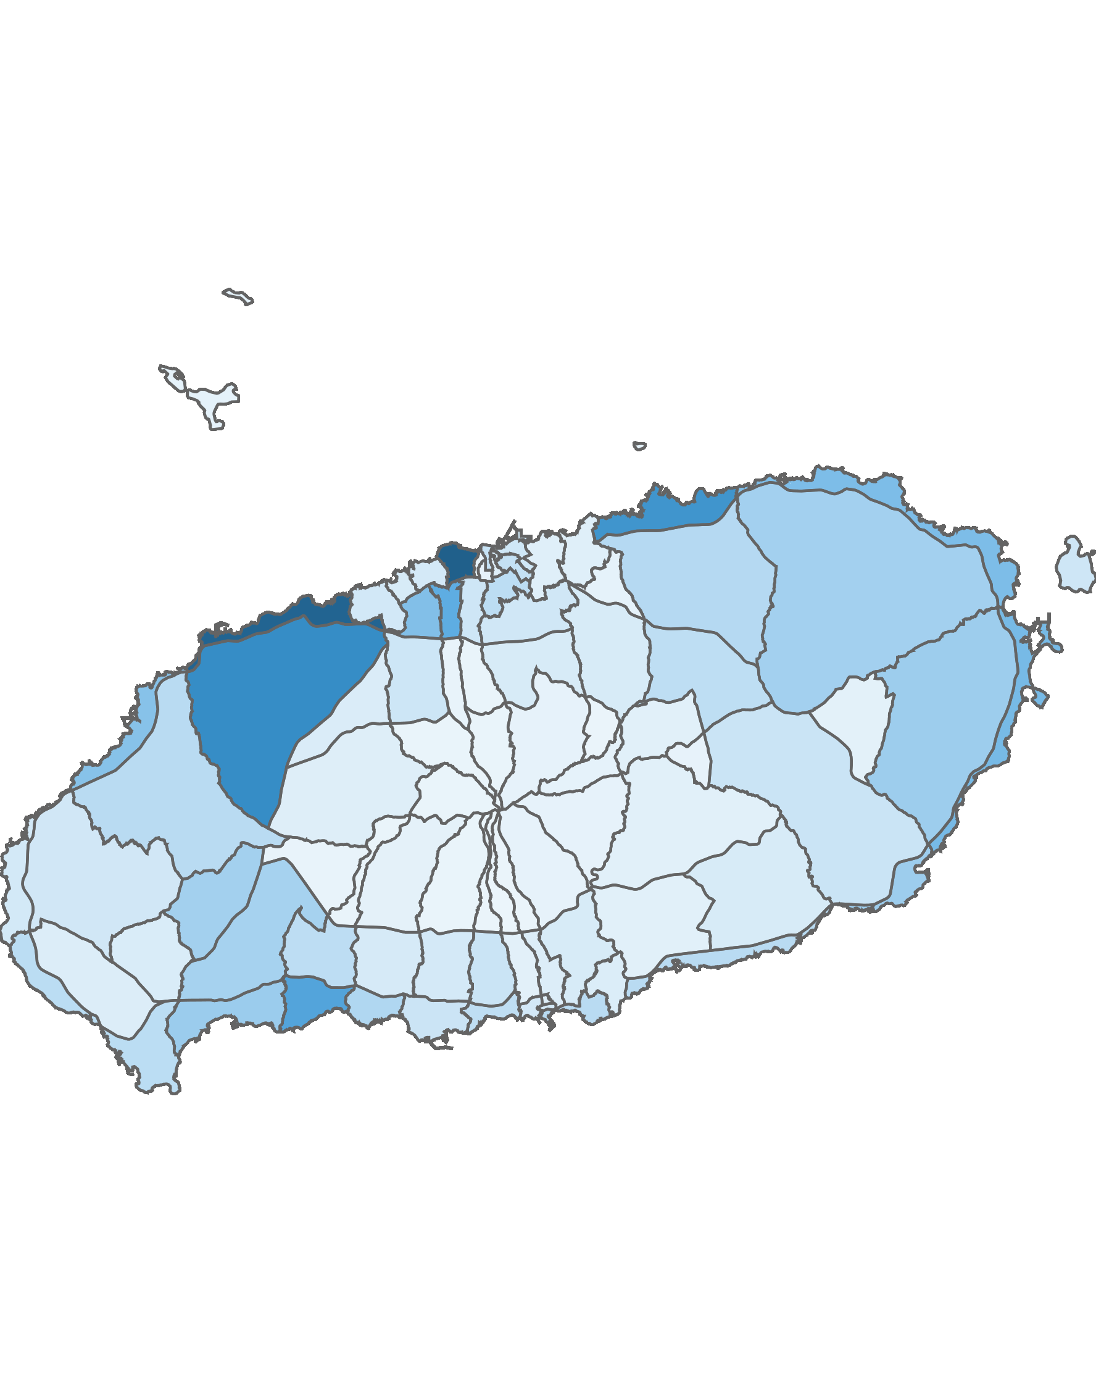
05. 블록 단위 방문객 분석
3.2 젊은 층 방문객 분석
20대 ~ 30대 방문객 수: 상위 5위
(단위:명)
순위 | 시군명 | 블록명 | 20대 ~ 30대 |  | 전체 방문객
 |  |  | 인구(명) | 비율(%)
1 | 제주시 | 용담2 | 389,765 | 43.19 | 902,404
2 | 제주시 | 애월해안 | 378,399 | 51.72 | 731,657
3 | 제주시 | 애월중산간(저) | 273,986 | 43.96 | 623,312
4 | 제주시 | 조천해안 | 254,257 | 43.72 | 581,610
5 | 서귀포시 | 예래해안 | 215,049 | 49.77 | 432,091
높음
낮음
※ 블록 방문객 (등간격 분류)
20대 ~ 30대 젊은층 점유율 : 상위 5위
(단위:명)
순위 | 시군명 | 블록명 | 10대 이하 청소년층 |  | 20대 ~ 30대 젊은층 |  | 40대 ~ 60대 중·장년층 |  | 70대 이상 노년층 |  | 전체 방문객
 |  |  | 인구(명) | 비율(%) | 인구(명) | 비율(%) | 인구(명) | 비율(%) | 인구(명) | 비율(%)
1 | 제주시 | 구좌해안 | 7,263 | 2.58 | 154,558 | 54.95 | 115,403 | 41.03 | 4,030 | 1.43 | 281,254
2 | 제주시 | 애월해안 | 25,176 | 3.44 | 378,399 | 51.72 | 315,260 | 43.09 | 12,822 | 1.75 | 731,657
3 | 제주시 | 이도2 | 11,108 | 7.69 | 74,111 | 51.32 | 56,000 | 38.78 | 3,194 | 2.21 | 144,413
4 | 제주시 | 한림해안 | 9,195 | 3.21 | 143,694 | 50.22 | 126,127 | 44.08 | 7,085 | 2.48 | 286,101
5 | 제주시 | 우도 | 10,888 | 11.88 | 45,701 | 49.86 | 33,160 | 36.18 | 1,911 | 2.08 | 91,660

Slide 58
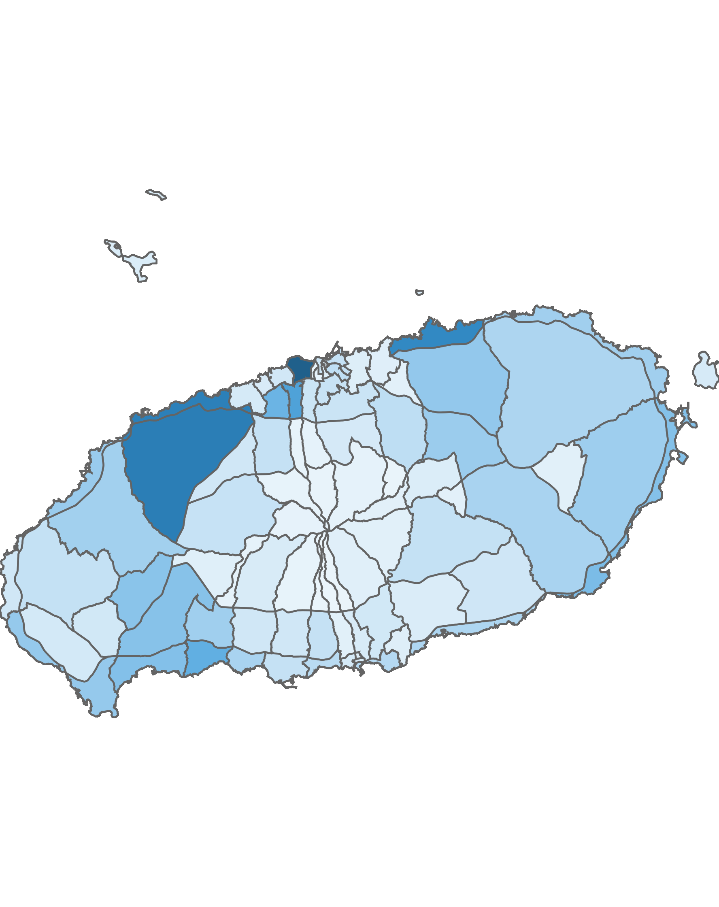
05. 블록 단위 방문객 분석
3.3 중·장년층 방문객 분석
40대 ~ 60대 중·장년층 방문객 수 : 상위 5위
(단위:명)
순위 | 시군명 | 블록명 | 40대 ~ 60대 |  | 전체 방문객
 |  |  | 인구(명) | 비율(%)
1 | 제주시 | 용담2 | 401,718 | 44.52 | 902,404
2 | 제주시 | 애월중산간(저) | 320,887 | 51.48 | 623,312
3 | 제주시 | 애월해안 | 315,260 | 43.09 | 731,657
4 | 제주시 | 조천해안 | 291,833 | 50.18 | 581,610
5 | 제주시 | 연동 | 228,805 | 52.01 | 439,962
높음
낮음
※ 블록 방문객 (등간격 분류)
40대 ~ 60대 중·장년층 점유율 : 상위 5위
(단위:명)
순위 | 시군명 | 블록명 | 10대 이하 청소년층 |  | 20대 ~ 30대 젊은층 |  | 40대 ~ 60대 중·장년층 |  | 70대 이상 노년층 |  | 전체 방문객
 |  |  | 인구(명) | 비율(%) | 인구(명) | 비율(%) | 인구(명) | 비율(%) | 인구(명) | 비율(%)
1 | 서귀포시 | 남원산간(저) | 418 | 0.52 | 14,652 | 18.2 | 63,142 | 78.43 | 2,295 | 2.85 | 80,507
2 | 서귀포시 | 안덕산간 | 154 | 0.64 | 4,636 | 19.32 | 18,631 | 77.63 | 578 | 2.41 | 23,999
3 | 제주시 | 애월산간(저) | 770 | 0.94 | 19,508 | 23.85 | 59,825 | 73.15 | 1,681 | 2.06 | 81,784
4 | 서귀포시 | 예래산간 | 257 | 1.96 | 3,103 | 23.72 | 9,445 | 72.2 | 277 | 2.12 | 13,082
5 | 제주시 | 오라중산간 | 168 | 1.35 | 2,988 | 24 | 8,958 | 71.95 | 336 | 2.7 | 12,450

Slide 59

05. 블록 단위 방문객 분석
3.4 노년층 방문객 분석
70대 이상 노년층 방문객 수 : 상위 5위
(단위:명)
순위 | 시군명 | 블록명 | 70대 이상 |  | 전체 방문객
 |  |  | 인구(명) | 비율(%)
1 | 제주시 | 용담2 | 21,298 | 2.36 | 902,404
2 | 제주시 | 애월해안 | 12,822 | 1.75 | 731,657
3 | 제주시 | 조천해안 | 12,762 | 2.19 | 581,610
4 | 제주시 | 애월중산간(저) | 11,593 | 1.86 | 623,312
5 | 제주시 | 조천중산간 | 8,295 | 3.55 | 233,546
높음
낮음
※ 블록 방문객 (등간격 분류)
70대 이상 노년층 점유율 : 상위 5위
(단위:명)
순위 | 시군명 | 블록명 | 10대 이하 청소년층 |  | 20대 ~ 30대 젊은층 |  | 40대 ~ 60대 중·장년층 |  | 70대 이상 노년층 |  | 전체 방문객
 |  |  | 인구(명) | 비율(%) | 인구(명) | 비율(%) | 인구(명) | 비율(%) | 인구(명) | 비율(%)
1 | 제주시 | 추자 | 2,175 | 5.74 | 8,887 | 23.44 | 25,167 | 66.37 | 1,689 | 4.45 | 37,918
2 | 제주시 | 화북 | 3,508 | 7.88 | 17,379 | 39.04 | 21,949 | 49.31 | 1,680 | 3.77 | 44,516
3 | 제주시 | 삼양 | 3,815 | 8.82 | 17,888 | 41.33 | 19,969 | 46.14 | 1,605 | 3.71 | 43,277
4 | 제주시 | 조천중산간 | 6,982 | 2.99 | 85,585 | 36.65 | 132,684 | 56.81 | 8,295 | 3.55 | 233,546
5 | 서귀포시 | 대륜 | 5,412 | 3.34 | 68,978 | 42.62 | 81,916 | 50.62 | 5,529 | 3.42 | 161,835

